Slide 1


Inteligentny dom – profesjonalny montaż i integracja systemu inteligentnego domu – szkolenie zawodowe
Projekt pn. „Utworzenie i funkcjonowanie Branżowego Centrum Umiejętności w branży elektroenergetycznej” w ramach Krajowego Planu Odbudowy i Zwiększania Odporności, w Komponencie A „Odporność
i konkurencyjność gospodarki”, jako inwestycja A3.1.1 „Wsparcie rozwoju nowoczesnego kształcenia zawodowego, szkolnictwa wyższego oraz uczenia się przez całe życie”

Slide 2
Wstęp
Agenda
Urządzenia zabezpieczające
Działanie prądu na organizm ludzki
Ochrona przeciwporażeniowa
Wprowadzenie do inteligentnych budynków
Building Management System
Podzespoły automatyki budynkowej
Bezpieczeństwo Inteligentnych Budynków
Integracja BMS
Projekt
Rozwiązania

Slide 3
Urządzenia zabezpieczające
Wyłącznik instalacyjny nadprądowy
Obowiązek stosowania wyłączników nadprądowych w obwodach odbiorczych instalacji elektrycznych nakłada na nas Rozporządzenie w sprawie warunków technicznych jakim powinny odpowiadać budynki i ich usytuowanie.
Wyłącznik instalacyjny nadprądowy. – urządzenie zabezpieczające stosowane do ochrony przed skutkami zwarć i przeciążeń.

Slide 4
Urządzenia zabezpieczające
Wyłącznik instalacyjny nadprądowy
W przypadku przeciążeń zjawiskiem szkodliwym jest nadmierne wydzielanie się ciepła w przewodach, co może prowadzić do uszkodzenia izolacji i powłok izolacyjnych, a w konsekwencji do pożaru.
Podczas zwarć - poza ciepłem - pojawiają się oddziaływania pola magnetycznego wywołane przepływem zbyt dużego prądu – czyli skutki dynamiczne działania prądu w przewodach.

Slide 5
Urządzenia zabezpieczające
Wyłącznik instalacyjny nadprądowy
Budowa wyłącznika nadprądowego:
W celu wykrycia zakłóceń w postaci zwarcia lub przeciążenia wyłącznik wyposażono w 2 wyzwalacze:
Wyzwalacz przeciążeniowy wykonany z termobimetalu (dwie płytki z metali o znacznie zróżnicowanej rozciągliwości cieplnej tworzące pojedynczy pasek blachy) – działa stosunkowo wolno, ale jest precyzyjny.
W wyłącznikach nadprądowych jest włączony szeregowo w obwód styków i nagrzewany bezpośrednio przepływającym prądem. Zbyt duży prąd powoduje ugięcie paska termobimetalowego wyzwalając sprężynowy mechanizm otwarcia styków.

Slide 6
Urządzenia zabezpieczające
Wyłącznik instalacyjny nadprądowy
Wyzwalacz zwarciowy – który reaguje na wartości prądu kilkakrotnie większe niż prąd znamionowy wyłącznika. Zbudowany jest z cewki elektromagnetycznej nawiniętej grubym drutem wewnątrz znajduje się kotwica w postaci walca utrzymywana na miejscu przez mechanizm sprężynowy. Jeżeli pole magnetyczne cewki wytworzone przez szeregowo przepływający prąd jest na tyle duże że pokona siłę przyciągania sprężyny nastąpi wyzwolenie zapadki powodującej otwarcie styków głównych.

Slide 7
Urządzenia zabezpieczające
Wyłącznik instalacyjny nadprądowy
Parametry znamionowe wyłączników nadprądowych.
Prąd znamionowy (Iₙ)
To maksymalny prąd, który może płynąć przez wyłącznik bez ryzyka jego uszkodzenia. Typowe wartości to:
6 A, 10 A, 16 A, 20 A, 25 A, 32 A, 40 A, 50 A, 63 A, 80 A, 100 A, 125 A
Napięcie znamionowe (Uₙ)
Określa maksymalne napięcie, przy którym wyłącznik może bezpiecznie pracować ze względu na układ izolacyjny.
Znamionowa zdolność zwarciowa (podawana w [A] lub częściej w [kA]
To maksymalny prąd zwarcia, który wyłącznik może bezpiecznie przerwać.

Slide 8
Urządzenia zabezpieczające
Wyłącznik instalacyjny nadprądowy
Charakterystyka wyzwalania (najczęściej stosowane to charakterystyki typu B, C, D).
Charakterystyki różnią się od siebie krotnością zadziałania wyzwalacza zwarciowego

Slide 9
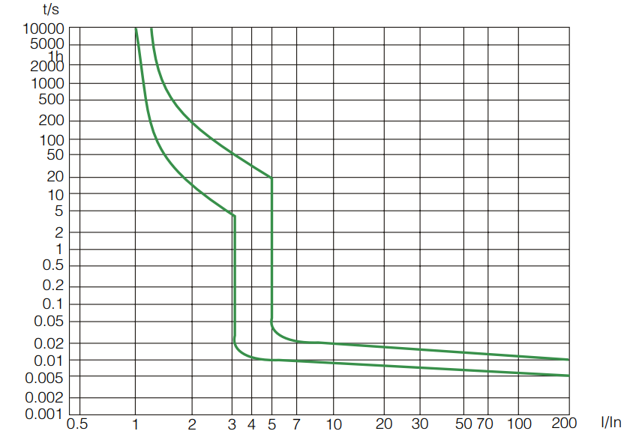
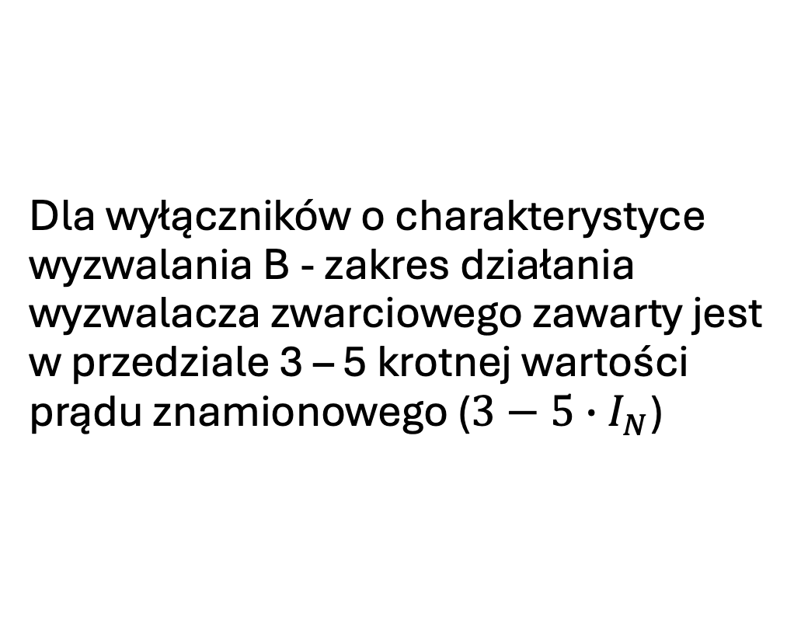
Urządzenia zabezpieczające
Wyłącznik instalacyjny nadprądowy
Dla wyłączników o charakterystyce wyzwalania B - zakres działania wyzwalacza zwarciowego zawarty jest w przedziale 3 – 5 krotnej wartości prądu znamionowego ($3−5∙I_{N}$)

Slide 10
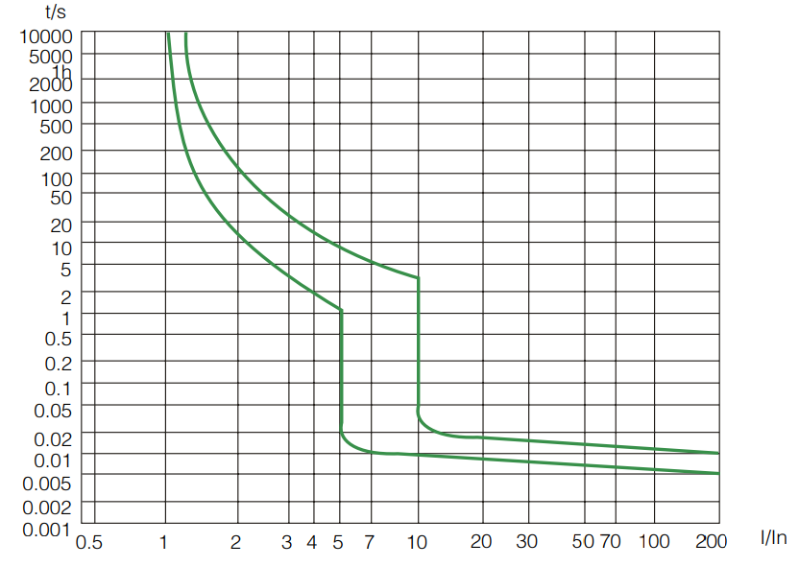
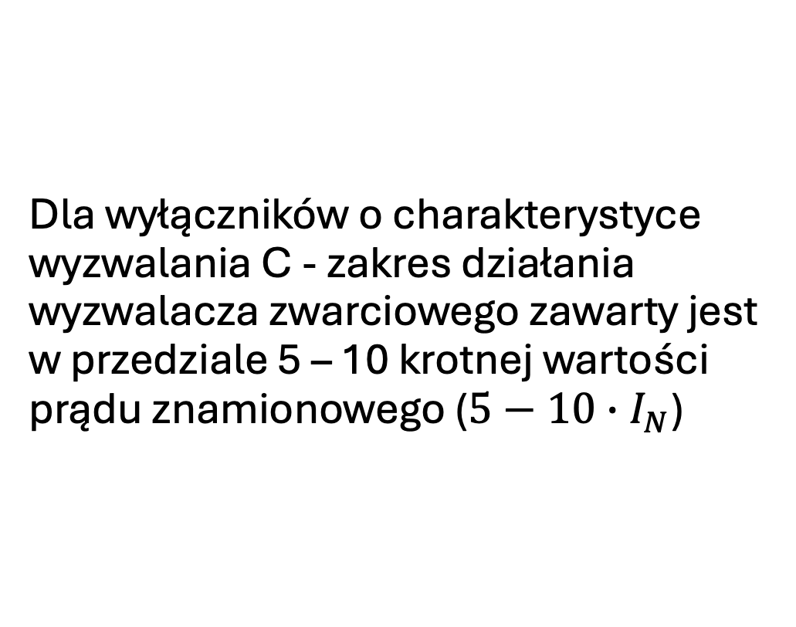
Urządzenia zabezpieczające
Wyłącznik instalacyjny nadprądowy
Dla wyłączników o charakterystyce wyzwalania C - zakres działania wyzwalacza zwarciowego zawarty jest w przedziale 5 – 10 krotnej wartości prądu znamionowego ($5−10∙I_{N}$)

Slide 11
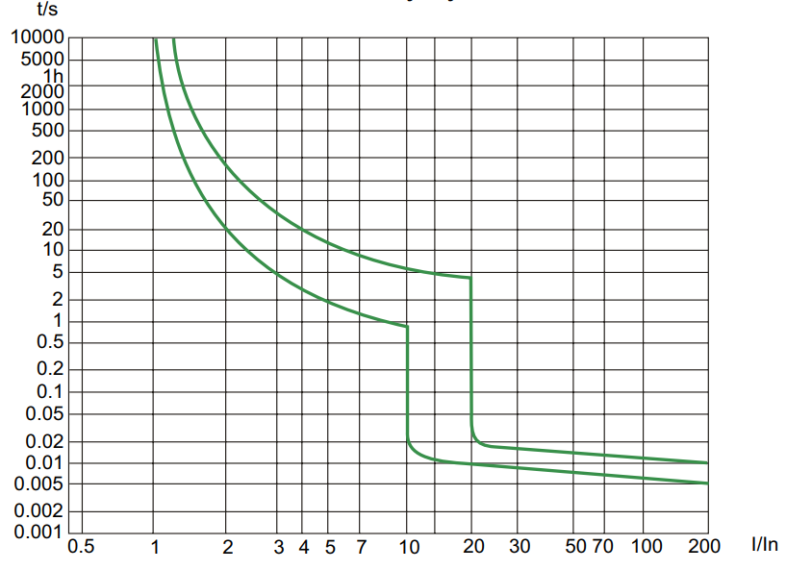
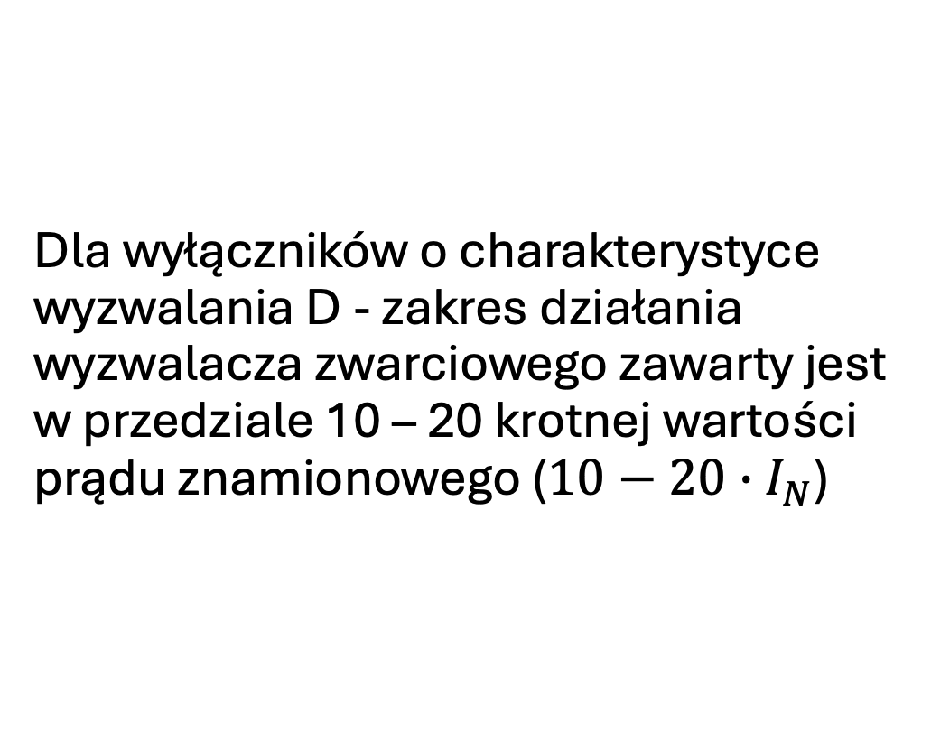
Urządzenia zabezpieczające
Wyłącznik instalacyjny nadprądowy
Dla wyłączników o charakterystyce wyzwalania D - zakres działania wyzwalacza zwarciowego zawarty jest w przedziale 10 – 20 krotnej wartości prądu znamionowego ($10−20∙I_{N}$)

Slide 12
Urządzenia zabezpieczające
Bezpieczniki topikowe
Bezpieczniki topikowe - będące jednym z pierwszych elementów inżynierii elektroenergetycznej, mają długą historię, która sięga połowy XIX wieku. Początkowo stosowano je do ochrony podmorskich kabli telegraficznych. W 1890 roku W. M. Mordey opatentował bezpiecznik z elementem topikowym zamkniętym w obudowie wypełnionej materiałem wygaszającym łuk, co stało się podstawą współczesnych bezpieczników. Na początku XX wieku bracia Siemens opracowali system bezpiecznikowy typu gwintowego, znany jako „Diazed”, który zyskał popularność na całym świecie.

Slide 13
Urządzenia zabezpieczające
Bezpieczniki topikowe
Prosta konstrukcja, niezawodność oraz stosunkowo niski koszt sprawiają, że bezpieczniki pozostają kluczowym elementem ochrony w instalacjach elektrycznych, mimo pojawienia się innych urządzeń zabezpieczających. Ich solidność i efektywność sprawiają, że są uznawane za „ostatnią linię obrony” w systemach elektroenergetycznych. Dzisiejsze konstrukcje bezpieczników niewiele różnią się od ich historycznych prototypów. Stosowane również jak wyłączniki nadprądowe do ochrony przed skutkami zwarć i przeciążeń. Pomimo dość „leciwej” konstrukcji w dalszym ciągu pozostają nie do zastąpienia chociażby ze względu na prądy znamionowe czy też zdolność zwarciową które są o wiele większe niż w wyłącznikach nadprądowych.

Slide 14
Urządzenia zabezpieczające
Bezpieczniki topikowe
Chcąc dobrać odpowiednią wkładkę topikową oprócz doboru odpowiednich wartości prądu i napięcia znamionowego oraz kształtu należy również uwzględnić rodzaj urządzenia które ma chronić. Do tego celu stosuje się różnego rodzaju charakterystyki czasowo-prądowe określane przez oznaczenia składające się z 2 liter – małej i dużej:
Pierwsza (mała) litera oznacza zdolność wyłączeniową wkładki
  a – charakterystyka niepełnozakresowa ochrona tylko przed skutkami zwarć
  g – charakterystyka pełnozakresowa – ochrona zarówno przed skutkami zwarć jak i przeciążeń.

Slide 15
Urządzenia zabezpieczające
Bezpieczniki topikowe
Druga (wielka) litera określa przeznaczenie wkładki do zabezpieczenia konkretnych urządzeń:
  L - do przewodów i kabli
  M – do silników
  R – do urządzeń energoelektronicznych
  Tr – do transformatorów
  G – do urządzeń ogólnego zastosowania.

Slide 16
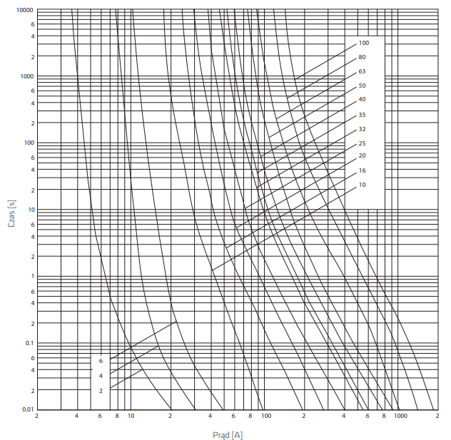
Urządzenia zabezpieczające
Bezpieczniki topikowe
Różnorodności form, kształtów, urządzeń współpracujących oraz zalet wkładek topikowych sprawia, że dzisiaj zarówno funkcjonalnością jak i wyglądem nie odbiegają od współczesnych urządzeń zabezpieczających.
Przykładowe charakterystyki czasowo - prądowe wybranych wkładek topikowych przedstawiono obok.

Slide 17
Urządzenia zabezpieczające
Wyłączniki różnicowoprądowe
Jako urządzenia zabezpieczające w przeciwieństwie do wyłączników instalacyjnych nadprądowych pełni w instalacjach elektrycznych zupełnie inną funkcję. A mianowicie odpowiedzialne są za ochronę przeciwporażeniową i przeciwpożarową.
Urządzenia te ze względu na konstrukcję wykrywają i reagują na prądy płynące poza właściwie chronionym obwodem elektrycznym.

Slide 18
Urządzenia zabezpieczające
Wyłączniki różnicowoprądowe
Prądy upłynnościowe w zależności od wielkości świadczyć mogą o uszkodzeniu izolacji przewodów lub o przepływie prądu rażeniowego przez ciało człowieka. W takim przypadku wyłącznik musi natychmiast reagować i przerwać obwód elektryczny.
Ponieważ w instalacjach elektrycznych pracują urządzenia które mają „naturalne upłynności” dobór odpowiedniego wyłącznika jest niezwykle istotny.

Slide 19
Urządzenia zabezpieczające
Wyłączniki różnicowoprądowe
Najważniejsze parametry znamionowe wyłączników różnicowoprądowych:
Napięcie znamionowe Un​ - określa maksymalne napięcie, przy którym urządzenie elektryczne może działać zgodnie z przeznaczeniem.
Znamionowy prąd ciągły In - jest to największy prąd, jakim wolno wyłącznik długotrwale obciążać w stanie zamkniętym. (parametr dotyczy obciążalności styków głównych wyłącznika)

Slide 20
Urządzenia zabezpieczające
Wyłączniki różnicowoprądowe
Znamionowy prąd różnicowy IΔ_{N} - Określa wartość prądu różnicowego, przy którym wyłącznik zadziała. Typowe wartości to 10 mA, 30 mA, 100 mA, 300 mA. Wyłączniki różnicowoprądowe o prądzie różnicowym nie większym niż 30 mA są stosowane w celu ochrony przeciwporażeniowej. Do celów ochrony przecipożarowej stosuje się wyłączniki o prądzie różnicowym nie większym niż 500 mA

Slide 21
Urządzenia zabezpieczające
Wyłączniki różnicowoprądowe
Przydatność do wykrywania określonego kształtu przebiegu prądu różnicowego
Typ AC
Zakres prądów różnicowych: prąd przemienny sinusoidalny o częstotliwości 50 Hz.
Zastosowanie: Podstawowe zabezpieczenie w instalacjach, gdzie spodziewane są jedynie prądy różnicowe sinusoidalne.

Slide 22
Urządzenia zabezpieczające
Wyłączniki różnicowoprądowe
Typ A
Zakres prądów różnicowych: prąd przemienny sinusoidalny oraz prąd pulsujący jednokierunkowy z składową stałą do 6 mA.
Zastosowanie: Instalacje z urządzeniami elektronicznymi, takimi jak zasilacze, różnego rodzaju przekształtniki.
Typ B
Zakres prądów różnicowych: prąd przemienny sinusoidalny, prąd pulsujący jednokierunkowy z składową stałą do 6 mA, prąd stały o niewielkim tętnieniu oraz prąd stały z prostowników trójfazowych.
Zastosowanie: Instalacje zasilane przez urządzenia generujące prądy stałe o niewielkim tętnieniu, takie jak falowniki czy stacje ładowania pojazdów elektrycznych

Slide 23
Urządzenia zabezpieczające
Wyłączniki różnicowoprądowe
Typ F
Zakres prądów różnicowych: prąd przemienny sinusoidalny, prąd pulsujący jednokierunkowy z składową stałą do 10 mA oraz prąd zawierający wyższe harmoniczne (do 1 kHz).
Zastosowanie: Obwody zasilane przez przekształtniki częstotliwości, gdzie występują prądy różnicowe zawierające harmoniczne.

Slide 24
Urządzenia zabezpieczające
Wyłączniki różnicowoprądowe
Opóźnienie wyzwalania.
Ze względu na opóźnienie wyzwalania wyróżnia się wyłączniki różnicowoprądowe:
bezzwłoczne – bez określonego czasu przetrzymywania,
krótkozwłoczne – o gwarantowanym czasie przetrzymywania co najmniej 10 ms; nadające się do obwodów odbiorczych o dużym przejściowym prądzie różnicowym, trwającym bardzo krótko (np. µs)
zwłoczne (selektywne) – o gwarantowanym czasie przetrzymywania co naj mniej 40 ms; zapewniające wybiorczość działania z wyłącznikami bezzwłocznymi bądź krótkozwłocznymi

Slide 25
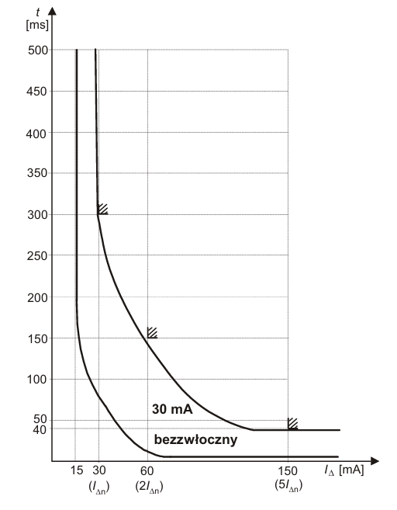
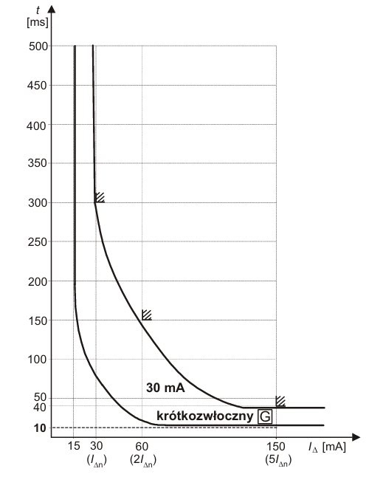
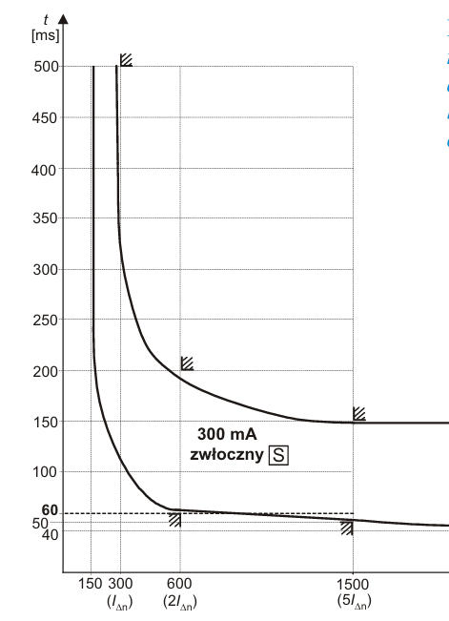
Urządzenia zabezpieczające
Wyłączniki różnicowoprądowe
Przykładowe charakterystyki czasowo-prądowe wyłączników różnicowoprądowych

Slide 26
Działanie prądu na organizm ludzki
Wstęp
Przepływ prądu elektrycznego przez ciało ludzkie może powodować zaburzenia funkcjonowania wielu układów a w szczególności: nerwowego, oddechowego i krwionośnego. Każde takie zaburzenie powoduje zagrożenie dla zdrowia i życia człowieka.
Skutki przepływu prądu przez ciało człowieka zależne są od: rodzaju prądu (stały czy przemienny), wartości płynącego prądu, czasu a także drogi przepływy tegoż prądu.

Slide 27
Działanie prądu na organizm ludzki
Skutki przepływu przez ciało człowieka
Skutki przepływu prądu przez ciało człowieka można podzielić na:
Fizyczne (np. zablokowanie pracy płuc, skurcze mięśni, migotanie komór sercowych, zatrzymanie akcji serca, niedotlenienie mózgu, upadek z wysokości na wskutek działania prądu, uszkodzenie wzroku).
Chemiczne (np. ścinanie się białka w wyniku wzrostu temperatury).
Biologiczne (np. wydzielanie się w nerkach niepożądanego płynu mającego negatywny wpływ na działanie organu).

Slide 28
Działanie prądu na organizm ludzki
Skutki przepływu przez ciało człowieka
Ze względu na silne powiązanie skutków przepływu prądu z czasem przepływy, te same wartości natężenia prądu rażeniowego ale przepływające w różnych czasach mogą powodować zupełnie różne skutki. Dłuższe czasy przepływu prądu przez ciało ludzkie najczęściej skutkują migotaniem komór serca oraz skutkami cieplnymi. Natomiast na podstawie przeprowadzonych badań udowodniono, że przy przepływie prądów rażeniowych w czasie poniżej 0,2 s migotanie komór serca występuje bardzo rzadko, natomiast przy czasach powyżej 1 s bardzo często.

Slide 29
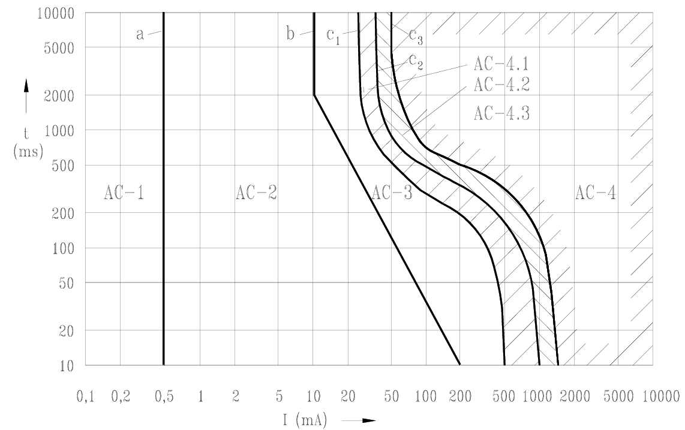
Działanie prądu na organizm ludzki
Skutki przepływu przez ciało człowieka
Podział na strefy skutków oddziaływania prądu przemiennego o częstotliwości 50/60 Hz na ciało ludzkie, na drodze lewa ręka.

Slide 30
Działanie prądu na organizm ludzki
Skutki przepływu przez ciało człowieka
AC-1 zazwyczaj brak reakcji organizmu,
AC-2 zazwyczaj nie występują szkodliwe skutki patofizjologiczne. Linia b jest progiem samodzielnego uwolnienia człowieka od kontaktu z częścią pod napięciem,
AC-3 zazwyczaj nie występują uszkodzenia organiczne. Prawdopodobieństwo skurczu mięśni i trudności w oddychaniu przy przepływie prądu w czasie dłuższym niż 2 s. Odwracalne zakłócenia powstawania i przenoszenia impulsów w sercu, włącznie z migotaniem przedsionków i przejściową blokadą pracy serca, bez migotania komór serca, wzrastające wraz z wielkością prądu i czasem jego przepływu
AC-4 dodatkowo, oprócz skutków charakterystycznych dla strefy AC-3, pojawia się wzrastające wraz z wartością prądu i czasem jego przepływu niebezpieczeństwo skutków patofizjologicznych, np. zatrzymanie czynności serca, zatrzymanie oddychania i ciężkie oparzenia.

Slide 31
Działanie prądu na organizm ludzki
Skutki przepływu przez ciało człowieka
Ze względu na prawdopodobieństwo wywołania migotania komór serca wyróżnia się następujące strefy:
AC-4.1 5 % przypadków migotania komór serca,
AC-4.2 nie więcej niż 50 % przypadków,
AC-4.3 powyżej 50 % przypadków.
Przyjęto, że graniczna bezpieczna wartość prądu rażeniowego, płynącego w dłuższym czasie przez ciało ludzkie, wynosi 30 mA dla prądu przemiennego.

Slide 32

Działanie prądu na organizm ludzki
Skutki przepływu przez ciało człowieka
Znajomość współczynnika prądu serca F pozwala na obliczanie prądów Id na innych drogach przepływu niż lewa ręka – stopy, które stanowią to samo niebezpieczeństwo wystąpienia migotania komór serca w odniesieniu do prądu I lewa ręka - stopy, przedstawionego na rysunku powyżej. Jego wartość jest stosunkiem:
$$F=\frac{I}{I_{d}}→I_{d}=\frac{I}{F}$$

Slide 33
Działanie prądu na organizm ludzki
Skutki przepływu przez ciało człowieka
gdzie:
I – prąd płynący przez ciało ludzkie na drodze lewa ręka – stopy przedstawiona na grafice,
Id – prąd płynący przez ciało ludzkie na drogach przedstawionych w tabeli wywołujący te same skutki jak prąd I,
F – współczynnik prądu serca o wartościach dla różnych dróg przepływu prądu Id

Slide 34
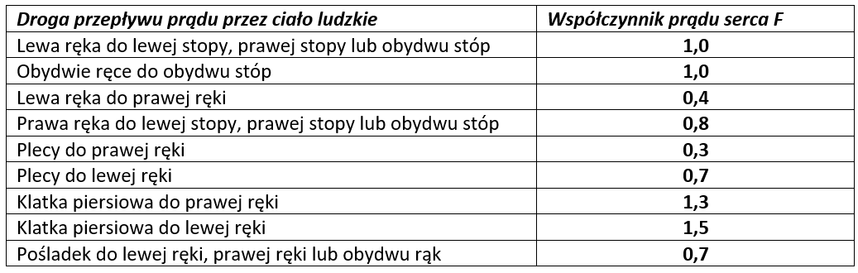
Działanie prądu na organizm ludzki
Skutki przepływu przez ciało człowieka

Slide 35
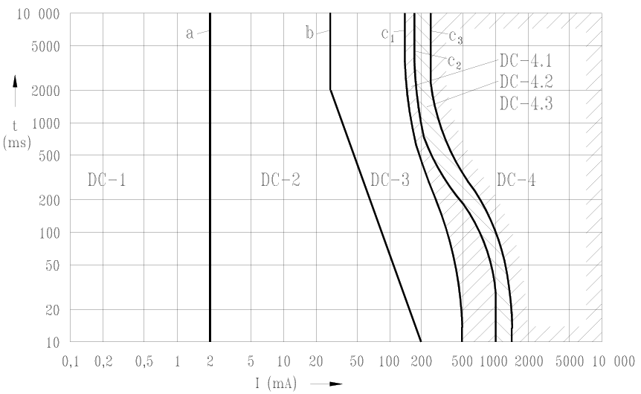
Działanie prądu na organizm ludzki
Skutki przepływu przez ciało człowieka
Podział na strefy skutków oddziaływania prądu stałego na ciało ludzkie, na drodze lewa ręka.

Slide 36
Działanie prądu na organizm ludzki
Skutki przepływu przez ciało człowieka
DC-1 - zazwyczaj brak reakcji organizmu,
DC-2 - zazwyczaj nie występują szkodliwe skutki patofizjologiczne,
DC-3 - zazwyczaj nie występują uszkodzenia organiczne. Prawdopodobieństwo odwracalnych zakłóceń powstawania i przewodzenia impulsów w sercu, wzrastających wraz z natężeniem prądu i czasem ,
DC-4 - prawdopodobieństwo wywołania migotania komór serca oraz wzrastające wraz z natężeniem prądu i czasem inne szkodliwe skutki patofizjologiczne, np. ciężkie oparzenia.

Slide 37
Działanie prądu na organizm ludzki
Skutki przepływu przez ciało człowieka
Ze względu na prawdopodobieństwo wywołania migotania komór serca wyróżnia się następujące strefy:
DC-4.1 - 5 % przypadków migotania komór serca,
DC-4.2 - nie więcej niż 50 % przypadków,
DC-4.3 powyżej 50 % przypadków.
Przyjęto, że graniczna bezpieczna wartość prądu rażeniowego, płynącego w dłuższym czasie przez ciało ludzkie, wynosi 70 mA dla prądu stałego.

Slide 38
Działanie prądu na organizm ludzki
Napięcie dotykowe dopuszczalne długotrwale
Na podstawie przybliżonych wartości impedancji i rezystancji ciała ludzkiego oraz prądu rażeniowego, określono dopuszczalne wartości napięć dotykowych dopuszczalnych długotrwale w różnych warunkach środowiskowych.
W warunkach normalnych, dopuszczalne napięcie dotykowe długotrwałe (UL) wynosi 50 V dla prądu przemiennego i 120 V dla prądu stałego. Do środowisk o normalnych warunkach zaliczamy lokale mieszkalne, biurowe, sale widowiskowe i teatralne, klasy szkolne (z wyjątkiem niektórych laboratoriów) oraz podobne przestrzenie.

Slide 39
Działanie prądu na organizm ludzki
Napięcie dotykowe dopuszczalne długotrwale
W środowiskach o zwiększonym zagrożeniu, dopuszczalne napięcie dotykowe długotrwałe (UL) wynosi 25 V dla prądu przemiennego i 60 V dla prądu stałego. Takie warunki występują w łazienkach, natryskach, saunach, pomieszczeniach dla zwierząt domowych, blokach operacyjnych szpitali, hydroforniach, wymiennikowniach ciepła, przestrzeniach ograniczonych powierzchniami przewodzącymi, kanałach rewizyjnych, na kempingach, w terenach budowy i rozbiórki, a także na terenach otwartych.

Slide 40
Działanie prądu na organizm ludzki
Napięcie dotykowe dopuszczalne długotrwale
W warunkach zwiększonego zagrożenia porażeniem prądem elektrycznym, które może wystąpić przy zetknięciu ciała ludzkiego zanurzonego w wodzie z elementami pod napięciem, dopuszczalne napięcie dotykowe długotrwałe (UL) wynosi 12 V dla prądu przemiennego i 30 V dla prądu stałego.

Slide 41
Działanie prądu na organizm ludzki
Napięcie dotykowe dopuszczalne długotrwale
W warunkach zwiększonego zagrożenia porażeniem prądem elektrycznym, które może wystąpić przy zetknięciu ciała ludzkiego zanurzonego w wodzie z elementami pod napięciem, dopuszczalne napięcie dotykowe długotrwałe (UL) wynosi 12 V dla prądu przemiennego i 30 V dla prądu stałego.

Slide 42
Ochrona przeciwporażeniowa
Pojęcia podstawowe
Część czynna – przewód lub część przewodząca urządzenia lub instalacji elektrycznej przeznaczona do pracy pod napięciem w warunkach normalnych, w tym przewód neutralny N. Częścią czynną nie jest przewód ochronny PE, przewód ochronno – neutralny PEN.
Część przewodząca dostępna – część przewodząca urządzenia lub instalacji elektrycznej, która może być dotknięta, i która w warunkach normalnej pracy instalacji nie znajduje się pod napięciem, lecz w wyniku uszkodzenia izolacji podstawowej może znaleźć się pod napięciem.

Slide 43
Ochrona przeciwporażeniowa
Pojęcia podstawowe
Część przewodząca obca – część przewodząca nie będąca częścią urządzenia ani instalacji elektrycznej, która może się znaleźć pod określonym potencjałem, zwykle pod potencjałem ziemi lokalnej. Zaliczają się do niej metalowe konstrukcje i rurociągi oraz przewodzące podłogi i ściany.
Dotyk bezpośredni – dotknięcie przez człowieka lub zwierzę części czynnych.
Dotyk pośredni – dotknięcie przez człowieka lub zwierzę części przewodzących dostępnych, które w stanie uszkodzenia znalazły się pod napięciem .

Slide 44
Ochrona przeciwporażeniowa
Rodzaje i środki ochrony
Norma PN-IEC (HD) 60364-4-41 określa postanowienia w zakresie ochrony przeciwporażeniowej w instalacjach elektrycznych do 1 kV i dotyczy normalnych warunków środowiskowych.
Dla instalacji elektrycznych w warunkach środowiskowych stwarzających zwiększone zagrożenie, wprowadza się odpowiednie obostrzenia i stosuje się specjalne rozwiązania zgodnie z normą PN-IEC (HD) 60364 grupy 700.

Slide 45
Ochrona przeciwporażeniowa
Rodzaje i środki ochrony
Ochrona podstawowa – powszechnie stosowane środki ochrony:
Izolacja podstawowa części czynnych
Przegrody lub obudowy
Ochrona podstawowa – środki ochrony stosowane tylko w instalacjach dostępnych dla osób wykwalifikowanych lub poinstruowanych, lub osób będących pod nadzorem wyżej wymienionych:
Przeszkody, bariery
Umieszczenie poza zasięgiem ręki

Slide 46
Ochrona przeciwporażeniowa
Rodzaje i środki ochrony
Ochrona przy uszkodzeniu – powszechnie stosowane środki ochrony:
Samoczynne wyłączenie zasilania
Izolacja podwójna, izolacja wzmocniona lub ochronna osłona izolacyjna
Separacja elektryczna dla zasilania jednego odbiornika

Slide 47
Ochrona przeciwporażeniowa
Rodzaje i środki ochrony
Ochrona przy uszkodzeniu – środki ochrony stosowane tylko wtedy, gdy instalacja jest pod nadzorem osób wykwalifikowanych lub poinstruowanych tak, że nieautoryzowane zmiany nie mogą być dokonywane.
Izolowanie stanowiska
Nieuziemione połączenia wyrównawcze miejscowe
Separacja elektryczna dla zasilania więcej niż jednego odbiornika.

Slide 48
Ochrona przeciwporażeniowa
Rodzaje i środki ochrony
Ochrona przez zastosowanie bardzo niskiego napięcia – środki ochrony stosowane we wszystkich sytuacjach:
Obwody SELV
Obwody PELV

Slide 49
Ochrona przeciwporażeniowa
Rodzaje i środki ochrony
Ochrona uzupełniająca – środek ochrony uzupełniającej stosowany w w układach w przypadku uszkodzenia środków ochrony podstawowej i/lub środków ochrony przy uszkodzeniu, a także w przypadku nieostrożności użytkowników.
Urządzenia ochronne różnicowoprądowe o znamionowym prądzie różnicowym nieprzekraczającym 30 mA
Ochrona uzupełniająca – środek ochrony uzupełniającej stosowany jako uzupełnienie ochrony przy uszkodzeniu.
Dodatkowe połączenia wyrównawcze ochronne

Slide 50
Ochrona przeciwporażeniowa
Klasy ochronności urządzeń elektrycznych
Klasy ochronności urządzeń elektrycznych.
Warto pamiętać, że klasa ochronności nie oznacza bezpośrednio bezpieczeństwa urządzenia, lecz definiuje, jakie rozwiązania techniczne (środki ochrony) mają chronić przed porażeniem prądem elektrycznym.
Urządzenia klasy ochronności 0
To urządzenia, które mają tylko izolację podstawową jako środek ochrony podstawowej. Nie przewidziano w nich żadnych dodatkowych zabezpieczeń na wypadek uszkodzenia.

Slide 51
Ochrona przeciwporażeniowa
Klasy ochronności urządzeń elektrycznych
Takie urządzenia można stosować tylko w instalacjach, gdzie przyjęto specjalne środki ochrony przeciwporażeniowej, takie jak:
  izolowanie stanowiska,
  separacja elektryczna (obejmująca wyłącznie jedno urządzenie).

Slide 52
Ochrona przeciwporażeniowa
Klasy ochronności urządzeń elektrycznych
Urządzenia klasy ochronności I - urządzenia, których ochrona przeciwporażeniowa polega na zastosowaniu izolacji podstawowej jako środka ochrony podstawowej. Urządzenia wyposażone są w zaciski połączenia ochronnego umożliwiające przyłączenie przewodu ochronnego, zapewniającego ochronę przy uszkodzeniu polegającą na samoczynnym wyłączeniu zasilania.
Zacisk połączenia ochronnego urządzenia należy oznaczać symbolem literami PE, kombinacją kolorów zielonego i żółtego lub symbolem:

Slide 53
Ochrona przeciwporażeniowa
Klasy ochronności urządzeń elektrycznych
Urządzenia klasy ochronności II
Ochrona podstawowa realizowana jest przez izolację podstawową części czynnych.
Ochrona przy uszkodzeniu zapewniana jest przez zastosowanie:
  izolacji dodatkowej (dodatkowa warstwa niezależna od izolacji podstawowej)
  lub izolacji wzmocnionej (pojedyncza izolacja o równoważnej skuteczności co izolacja podstawowa + dodatkowa).

Slide 54

Ochrona przeciwporażeniowa
Klasy ochronności urządzeń elektrycznych
Urządzenia klasy II nie posiadają zacisku ochronnego (PE) i nie wymagają podłączenia przewodu ochronnego.
Konstrukcja zapewnia, że pojedyncze uszkodzenie (np. przebicie izolacji podstawowej) nie prowadzi do zagrożenia porażeniowego.
Urządzenia wykonane w II klasie ochronności oznacza się symbolem:

Slide 55

Ochrona przeciwporażeniowa
Klasy ochronności urządzeń elektrycznych
Urządzenia klasy ochronności III
Zasilane bardzo niskim napięciem:
  do 50 V AC (prąd przemienny)
  do 120 V DC (prąd stały, nietętniący)
Wyposażone w ochronę podstawową
Brak ochrony przy uszkodzeniu — konstrukcja nie przewiduje dodatkowych zabezpieczeń.
Stosowane w obwodach SELV lub PELV (systemy bardzo niskiego napięcia zapewniające bezpieczeństwo).
Oznaczane symbolem:

Slide 56
Ochrona przeciwporażeniowa
Układy sieci
Tabela 1. Podział napięć na zakresy.
Zakres napięcia | Napięcia prądu przemiennego |  |  | Napięcia prądu stałego
 | Układy z uziemieniami |  | Układy izolowane lub z uziemieniami pośrednimi | Układy z uziemieniami |  | Układy izolowane lub z uziemieniami pośrednimi
 | Faza-Ziemia | Faza-Faza | Faza-Faza | Biegun-Ziemia | Biegun-Biegun | Biegun-Biegun
I | U ≤ 50 | U ≤ 50 | U ≤ 50 | U ≤ 120 | U ≤ 120 | U ≤ 120
 | U ≤ 25 | U ≤ 25 | U ≤ 25 | U ≤ 60 | U ≤ 60 | U ≤ 60
 | U ≤ 12 | U ≤ 12 | U ≤ 12 | U ≤ 30 | U ≤ 30 | U ≤ 30
II | 50 < U ≤ 600 | 50 < U ≤1000 | 50 < U ≤1000 | 120 < U ≤900 | 120 < U ≤ 1500 | 120 < U ≤ 1500

Slide 57
Ochrona przeciwporażeniowa
Układy sieci
Układy sieci.
Sieci napięcia zakresu II, w zależności od sposobu uziemienia dzielą się na różnego rodzaju układy sieci, a oznacza się je za pomocą symboli literowych gdzie pierwsza litera oznacza związek pomiędzy układem sieci a ziemią:
T: bezpośrednie połączenie jednego punktu układu sieci z ziemią. Najczęściej jest łączony z ziemią punkt neutralny,
I: wszystkie części czynne, to znaczy mogące się znaleźć pod napięciem w warunkach normalnej pracy są izolowane od ziemi, lub jeden punkt układu sieci jest połączony z ziemią poprzez impedancję lub bezpiecznik iskiernikowy (uziemienie otwarte),

Slide 58
Ochrona przeciwporażeniowa
Układy sieci
Druga litera oznacza związek pomiędzy częściami przewodzącymi dostępnymi a ziemią:
N - bezpośrednie połączenie (chodzi tu o połączenie metaliczne) podlegających ochronie części przewodzących dostępnych, z uziemionym punktem układu sieci; zazwyczaj z uziemionym punktem neutralnym,
T - bezpośrednie połączenie z ziemią (chodzi tu o uziemienie) podlegających ochronie części przewodzących dostępnych, niezależnie od uziemienia punktu układu sieci; zazwyczaj uziemienia punktu neutralnego.

Slide 59
Ochrona przeciwporażeniowa
Układy sieci
Następna litera (litery) oznacza związek pomiędzy przewodem (żyłą) neutralnym N i przewodem (żyłą) ochronnym PE:
C - funkcję przewodu neutralnego i przewodu ochronnego spełnia jeden przewód, zwany przewodem ochronno-neutralnym PEN,
S - funkcję przewodu neutralnego i przewodu ochronnego spełniają osobne przewody - przewód N i przewód PE,
C-S - w pierwszej części sieci, licząc od strony zasilania zastosowany jest przewód ochronno-neutralny PEN, a w drugiej osobny przewód neutralny N i przewód ochronny PE.

Slide 60
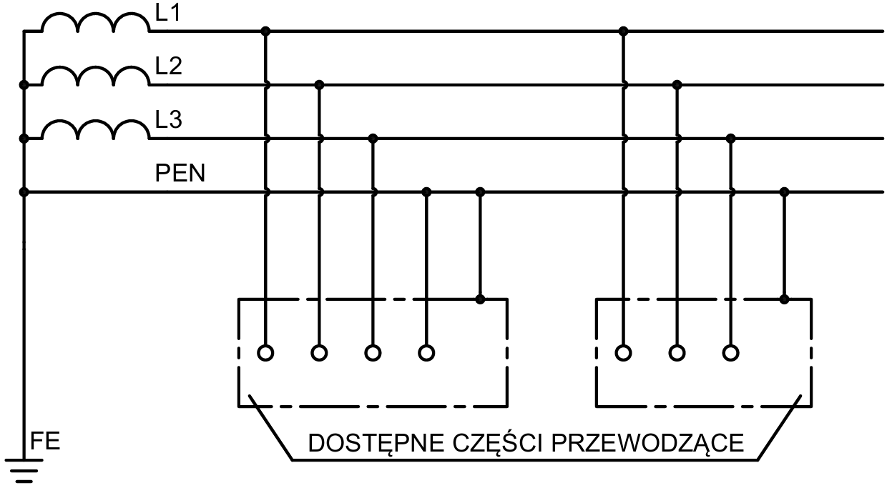
Ochrona przeciwporażeniowa
Układy sieci
Układ sieci TN-C

Slide 61
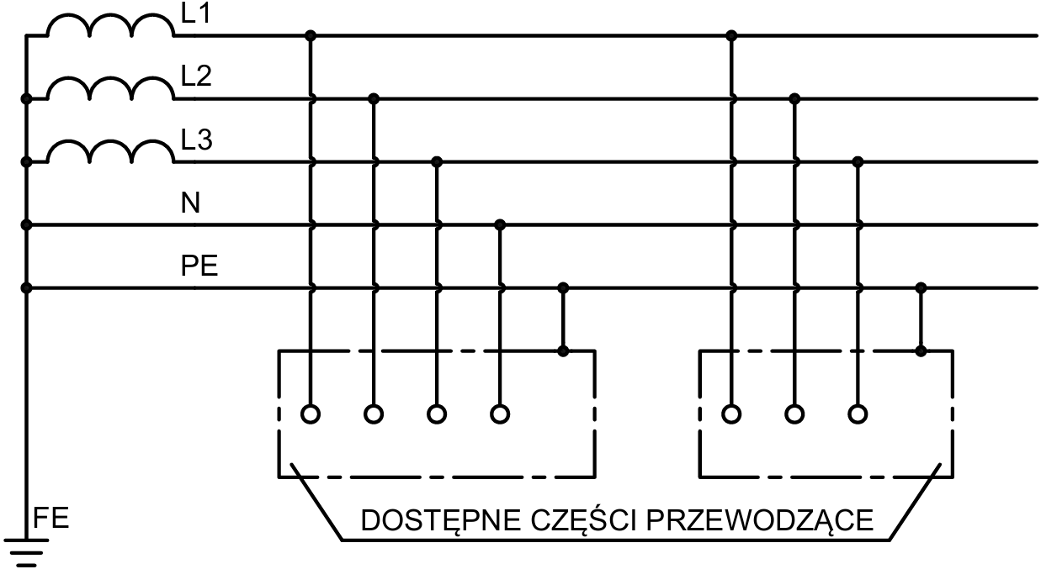
Ochrona przeciwporażeniowa
Układy sieci
Układ sieci TN-S

Slide 62
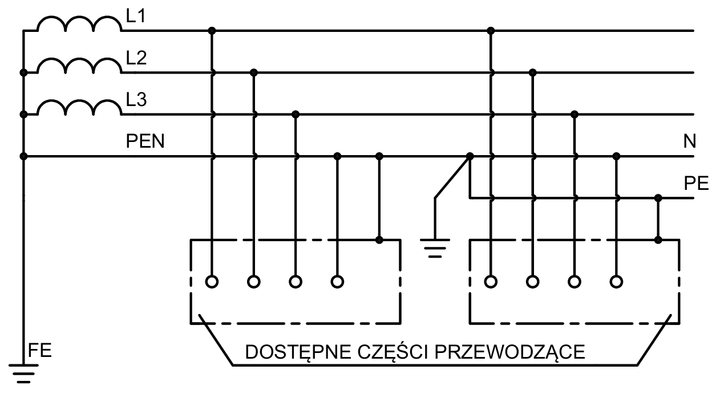
Ochrona przeciwporażeniowa
Układy sieci
Układ sieci TN-C-S

Slide 63
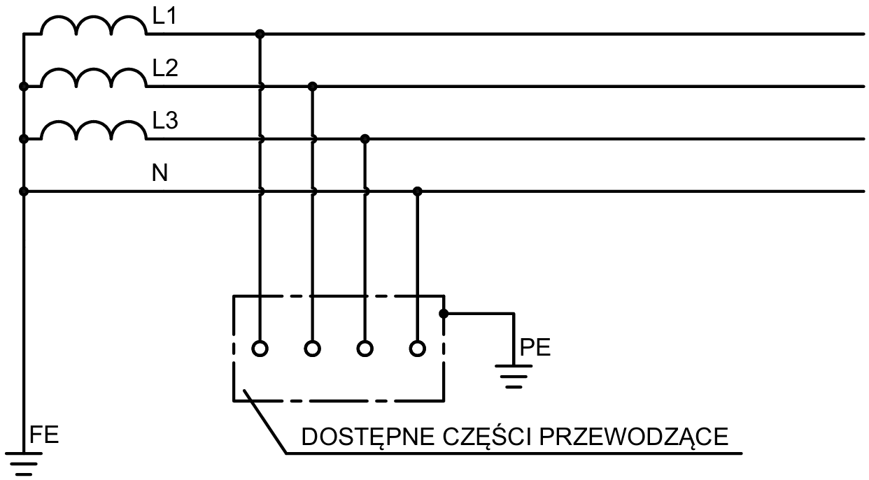
Ochrona przeciwporażeniowa
Układy sieci
Układ sieci TT

Slide 64
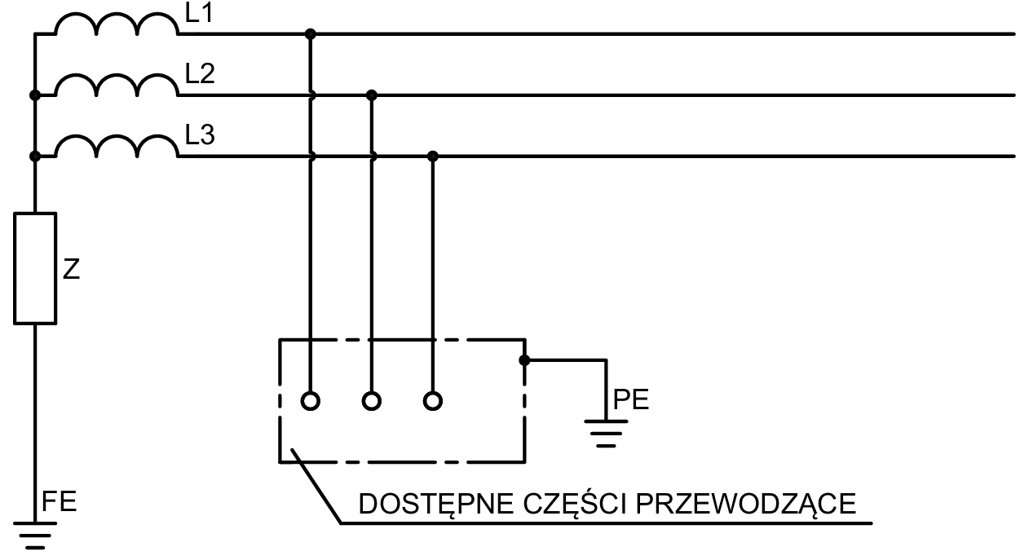
Ochrona przeciwporażeniowa
Układy sieci
Układ sieci IT

Slide 65
Ochrona przeciwporażeniowa
Układy sieci
Wymagania techniczne
Układy sieci TN w instalacjach elektrycznych
W Polsce najczęściej stosowane są układy sieci typu TN, a w sieciach elektroenergetycznych zasilających budynki najczęściej spotykamy układ TN-C. W tym układzie występuje przewód ochronno-neutralny PEN, który pełni jednocześnie funkcję przewodu ochronnego (PE) i neutralnego (N).
Wymagania dotyczące przewodu PEN (zgodnie z normą PN-HD 60364-5-54):
Minimalny przekrój żyły dla przewodu PEN:
  10 mm² – dla miedzi (Cu),
  16 mm² – dla aluminium (Al).

Slide 66
Ochrona przeciwporażeniowa
Układy sieci
Wymagania techniczne
Problemy w instalacjach odbiorczych budynków
W praktyce, w budynkach bardzo często trudno jest dostosować przekrój przewodu PEN do wymagań normy. Aby poprawić bezpieczeństwo użytkowników, konieczne staje się zastosowanie układów:
TN-S – przewody ochronny PE i neutralny N są prowadzone oddzielnie,
TN-C-S – przewód PEN jest rozdzielany na PE i N w złączu lub rozdzielnicy głównej.
Punkt rozdziału PEN na PE i N musi być uziemiony, aby zapewnić utrzymanie potencjału ziemi na przewodzie ochronnym PE.

Slide 67
Ochrona przeciwporażeniowa
Układy sieci
Wymagania techniczne
Rozdział PEN na PE i N eliminuje:
Ryzyko pojawienia się napięcia fazowego na obudowach metalowych odbiorników w razie przerwy przewodu PEN.
pojawienia się na przewodzie PEN napięcia niekorzystnego dla użytkowanych odbiorników, wywołanego przepływem przez ten przewód prądu wyrównawczego, spowodowanego zaistnieniem asymetrii prądowej w instalacji.

Slide 68
Ochrona przeciwporażeniowa
Układy sieci
Wymagania techniczne
Rola uziemień w układach TN
Przewody PE oraz PEN powinny być możliwie licznie uziemiane. Wielokrotne uziemienie przewodu ochronnego PE i ochronno-neutralnego PEN w układzie sieci TN, w którym stosowane jest samoczynne wyłączenie zasilania, jako ochrona przy uszkodzeniu, powoduje:
obniżenie napięcia na nieuszkodzonym przewodzie ochronnym PE lub ochronno- neutralnym PEN, połączonym z miejscem zwarcia,
utworzenie drogi zastępczej prądu zwarciowego w przypadku przerwania przewodu ochronnego PE lub ochronno-neutralnego PEN,

Slide 69
Ochrona przeciwporażeniowa
Układy sieci
Wymagania techniczne
obniżenie napięcia na przewodzie ochronnym PE lub ochronno-neutralnym PEN, który został przerwany (odłączony od punktu neutralnego sieci) i który jest jednocześnie połączony z miejscem zwarcia,
obniżenie napięcia, które może pojawić się na przewodzie ochronnym PE lub ochronno-neutralnym PEN podczas zwarć doziemnych w stacji zasilającej po stronie wyższego napięcia, gdy w stacji wykonano wspólne uziemienie urządzeń wysokiego i niskiego napięcia,
ograniczenie asymetrii napięć podczas zwarć doziemnych.

Slide 70
Ochrona przeciwporażeniowa
Układy sieci
Wymagania techniczne
Instalacja elektryczna w budynkach powinna być realizowana w układzie sieci TN-S (przewody L1; L2; L3; N; PE). Nie wyklucza to stosowania w szczególnie uzasadnionych przypadkach układu sieci TT lub IT.
Bardzo ważną rolę w ekwipotencjalizacji części przewodzących jednocześnie dostępnych w budynku pełni uziemienie przewodu ochronnego PE instalacji elektrycznej. Określa ono potencjał strefy ekwipotencjalnej w budynku. Uziemienie to powinno być wykonane w budynku, a nie z dala od niego, z wykorzystaniem przede wszystkim uziomu fundamentowego.

Slide 71
Ochrona przeciwporażeniowa
Izolacja podstawowa części czynnych
Podstawowa zasadą ochrony przed porażeniem jest, że części niebezpieczne nie mogą być dostępne, a dostępne części przewodzące nie mogą być niebezpieczne, zarówno normalnych warunkach jak i w warunkach pojedynczego uszkodzenia.
Środek ochrony powinien składać się z – odpowiedniej kombinacji środka do ochrony podstawowej i niezależnego środka do ochrony przy uszkodzeniu, lub – wzmocnionego środka ochrony, który zabezpiecza zarówno ochronę podstawowa jak i ochronę przy uszkodzeniu. Przykładem tego środka ochrony jest izolacja wzmocniona. Środki ochrony zastosowane w instalacji powinny być rozważane podczas doboru i montażu urządzeń.

Slide 72
Ochrona przeciwporażeniowa
Izolacja podstawowa części czynnych
Ochrona podstawowa jest ochroną przed dotykiem bezpośrednim. Jej podstawowym środkiem ochrony, który ma zapewnić brak dostępu do części czynnych jest izolacja podstawowa i należy do środków powszechnie stosowanych.
Izolacja podstawowa - to izolacja przewidziana na części czynne urządzenia elektrycznego, która zapewnia ochronę przed porażeniem prądem elektrycznym w warunkach normalnej pracy. Jest to najczęściej fabrycznie wykonana powłoka izolacyjna na przewodach, uzwojeniach, zaciskach czy innych częściach przewodzących.

Slide 73
Ochrona przeciwporażeniowa
Izolacja podstawowa części czynnych
Materiał izolacyjny musi spełniać wymagania odpowiedniej wytrzymałości elektrycznej, mechanicznej, termicznej i odporności na starzenie się. W systemach ochrony przewidziana jest jako pierwszy poziom ochrony.
Części czynne powinny być całkowicie pokryte izolacją, która może być usunięta tylko przez jej zniszczenie. W przypadku urządzeń elektrycznych, izolacja powinna spełniać wymagania odpowiednich norm dotyczących tych urządzeń.

Slide 74
Ochrona przeciwporażeniowa
Przegrody i obudowy
Przegrody i obudowy - należą do środków ochrony podstawowej powszechnie stosowanych, których celem jest zapobieganie przypadkowemu dotknięciu części czynnych znajdujących się pod napięciem.
Przegroda — fizyczny element konstrukcyjny, który oddziela użytkownika od części czynnych, uniemożliwiając dotyk bezpośredni nawet przy świadomym działaniu.
Obudowa — zamknięta przestrzeń konstrukcyjna, w której znajdują się części czynne, dostępna tylko przy użyciu narzędzi lub po zdjęciu pokryw (np. skrzynki elektryczne, rozdzielnice).

Slide 75
Ochrona przeciwporażeniowa
Przegrody i obudowy
Obudowy i przegrody powinny charakteryzować się:
Odpowiednią wytrzymałością mechaniczną,
Odpornością na warunki środowiskowe, w których są stosowane (np. wilgoć, pył, korozję).
W przypadku obudów — muszą posiadać odpowiedni stopień ochrony IP (np. IP20, IP44, IP65) zgodnie z normą PN-EN 60529.
W przypadku przegród – jeżeli są demontowalne – muszą wymagać użycia narzędzi lub specjalnego klucza.

Slide 76
Ochrona przeciwporażeniowa
Przeszkody i bariery
Przeszkody i bariery chronią użytkownika przed przypadkowym dotknięciem części znajdujących się pod napięciem, ale:
nie zapewniają ochrony przed zamierzonym (świadomym) dotykiem,
są skuteczne tylko w miejscach dostępnych wyłącznie dla osób upoważnionych, przeszkolonych lub pod nadzorem (np. w strefach maszynowni, stacji transformatorowych, rozdzielniach).

Slide 77
Ochrona przeciwporażeniowa
Przeszkody i bariery
Elementy przeszkód i barier muszą być:
Wykonane z materiałów odpornych mechanicznie i dostosowanych do warunków środowiskowych.
Odpowiednio trwałe, tak aby nie były łatwo przesuwalne, usuwalne lub niszczone przez użytkowników.
Zaprojektowane w sposób uniemożliwiający dostęp narzędziami lub przedmiotami przypadkowymi.

Slide 78
Ochrona przeciwporażeniowa
Przeszkody i bariery
Uwaga:
Przeszkody i bariery nie chronią w sytuacjach, gdy osoba świadomie próbuje dostać się do części czynnych. Dlatego ich stosowanie jest ograniczone do miejsc dostępnych tylko dla osób upoważnionych lub w warunkach nadzoru.
W miejscach ogólnodostępnych nie są wystarczające jako jedyny środek ochrony — tam wymaga się dodatkowych zabezpieczeń.

Slide 79
Ochrona przeciwporażeniowa
Umieszczanie poza zasięgiem ręki
Umieszczenie poza zasięgiem ręki.
Ochrona polegająca na umieszczeniu poza zasięgiem ręki jest środkiem ochrony podstawowej. Ma ona jedynie zapobiegać niezamierzonemu dotknięciu części czynnych. Części jednocześnie dostępne, o różnych potencjałach, nie powinny znajdować się w zasięgu ręki. Dwie części uważa się za jednocześnie dostępne, jeżeli znajdują się od siebie w odległości nie większej niż 2,50 m,

Slide 80
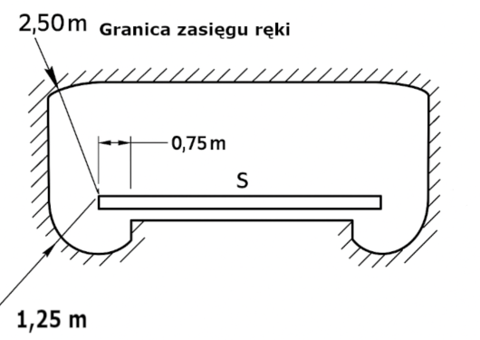
Ochrona przeciwporażeniowa
Umieszczanie poza zasięgiem ręki

Slide 81
Ochrona przeciwporażeniowa
Ochrona przy uszkodzeniu samoczynne wyłączenie zasilania
Samoczynne wyłączenie zasilania.
Samoczynne wyłączenie zasilania jest najpopularniejszym środkiem ochrony przy uszkodzeniu, w którym ochrona podstawowa jest zapewniona przez izolację podstawową części czynnych lub przez przegrody lub obudowy. Części przewodzące dostępne powinny być przyłączone do przewodu ochronnego na warunkach określonych dla każdego układu sieci. Każdy obwód powinien mieć odpowiedni przewód ochronny przyłączony do właściwego zacisku (szyny) uziemiającego. Skuteczność ochrony przeciwporażeniowej przez samoczynne wyłączenie zasilania rozpatrywana jest indywidualnie dla każdego układu sieci.

Slide 82

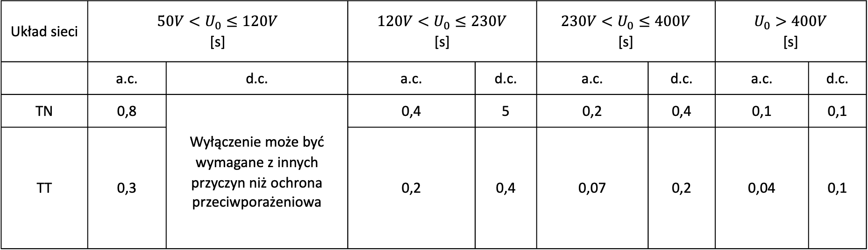
Ochrona przeciwporażeniowa
Ochrona przy uszkodzeniu samoczynne wyłączenie zasilania
Tabela 2. Maksymalne czasy wyłączenia w warunkach normalnych.
$U_{0}$ - nominalne napięcie a.c lub d.c. przewodu liniowego względem ziemi
Układ sieci | $$50V<U_{0}≤120V$$ [s] |  | $$120V<U_{0}≤230V$$ [s] |  | $$230V<U_{0}≤400V$$ [s] |  | $$U_{0}>400V$$ [s]
 | a.c. | d.c. | a.c. | d.c. | a.c. | d.c. | a.c. | d.c.
TN | 0,8 | Wyłączenie może być wymagane z innych przyczyn niż ochrona przeciwporażeniowa | 0,4 | 5 | 0,2 | 0,4 | 0,1 | 0,1
TT | 0,3 |  | 0,2 | 0,4 | 0,07 | 0,2 | 0,04 | 0,1

Slide 83
Ochrona przeciwporażeniowa
Ochrona przy uszkodzeniu samoczynne wyłączenie zasilania
Uwagi dotyczące max. czasów wyłączenia.
Dłuższe czasy wyłączenia mogą być dopuszczone w sieciach rozdzielczych oraz elektrowniach i w sieciach przesyłowych systemów.
Krótsze czasy wyłączenia mogą być wymagane dla specjalnych instalacji lub lokalizacji objętych arkuszami normy PN-IEC (HD) 60364 grupy 700.
Dla układu sieci IT samoczynne wyłączenie zasilania nie jest zwykle wymagane po pojawieniu się pojedynczego zwarcia z ziemią.

Slide 84
Ochrona przeciwporażeniowa
Ochrona przy uszkodzeniu samoczynne wyłączenie zasilania
Uwagi dotyczące max. czasów wyłączenia.
Dłuższe czasy wyłączenia mogą być dopuszczone w sieciach rozdzielczych oraz elektrowniach i w sieciach przesyłowych systemów.
Krótsze czasy wyłączenia mogą być wymagane dla specjalnych instalacji lub lokalizacji objętych arkuszami normy PN-IEC (HD) 60364 grupy 700.
Dla układu sieci IT samoczynne wyłączenie zasilania nie jest zwykle wymagane po pojawieniu się pojedynczego zwarcia z ziemią.
Maksymalne czasy wyłączenia podane w tabeli 2 powinny być stosowane do obwodów odbiorczych o prądzie znamionowym nieprzekraczającym 32A.

Slide 85
Ochrona przeciwporażeniowa
Ochrona przy uszkodzeniu samoczynne wyłączenie zasilania
Jeżeli w układzie sieci TT wyłączenie jest realizowane przez zabezpieczenia nadprądowe, a połączenia wyrównawcze ochronne są przyłączone do części przewodzących obcych znajdujących się w instalacji, to mogą być stosowane maksymalne czasy wyłączenia przewidywane dla układu sieci TN.
W układach sieci TN czas wyłączenia nieprzekraczający 5 s jest dopuszczony w obwodach rozdzielczych i w obwodach niewymienionych w pkt. 4.
W układach sieci TT czas wyłączenia nieprzekraczający 1 s jest dopuszczony w obwodach rozdzielczych i w obwodach niewymienionych w pkt. 4.
Jeżeli samoczynne wyłączenie zasilania nie może być uzyskane we właściwym czasie, to powinny być zastosowane dodatkowe połączenia wyrównawcze ochronne.

Slide 86
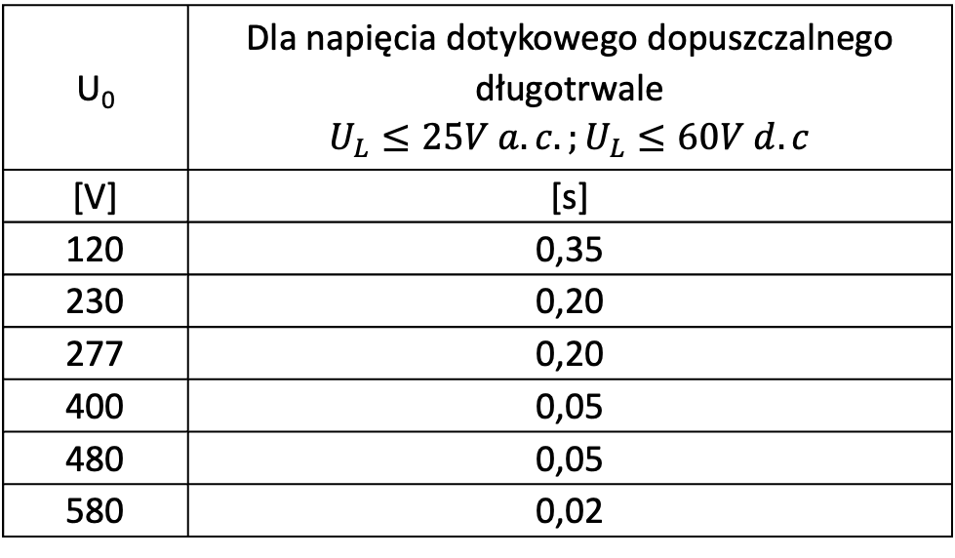
Ochrona przeciwporażeniowa
Ochrona przy uszkodzeniu samoczynne wyłączenie zasilania
Tabela 3. Maksymalne czasy wyłączenia instalacji elektrycznych w warunkach zwiększonego zagrożenia porażeniem prądem elektrycznym określa norma PN-IEC 364-4-481:1994 (instalacje objęte arkuszami normy PN-IEC (HD) 60364 grupy 700).
U₀ | Dla napięcia dotykowego dopuszczalnego długotrwale $$U_{L}≤25V a.c. ;U_{L}≤60V d.c$$
[V] | [s]
120 | 0,35
230 | 0,20
277 | 0,20
400 | 0,05
480 | 0,05
580 | 0,02

Slide 87
Ochrona przeciwporażeniowa
Ochrona przy uszkodzeniu samoczynne wyłączenie zasilania
w sieci TN
Samoczynne wyłączenie zasilania w sieci TN.
W układzie sieci TN integralność uziemienia instalacji elektrycznej od niezawodnych i skutecznych połączeń przewodów PEN lub PE z ziemią stanowi absolutną podstawę do skuteczności ochrony. Tam gdzie uziemienie jest zapewnione z sieci elektroenergetycznej zasilającej, spełnienie koniecznych warunków na zewnątrz instalacji elektrycznej jest obowiązkiem operatora sieci zasilającej. Części przewodzące dostępne instalacji elektrycznej powinny być połączone przewodem ochronnym do głównego zacisku (szyny) uziemiającego instalacji, który powinien być połączony z uziemionym punktem układu zasilania.

Slide 88
Ochrona przeciwporażeniowa
Ochrona przy uszkodzeniu samoczynne wyłączenie zasilania
w sieci TN
Zaleca się dodatkowe uziemianie przewodów ochronnych, w możliwie równomiernych odstępach, dla zapewnienia aby ich potencjał w przypadku zwarcia był bliski potencjałowi ziemi. Przewody ochronne powinny być również uziemiane w miejscu wprowadzenia ich do każdego z budynków lub obiektów. Zapewnia to utrzymanie potencjału ziemi na przewodzie ochronnym przyłączonym do części przewodzących dostępnych urządzeń elektrycznych w normalnych warunkach pracy instalacji elektrycznej.

Slide 89
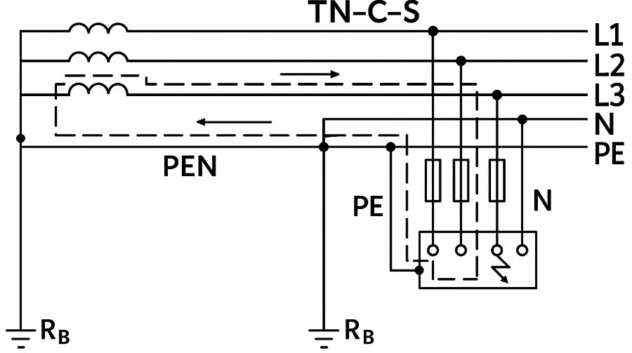
Ochrona przeciwporażeniowa
Ochrona przy uszkodzeniu samoczynne wyłączenie zasilania
w sieci TN
W układzie sieci TN pętla zwarcia zamyka się galwanicznie po przewodach a wielkość prądu zwarciowego zależna jest od parametrów pętli zwarcia.

Slide 90
Ochrona przeciwporażeniowa
Ochrona przy uszkodzeniu samoczynne wyłączenie zasilania
w sieci TN
W układzie sieci TN skuteczność ochrony przy uszkodzeniu wymaga spełnienia trzech warunków:
samoczynnego wyłączenia w określonym czasie,
zamontowania w sieci zasilającej i w instalacji wymaganych uziemień przewodu PEN (PE),
wykonania wymaganych połączeń wyrównawczych.

Slide 91

Ochrona przeciwporażeniowa
Ochrona przy uszkodzeniu samoczynne wyłączenie zasilania
w sieci TN
Sprawdzenie skuteczności ochrony przez samoczynne wyłączenie zasilania w sieci TN polega na sprawdzeniu, czy spełniony jest warunek:
$$Z_{s}≤\frac{U_{0}}{I_{a}}$$
Gdzie:
$Z_{s}$ - impedancja pętli zwarcia
$U_{0}$ - napięcie sieci względem ziemi
$I_{a}$ - prąd zapewniający zadziałanie urządzenia zabezpieczającego w wymaganym czasie.

Slide 92
Ochrona przeciwporażeniowa
Ochrona przy uszkodzeniu samoczynne wyłączenie zasilania
w sieci TN
Wymagane czasy wyłączenia zestawiono w tabeli 2 i 3 (w zależności od warunków środowiskowych).
Do realizacji ochrony przez samoczynne wyłączenie zasilania w sieci TN powinny być stosowane urządzenia zabezpieczające w postaci:
Zabezpieczeń nadprądowych (wyłącznik nadprądowy, bezpiecznik topikowy)
Zabezpieczeń ochronnych różnicowoprądowych.

Slide 93
Ochrona przeciwporażeniowa
Ochrona przy uszkodzeniu samoczynne wyłączenie zasilania
w sieci TT
Samoczynne wyłączenie zasilania w sieci TT.
Wszystkie części przewodzące dostępne chronione wspólnie przez to samo urządzenie zabezpieczające powinny być połączone przewodem ochronnym do wspólnego uziomu dla wszystkich tych części. W przypadku, gdy jest użytkowanych kilka urządzeń zabezpieczających szeregowo, wymagania te dotyczą oddzielnie wszystkich części przewodzących dostępnych chronionych przez każde z urządzeń zabezpieczających. Punkt neutralny lub punkt środkowy układu zasilania powinien być uziemiony.

Slide 94
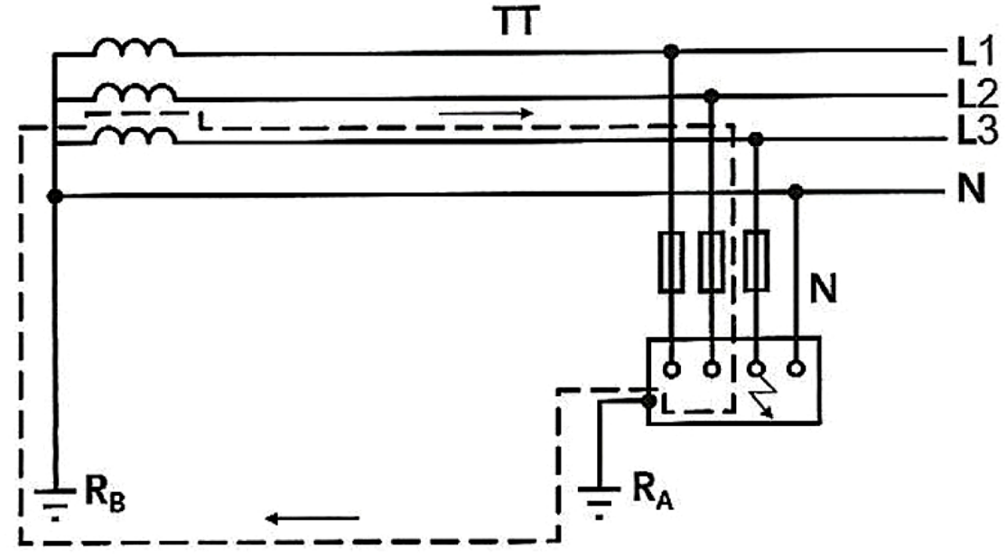
Ochrona przeciwporażeniowa
Ochrona przy uszkodzeniu samoczynne wyłączenie zasilania
w sieci TT
Pętla zwarcia w sieci TT

Slide 95
Ochrona przeciwporażeniowa
Ochrona przy uszkodzeniu samoczynne wyłączenie zasilania
w sieci TT
W układzie sieci TT pętla zwarcia zamyka się przez ziemię, co skutkuje zdecydowanie większą impedancją pętli zwarcia. W związku z tym prądy zwarciowe osiągają mniejsze wartości w porównaniu z siecią TN. W takiej sytuacji bardzo często okazuje się, że wyłączenie realizowane przez zabezpieczenia przeciążeniowo – zwarciowe nie odłączą zasilania w wymaganym czasie (tabela 2,3). Najczęściej w układzie sieci TT stosuje się wyłączniki różnicowoprądowe jako urządzenia które odłączą zasilanie w wymaganym czasie.

Slide 96

Ochrona przeciwporażeniowa
Ochrona przy uszkodzeniu samoczynne wyłączenie zasilania
w sieci TT
Ochronę przeciwporażeniową realizowaną przez samoczynne wyłączenie zasilania w układzie sieci TT należy uznać za skuteczną, jeżeli spełniony zostanie jeden z poniższych warunków:
jeżeli wyłączenie zasilania realizowane jest przez zabezpieczenie nadprądowe o prądzie wyłączającym $I_{a}:$
$$Z_{s}≤\frac{U_{0}}{I_{a}}$$

Slide 97

Ochrona przeciwporażeniowa
Ochrona przy uszkodzeniu samoczynne wyłączenie zasilania
w sieci TT
Gdzie:
$Z_{s}$ - impedancja pętli zwarciowej, obejmującej źródło zasilania, przewód liniowy do miejsca zwarcia, przewód ochronny części przewodzących dostępnych, przewód uziemiający, uziom instalacji oraz uziom źródła zasilania,
$I_{a}$ - prąd powodujący samoczynne zadziałanie zabezpieczenia nadprądowego w wymaganym czasie określonym w tabeli 2,
$U_{0}$ - Napięcie sieci względem ziemi.

Slide 98

Ochrona przeciwporażeniowa
Ochrona przy uszkodzeniu samoczynne wyłączenie zasilania
w sieci TT
Jeżeli wyłączenie zasilania realizowane jest przez wyłącznik ochronny różnicowoprądowy o znamionowym prądzie różnicowym I∆n:
$$R_{A}∙I_{N}≤U_{L}$$

Slide 99

Ochrona przeciwporażeniowa
Ochrona przy uszkodzeniu samoczynne wyłączenie zasilania
w sieci TT
gdzie:
$R_{A}$ - całkowita rezystancja uziomu i przewodu ochronnego łączącego części przewodzące dostępne z uziomem,
$I_{N}$ - znamionowy prąd różnicowy,
$U_{L}$ - napięcie dotykowe dopuszczalne długotrwale.
Obwód w tym przypadku powinien być również chroniony przed przetężeniami przez zabezpieczenia nadprądowe.

Slide 100

Ochrona przeciwporażeniowa
Ochrona przy uszkodzeniu samoczynne wyłączenie zasilania
w sieci IT
Samoczynne wyłączenie zasilania w sieci IT.
W układzie sieci IT punkt gwiazdowy transformatora jest izolowany lub uziemiony przez dużą impedancję (np. iskiernik). Przy pojedynczym uszkodzeniu pętla zwarcia nie zamyka się a płynący mały prąd ma charakter pojemnościowy. W związku z tym samoczynne wyłączenie zasilania nie jest bezwzględnie wymagane pod warunkiem, że spełniony jest następujący warunek:
$$R_{A}∙I_{d}≤U_{L}$$

Slide 101

Ochrona przeciwporażeniowa
Ochrona przy uszkodzeniu samoczynne wyłączenie zasilania
w sieci IT
Gdzie:
$R_{A}$ - całkowita rezystancja uziomu i przewodu ochronnego łączącego części przewodzące dostępne z uziomem,
$I_{d}$ - prąd uszkodzeniowy pojedynczego zwarcia z ziemią o pomijalnej impedancji między przewodem liniowym i częścią przewodzącą dostępną. Przy wyznaczaniu wartości prądu Id należy uwzględnić prądy upływowe oraz całkowitą impedancję uziemienia instalacji elektrycznej,
$U_{L}$ - napięcie dotykowe dopuszczalne długotrwale.

Slide 102
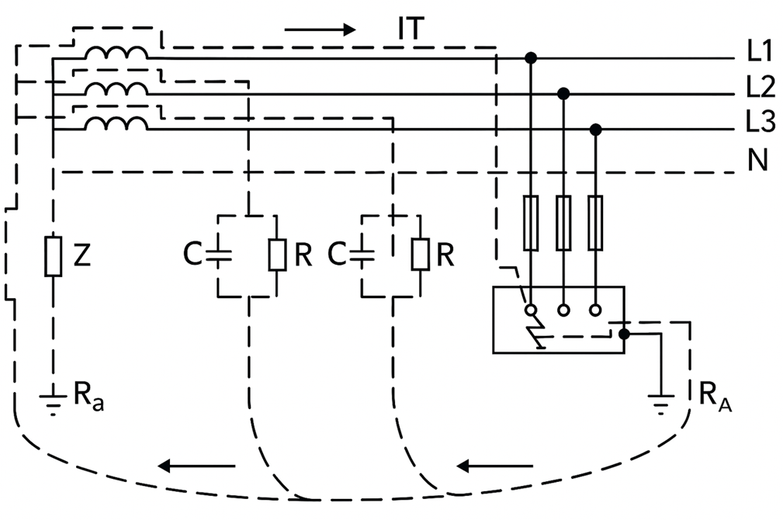
Ochrona przeciwporażeniowa
Ochrona przy uszkodzeniu samoczynne wyłączenie zasilania
w sieci IT
Pojedyncze zwarcie z ziemią w układzie sieci IT

Slide 103
Ochrona przeciwporażeniowa
Ochrona przy uszkodzeniu samoczynne wyłączenie zasilania
w sieci IT
W przypadkach, gdy układ sieci IT stosowany jest ze względu na konieczność zapewnienia ciągłości zasilania, należy zastosować urządzenie monitorujące stan izolacji w celu wykrycia pojedynczego zwarcia z ziemią. Urządzenie to powinno uruchamiać sygnalizację akustyczną i/lub wizualną, która będzie aktywna przez cały czas trwania zwarcia. Jeśli zastosowano obie formy sygnalizacji — akustyczną i wizualną — dopuszcza się możliwość wyciszenia (skasowania) sygnalizacji dźwiękowej.

Slide 104

Ochrona przeciwporażeniowa
Ochrona przy uszkodzeniu samoczynne wyłączenie zasilania
w sieci IT
Zaleca się możliwie szybkie usunięcie pojedynczego zwarcia z ziemią, ponieważ prowadzi ono do wzrostu napięcia w pozostałych fazach względem ziemi o $\sqrt{3}$ razy. Stanowi to zagrożenie porażeniowe, szczególnie w sytuacji, gdy dojdzie do zwarcia z ziemią w drugiej fazie. Takie drugie zwarcie, które może wystąpić w zupełnie innym miejscu układu, przekształca się w podwójne zwarcie z ziemią, podczas którego przepływający prąd osiąga bardzo wysokie wartości.

Slide 105
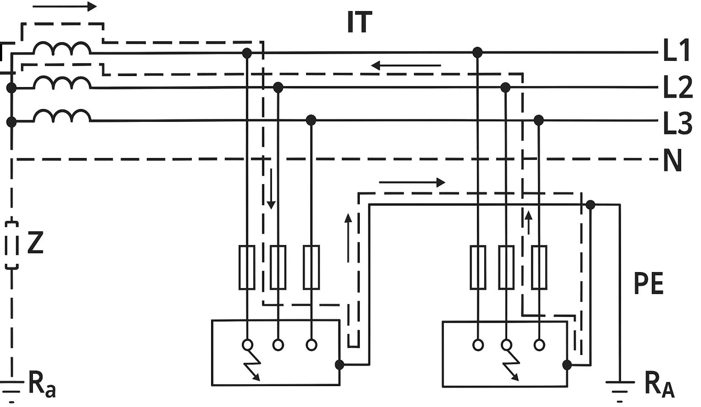
Ochrona przeciwporażeniowa
Ochrona przy uszkodzeniu samoczynne wyłączenie zasilania
w sieci IT
Podwójne zwarcie z ziemią w układzie sieci IT.

Slide 106
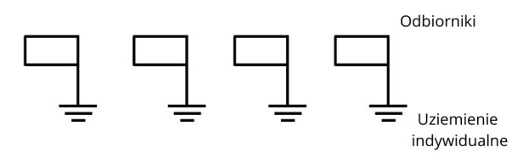
Ochrona przeciwporażeniowa
Ochrona przy uszkodzeniu samoczynne wyłączenie zasilania
w sieci IT
Warunki samoczynnego wyłączenia zasilania w przypadku podwójnego zwarcia z ziemią zależą od sposobu uziemienia części przewodzących dostępnych.
Uziemienie indywidualne

Slide 107
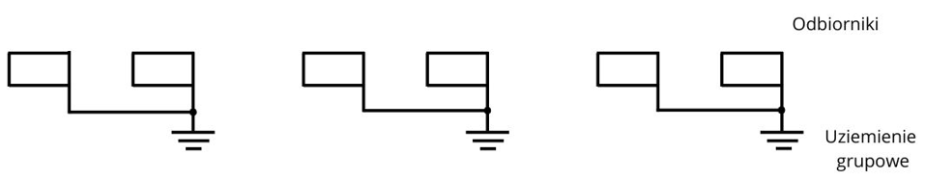
Ochrona przeciwporażeniowa
Ochrona przy uszkodzeniu samoczynne wyłączenie zasilania
w sieci IT
Uziemienie grupowe

Slide 108
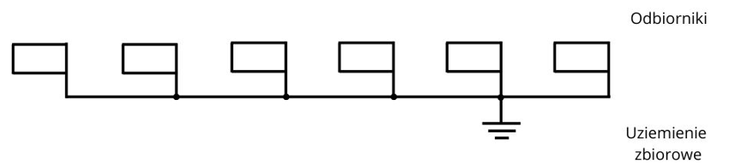
Ochrona przeciwporażeniowa
Ochrona przy uszkodzeniu samoczynne wyłączenie zasilania
w sieci IT
Uziemienie zbiorowe

Slide 109
Ochrona przeciwporażeniowa
Ochrona przy uszkodzeniu samoczynne wyłączenie zasilania
w sieci IT
Przy uziemieniu indywidualnym lub grupowym, warunki samoczynnego wyłączenia zasilania są analogiczne jak dla układu TT (pętla zwarcia zamyka się przez ziemię). Przy uziemieniu zbiorowym, warunki samoczynnego wyłączenia zasilania są analogiczne jak dla układu TN (pętla zwarcia zamyka się galwanicznie po przewodach).

Slide 110

Ochrona przeciwporażeniowa
Ochrona przy uszkodzeniu samoczynne wyłączenie zasilania
w sieci IT
Przy podwójnym zwarciu z ziemią w układzie sieci IT muszą być spełnione następujące warunki samoczynnego wyłączenia zasilania:
jeżeli części przewodzące dostępne są połączone przewodem ochronnym i wspólnie uziemione przez ten sam układ uziemiający (uziemienie zbiorowe), warunki stają się podobne jak dla układu sieci TN i powinny być w sposób następujący spełnione:
$2∙I_{a}∙Z_{s}≤U$ dla układu sieci IT bez przewodu neutralnego
$2∙I_{a}∙Z_{s}^{′}≤U_{o}$ dla układu sieci IT z przewodem neutralnym.

Slide 111

Ochrona przeciwporażeniowa
Ochrona przy uszkodzeniu samoczynne wyłączenie zasilania
w sieci IT
Gdzie:
$I_{a}$ - prąd powodujący samoczynne zadziałanie urządzenia zabezpieczającego w wymaganym czasie jak dla układu TN,
$Z_{s}$ - impedancja pętli zwarciowej obejmującej przewód liniowy i przewód ochronny obwodu,
$Z_{s}^{′}$ - impedancja pętli zwarciowej obejmującej przewód neutralny i przewód ochronny obwodu,

Slide 112

Ochrona przeciwporażeniowa
Ochrona przy uszkodzeniu samoczynne wyłączenie zasilania
w sieci IT
$U_{o}$ - nominalne napięcie przewodu liniowego względem przewodu neutralnego,
$U$ - nominalne napięcie między przewodami liniowymi.
jeżeli części przewodzące dostępne są uziemione grupowo lub indywidualnie, warunki stają się podobne jak dla układu sieci TT i powinny być w spełniony następujący warunek:
$$R_{a}∙I_{a}≤U_{L}$$

Slide 113

Ochrona przeciwporażeniowa
Ochrona przy uszkodzeniu samoczynne wyłączenie zasilania
w sieci IT
Gdzie:
$R_{a}$ - całkowita rezystancja uziomu i przewodu ochronnego łączącego części przewodzące dostępne z uziomem,
$I_{a}$ - prąd powodujący samoczynne zadziałanie urządzenia zabezpieczającego w wymaganym czasie jak dla układu TT,
$U_{L}$ - napięcie dotykowe dopuszczalne długotrwale.

Slide 114
Ochrona przeciwporażeniowa
Ochrona przy uszkodzeniu samoczynne wyłączenie zasilania
w sieci IT
W układzie sieci IT aby ochrona przeciwporażeniowa funkcjonowała prawidłowo powinny być stosowane następujące zabezpieczenia:
nadprądowe urządzenia zabezpieczające,
urządzenia ochronne różnicowoprądowe,
urządzenia stałej kontroli stanu izolacji,
systemy lokalizacji uszkodzenia izolacji.

Slide 115
Ochrona przeciwporażeniowa
Izolacja podwójna, izolacja wzmocniona lub ochronna osłona izolacyjna
Izolacja podwójna:
Izolacja podwójna jest środkiem ochrony przy uszkodzeniu i składa się:
Ochrony podstawowej – zapewnionej przez izolacje podstawową części czynnych,
Ochrona przy uszkodzeniu – zapewnioną przez izolację dodatkową.

Slide 116
Ochrona przeciwporażeniowa
Izolacja podwójna, izolacja wzmocniona lub ochronna osłona izolacyjna
Izolacja wzmocniona
To pojedyncza warstwa izolacji, która zapewnia taką samą ochronę jak izolacja podwójna, czyli:
ochrona podstawowa i ochrona przy uszkodzeniu jest zapewniona przez izolację wzmocnioną między częściami czynnymi a częściami dostępnymi.
Izolacja podwójna lub izolacja wzmocniona może być stosowana jako środek ochrony we wszystkich sytuacjach, z wyjątkiem sytuacji objętych ograniczeniami podanymi w odpowiedniej normie PN-IEC(HD) 60364 grupy 700.

Slide 117

Ochrona przeciwporażeniowa
Izolacja podwójna, izolacja wzmocniona lub ochronna osłona izolacyjna
Urządzenia elektryczne powinny być: - urządzeniami klasy ochronności II mającymi podwójną lub wzmocnioną izolację, - urządzeniami deklarowanymi w odpowiednich normach produktu jako równoważne urządzeniom klasy ochronności II, mającymi całkowitą izolację. Takie urządzenia oznaczone są symbolem:

Slide 118
Ochrona przeciwporażeniowa
Izolacja podwójna, izolacja wzmocniona lub ochronna osłona izolacyjna
Ochronna osłona izolacyjna - To dodatkowa bariera izolacyjna, która zapobiega dotykowi części pod napięciem.
Stanowi mechaniczne zabezpieczenie przed przypadkowym kontaktem.
Urządzenia elektryczne, mające wszystkie części przewodzące oddzielone od części czynnych tylko izolacją podstawową, powinny być umieszczone w obudowach izolacyjnych zapewniających stopień ochrony, co najmniej IPXXB lub IP2X. Przez obudowę izolacyjną nie powinny przechodzić części przewodzące mogące przenieść potencjał.

Slide 119
Ochrona przeciwporażeniowa
Izolacja podwójna, izolacja wzmocniona lub ochronna osłona izolacyjna
Jeżeli pokrywy lub drzwiczki obudowy izolacyjnej mogą być otwierane bez użycia narzędzia lub klucza, wszystkie części przewodzące, które są dostępne po otwarciu pokrywy lub drzwiczek powinny znajdować się za przegrodą izolacyjną, zapewniającą stopień ochrony co najmniej IPXXB lub IP2X, chroniącą osoby przed przypadkowym dotknięciem tych części przewodzących. Te przegrody izolacyjne mogą być usuwane tylko przy użyciu narzędzia lub klucza.

Slide 120
Ochrona przeciwporażeniowa
Separacja elektryczna
Separacja elektryczna jest środkiem ochrony, w którym:
ochrona podstawowa jest zapewniona przez izolację podstawową części czynnych lub przez przegrody lub obudowy,
ochrona przy uszkodzeniu jest zapewniona przez separację podstawową obwodu od innych obwodów i od ziemi. Separowany obwód powinien być zasilany ze źródła, z co najmniej separacją podstawową, a napięcie separowanego obwodu nie powinno przekraczać 500 V.

Slide 121
Ochrona przeciwporażeniowa
Separacja elektryczna
Części czynne separowanego obwodu nie powinny być połączone z żadnym punktem innego obwodu lub z ziemią lub z przewodem ochronnym. Zaleca się stosowanie oddzielnego oprzewodowania obwodów separowanych. Jeżeli jest konieczne stosowanie obwodów separowanych z innymi obwodami w tym samym oprzewodowaniu, należy wówczas stosować przewody wielożyłowe bez metalowego płaszcza lub przewody izolowane w izolacyjnych rurach lub listwach, pod warunkiem, że:

Slide 122
Ochrona przeciwporażeniowa
Separacja elektryczna
napięcie znamionowe obwodów separowanych jest nie niższe od najwyższego napięcia nominalnego,
każdy obwód jest zabezpieczony przed prądem przetężeniowym, części przewodzące dostępne obwodu separowanego nie powinny być połączone ani z przewodem ochronnym ani z częściami przewodzącymi dostępnymi innych obwodów ani z ziemią,

Slide 123
Ochrona przeciwporażeniowa
Separacja elektryczna
każdy obwód jest zabezpieczony przed prądem przetężeniowym, części przewodzące dostępne obwodu separowanego nie powinny być połączone ani z przewodem ochronnym ani z częściami przewodzącymi dostępnymi innych obwodów ani z ziemią.
Separacja elektryczna powinna być ograniczona do zasilania jednego odbiornika elektrycznego bo tylko wtedy jest środkiem ochrony przeciwporażeniowej który może być powszechnie stosowany.

Slide 124
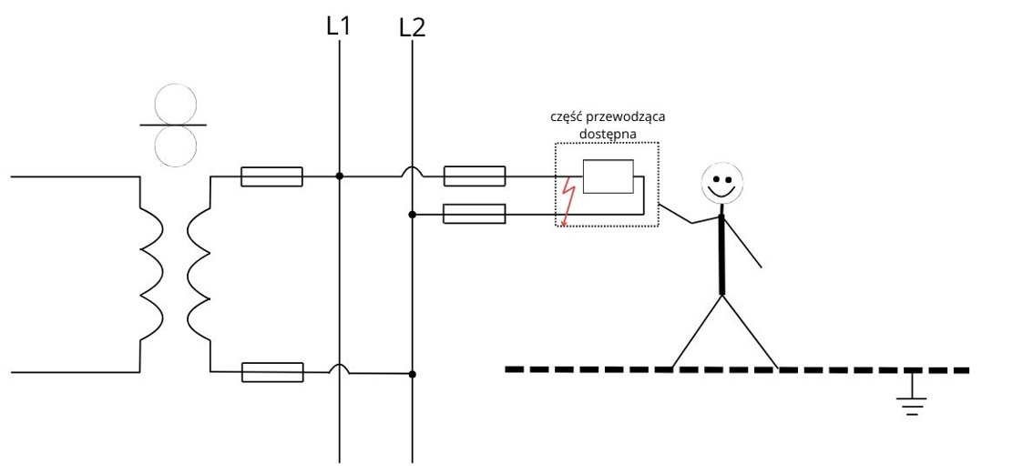
Ochrona przeciwporażeniowa
Separacja elektryczna

Slide 125
Ochrona przeciwporażeniowa
Separacja elektryczna
W obwodzie separowanym nie ma punktu uziemionego, więc w przypadku dotyku jednej części pod napięciem nie dochodzi do przepływu prądu przez ciało człowieka do ziemi, bo obwód nie jest zamknięty. Porażenie nastąpiłoby dopiero w przypadku jednoczesnego dotyku dwóch punktów obwodu będących pod różnym potencjałem. Pojedyncze uszkodzenie nie jest niebezpieczne i nie daje objawów uszkodzenia. Niebezpieczeństwo porażenia może nastąpić w przypadku zastosowania separacji elektrycznej dla więcej niż jednego odbiornika, kiedy uszkodzenie z różnych biegunów napięcia może nastąpić w różnych odbiornikach.

Slide 126
Ochrona przeciwporażeniowa
Separacja elektryczna
Aby nie dopuścić do wystąpienia różnych potencjałów na różnych obudowach odbiorników w przypadku gdy więcej niż jeden odbiornik elektryczny jest zasilany z obwodu separowanego, należy zastosować nieuziemione połączenia wyrównawcze miejscowe, łączące części przewodzące dostępne tych odbiorników. Takie połączenia nie powinny być przyłączone do przewodów ochronnych lub części przewodzących dostępnych innych obwodów lub jakiejkolwiek części przewodzącej obcej.

Slide 127
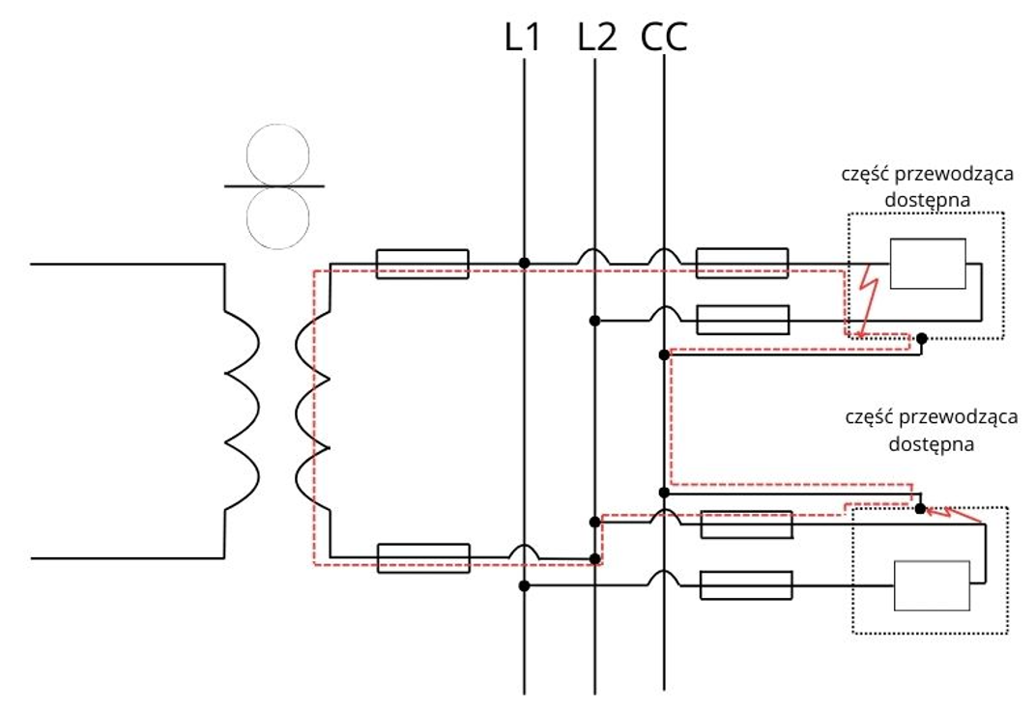
Ochrona przeciwporażeniowa
Separacja elektryczna
Separacja ochronna dwóch lub więcej urządzeń – wymagane nieuziemione połączenia wyrównawcze miejscowe

Slide 128
Ochrona przeciwporażeniowa
Separacja elektryczna
Nieuziemione połączenia wyrównawcze miejscowe między częściami przewodzącymi dostępnymi wszelkich urządzeń w obwodzie separowanym pełnią następującą rolę:
nie dopuszczają do wyczuwalnej różnicy potencjałów między częściami jednocześnie dostępnymi,
tworzą metaliczną pętlę prądu zwarcia dwumiejscowego, dzięki czemu drugie uszkodzenie izolacji podstawowej wywołuje zwarcie wielkoprądowe, wyłączane przez zabezpieczenia nadprądowe.

Slide 129
Ochrona przeciwporażeniowa
Separacja elektryczna
W przypadku podwójnego zwarcia dwóch części przewodzących dostępnych z przewodami o różnej biegunowości, jak to pokazano na rysunku, urządzenie zabezpieczające powinno zapewnić samoczynne wyłączenie zasilania w czasie nie dłuższym od podanego w tabeli 2 i 3.

Slide 130
Ochrona przeciwporażeniowa
Izolowanie stanowiska
Izolowanie stanowiska jest środkiem ochrony przeciwporażeniowej w ochronie przy uszkodzeniu, polegający na oddzieleniu osoby od potencjału ziemi za pomocą materiałów izolacyjnych. Ma to na celu uniemożliwienie przepływu prądu przez ciało człowieka do ziemi w przypadku dotknięcia części pod napięciem, na skutek uszkodzenia izolacji podstawowej części czynnych. Ma również zapobiegać jednoczesnemu dotykowi części, które mogą być o różnym potencjale, na skutek uszkodzenia izolacji podstawowej części czynnych. Wszystkie urządzenia elektryczne powinny spełniać wymagania jednego ze środków ochrony podstawowej.

Slide 131
Ochrona przeciwporażeniowa
Izolowanie stanowiska
Części przewodzące dostępne powinny być tak rozmieszczone, aby w normalnych warunkach osoby nie dotknęły jednocześnie - dwóch części przewodzących dostępnych, lub - części przewodzącej dostępnej i części przewodzącej obcej, jeżeli te części w wyniku uszkodzenia izolacji podstawowej lub części czynnej mogą znaleźć się pod różnymi potencjałami. Na izolowanym stanowisku nie powinno być przewodu ochronnego.

Slide 132
Ochrona przeciwporażeniowa
Izolowanie stanowiska
Rezystancja izolacyjnych podłóg i ścian w każdym punkcie pomiaru nie powinna być mniejsza niż - 50 kΩ , jeżeli nominalne napięcie instalacji nie przekracza 500 V, lub - 100 k Ω jeżeli nominalne napięcie instalacji przekracza 500 V. Jeżeli w każdym punkcie rezystancja jest mniejsza od wymienionej wartości to ze względu na ochronę przed porażeniem elektrycznym podłogi i ściany są uważane za części przewodzące obce.

Slide 133
Ochrona przeciwporażeniowa
Izolowanie stanowiska
Do technicznej realizacji stosujemy np:
Maty izolacyjne,
Podesty i platformy izolacyjne.
Izolowanie stanowiska jest środkiem ochrony stosowanym tylko wtedy, gdy instalacja jest pod nadzorem osób wykwalifikowanych lub poinstruowanych tak, że nieautoryzowane zmiany nie mogą być dokonywane.

Slide 134
Ochrona przeciwporażeniowa
Nieuziemione połączenia wyrównawcze miejscowe
Nieuziemione połączenia wyrównawcze ochronne są środkiem ochrony przy uszkodzeniu, który jest stosowany tylko wtedy, gdy instalacja jest pod nadzorem osób wykwalifikowanych lub poinstruowanych tak, że nieautoryzowane zmiany nie mogą być dokonywane. Mają one na celu zapobieganie pojawieniu się niebezpiecznych napięć dotykowych. Wszystkie urządzenia elektryczne powinny spełniać wymagania jednego ze środków ochrony podstawowej. Przewody połączeń wyrównawczych powinny łączyć między sobą wszystkie części przewodzące dostępne i części przewodzące obce, przy czym nie mogą one być uziemione, nawet w sposób naturalny.

Slide 135
Ochrona przeciwporażeniowa
Nieuziemione połączenia wyrównawcze miejscowe
Zasada działania środka opiera się na tym, że człowiek znajduje się na stanowisku izolowanym, a wszelkie części przewodzące jednocześnie dostępne mają - dzięki nieuziemionym połączeniom wyrównawczym - ten sam potencjał swobodny. W zasięgu ręki człowieka na stanowisku izolowanym − w normalnych warunkach pracy i w razie dowolnych branych pod uwagę uszkodzeń − nie ma części przewodzących o innym potencjale, zwłaszcza o potencjale ziemi. Fakt ten powoduje, że napięcie rażeniowe nie występuje, a więc nie ma też prądu rażeniowego. Problem pojawia się pomiędzy miejscami wyizolowanymi od ziemi a resztą,, która ma potencjał ziemi. Obrazuje to rysunek poniżej.

Slide 136
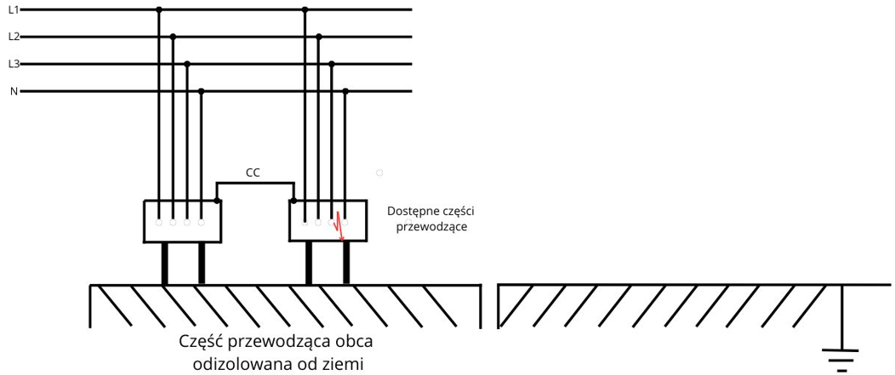
Ochrona przeciwporażeniowa
Nieuziemione połączenia wyrównawcze miejscowe

Slide 137
Ochrona przeciwporażeniowa
Nieuziemione połączenia wyrównawcze miejscowe
W przypadku pojedynczego uszkodzenia (jak na rysunku) wszystkie części przewodzące otrzymują potencjał bieguna który uległ uszkodzeniu. Dodatkowo sytuacja taka nie daje ewidentnych objawów uszkodzenia izolacji. Pomiędzy częścią objętą nieuziemionymi połączeniami wyrównawczymi miejscowymi a częścią która ma połączenie z ziemią (w zależności od układu sieci) może dojść do wystąpienia napięcia wielkości napięcia sieciowego względem ziemi. Taka sytuacja jest bardzo niebezpieczna, zwłaszcza w chwili wchodzenia do miejsca objętego połączeniami wyrównawczymi.

Slide 138
Ochrona przeciwporażeniowa
Nieuziemione połączenia wyrównawcze miejscowe
Kiedy jedna noga jest już w środku i dostaje potencjał bieguna z którego nastąpiło uszkodzenie, a druga noga jest jeszcze w miejscu w którym ma styczność z potencjałem ziemi. Taka sytuacja może spowodować porażenie prądem elektrycznym. Aby uniknąć takich sytuacji, należy stosować maty izolacyjne, (lub inne techniczne środki izolacyjne) tak, aby jeszcze przed wejściem do części objętej połączeniami wyrównawczymi, całkowicie odizolować się od ziemi.

Slide 139
Ochrona przeciwporażeniowa
Obwody bardzo niskiego napięcia
Ochrona przez zastosowanie bardzo niskiego napięcia polega na zastosowaniu jednego ze środków ochrony w postaci:
Obwodów SELV
Obwodów PELV.

Slide 140
Ochrona przeciwporażeniowa
Obwody bardzo niskiego napięcia - SELV
Bardzo niskie napięcie bezpieczne SELV.
Obwody SELV (bez uziemienia roboczego), o bardzo niskim napięciu bezpiecznym (Safety Extra-Low Voltage) charakteryzują się następującymi cechami:
wartość napięcia znamionowego nie przekracza górnej granicy napięcia zakresu I; (50 V a.c. lub 120 V d.c),
obwody są zasilane ze źródeł ograniczających do minimum możliwość pojawienia się w tych obwodach obcego napięcia.

Slide 141
Ochrona przeciwporażeniowa
Obwody bardzo niskiego napięcia - SELV
  Za źródła tego rodzaju uważa się:
  transformatory ochronne
  przetwornice dwumaszynowe z uzwojeniami mającymi równoważną z ww. transformatorami izolację;
  baterie akumulatorów,
  źródła niezależne od obwodów o wyższym napięciu. jak np. zespół prądotwórczy napędzany silnikiem spalinowym,
  urządzenia elektroniczne wykonane wg odpowiednich norm tak aby w przypadku wewnętrznego uszkodzenia napięcie na zaciskach wyjściowych nie mogło przekroczyć wartości napięcia zakresu I (tabela 1.)

Slide 142
Ochrona przeciwporażeniowa
Obwody bardzo niskiego napięcia - SELV
  Części czynne obwodów SELV powinny być oddzielone elektrycznie od obwodów wyższego napięcia w sposób nie gorszy niż oddzielenie pomiędzy obwodem pierwotnym i wtórnym transformatora ochronnego.
  Szczególną uwagę należy zwrócić na zapewnienie odpowiedniego oddzielenia elektrycznego obwodów SELV od obwodów wyższego napięcia w takich urządzeniach jak przekaźniki, styczniki, łączniki pomocnicze itp.

Slide 143
Ochrona przeciwporażeniowa
Obwody bardzo niskiego napięcia - SELV
Jeżeli izolacja przewodów jest dostosowana jedynie do napięć obwodów w których przewody te pracują, to przewody obwodów SELV powinny być prowadzone oddzielnie od wszystkich innych obwodów. Przewody obwodów o różnych napięciach powinny być oddzielone od siebie uziemionymi ekranami lub uziemionymi osłonami.
Wtyczki i gniazda stosowane w obwodach SELV nie powinny pasować do gniazd i wtyczek stosowanych w obwodach o innych napięciach oraz nie powinny być wyposażone w styki ochronne.

Slide 144
Ochrona przeciwporażeniowa
Obwody bardzo niskiego napięcia - SELV
Części czynne obwodów SELV nie powinny być połączone: z uziomami, częściami czynnymi innych obwodów, przewodami ochronnymi innych obwodów.
Jeżeli napięcie znamionowe nie przekracza 25 V wartości skutecznej prądu przemiennego lub 60 V nietętniącego prądu stałego nie jest wymagana ochrona przed dotykiem bezpośrednim, o ile nie występują szczególnie niekorzystne warunki środowiskowe.

Slide 145
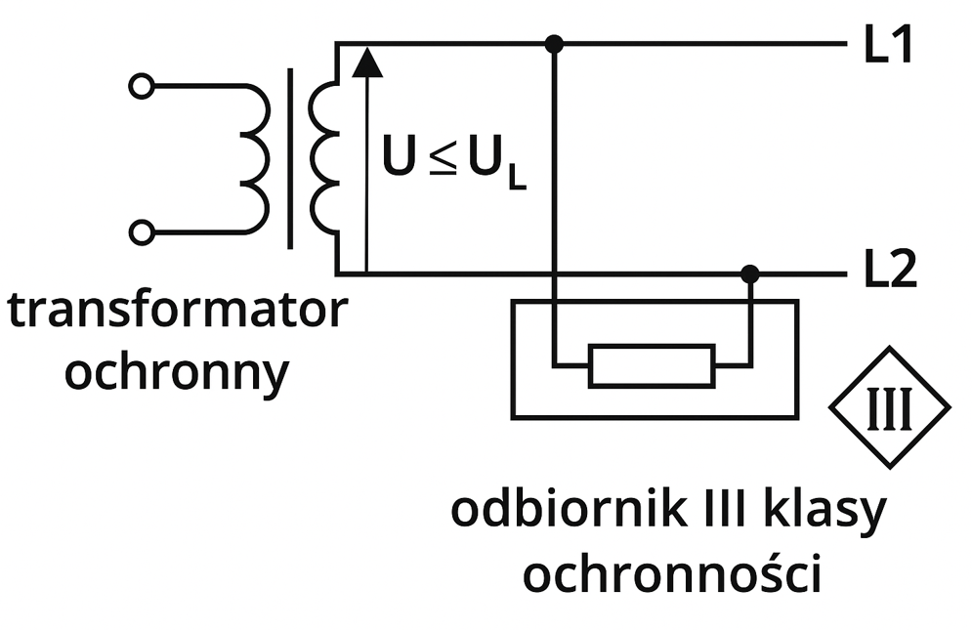
Ochrona przeciwporażeniowa
Obwody bardzo niskiego napięcia - SELV
Przykład obwodu SELV oraz współpracującego z nim odbiornika wykonanego w III klasie ochronności

Slide 146
Ochrona przeciwporażeniowa
Obwody bardzo niskiego napięcia - PELV
Bardzo niskie napięcie ochronne PELV
Obwody PELV (z uziemieniem roboczym) o bardzo niskim napięciu ochronnym (Protective Extra-Low Voltage) charakteryzują się analogicznymi cechami jak napięcie bezpieczne SELV.

Slide 147
Ochrona przeciwporażeniowa
Obwody bardzo niskiego napięcia - PELV
Należy tylko podkreślić, że jeżeli napięcie znamionowe przekracza 25 V wartości skutecznej prądu przemiennego lub 60 V nietętniącego prądu stałego, ochronę przed dotykiem bezpośrednim należy zapewnić przez: - ogrodzenia (przegrody) lub obudowy (osłony), o stopniu ochrony nie mniejszym niż IP2X, albo izolacje, która powinna wytrzymać próbę napięciem probierczym nie mniejszym od 500 V wartości skutecznej prądu przemiennego w ciągu 1 minuty.

Slide 148
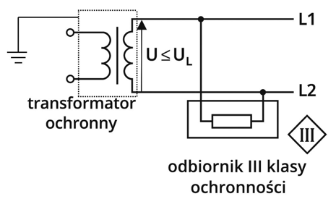
Ochrona przeciwporażeniowa
Obwody bardzo niskiego napięcia - PELV
Przykład obwodu PELV oraz współpracującego z nim odbiornika wykonanego w III klasie ochronności

Slide 149
Ochrona przeciwporażeniowa
Obwody bardzo niskiego napięcia - PELV
Bardzo niskie napięcie funkcjonalne FELV Jest to bardzo niskie napięcie stosowane ze względu na potrzeby technologiczne o wartościach nie przekraczających wartości napięcia zakresu I (tabela 1), a ściśle rzecz biorąc napięcia bezpiecznego w danych warunkach środowiskowych (czyli napięcie tak niskie jest stosowane ze względów funkcjonalnych, a nie dla celów ochrony przeciwporażeniowej). Obwody FELV (Functional Extra-Low Voltage) nie są zabezpieczone w dostateczny sposób przed przeniesieniem się do nich wyższego napięcia np. przez transformator obniżający (nieochronny), autotransformator, prostownik, sąsiadujące ze sobą styki przekaźników, styczników i łączników pracujące na różnych napięciach itp.

Slide 150

Ochrona przeciwporażeniowa
Ochrona uzupełniająca
urządzenia różnicowoprądowe
Wyłączniki różnicowoprądowe wysokoczułe – to wyłączniki o prądzie znamionowym różnicowym $I_{N}$ nie przekraczającym 30 mA. Jako środek ochrony uzupełniającej stosowany jest w przypadku uszkodzenia środków ochrony podstawowej i/lub środków ochrony przy uszkodzeniu, a także w przypadku nieostrożności użytkowników.

Slide 151
Ochrona przeciwporażeniowa
Ochrona uzupełniająca
urządzenia różnicowoprądowe
Stosowanie urządzeń ochronnych różnicowoprądowych.
Wyłączniki różnicowoprądowe (wyłączniki współpracujące z przekaźnikami różnicowoprądowymi) pełnią następujące funkcje:
ochronę przy uszkodzeniu przy zastosowaniu wyżej wymienionych urządzeń, jako elementów odłączających zasilania w samoczynnym wyłączeniu zasilania,
ochronę uzupełniającą w przypadku uszkodzenia środków ochrony podstawowej i/lub środków ochrony przy uszkodzeniu lub w przypadku nieostrożności użytkowników, przy zastosowaniu wyżej wymienionych urządzeń o znamionowym prądzie różnicowym nie większym niż 30 mA,

Slide 152
Ochrona przeciwporażeniowa
Ochrona uzupełniająca
urządzenia różnicowoprądowe
ochronę przed pożarami wywołanymi prądami doziemnymi przy zastosowaniu wyżej wymienionych urządzeń o znamionowym prądzie różnicowym nie przekraczającym 500 mA.

Slide 153
Ochrona przeciwporażeniowa
Ochrona uzupełniająca
urządzenia różnicowoprądowe
Urządzenia ochronne różnicowoprądowe można stosować we wszystkich układach sieci z wyjątkiem układu TN-C
W przypadku zasilania urządzenia w I klasie ochronności, w układzie sieci TN, znajdującego się poza zasięgiem połączeń wyrównawczych, należy w obwodzie zasilającym zainstalować urządzenie ochronne różnicowoprądowe, a część przewodzącą dostępną zasilanego urządzenia przyłączyć do indywidualnego uziemienia, tworząc w ten sposób po stronie obciążenia układ sieci TT. Rezystancja uziemienia powinna być odpowiednia dla znamionowego prądu różnicowego zainstalowanego urządzenia ochronnego różnicowoprądowego. Cały układ sieci będzie wtedy układem TN-C/TT

Slide 154
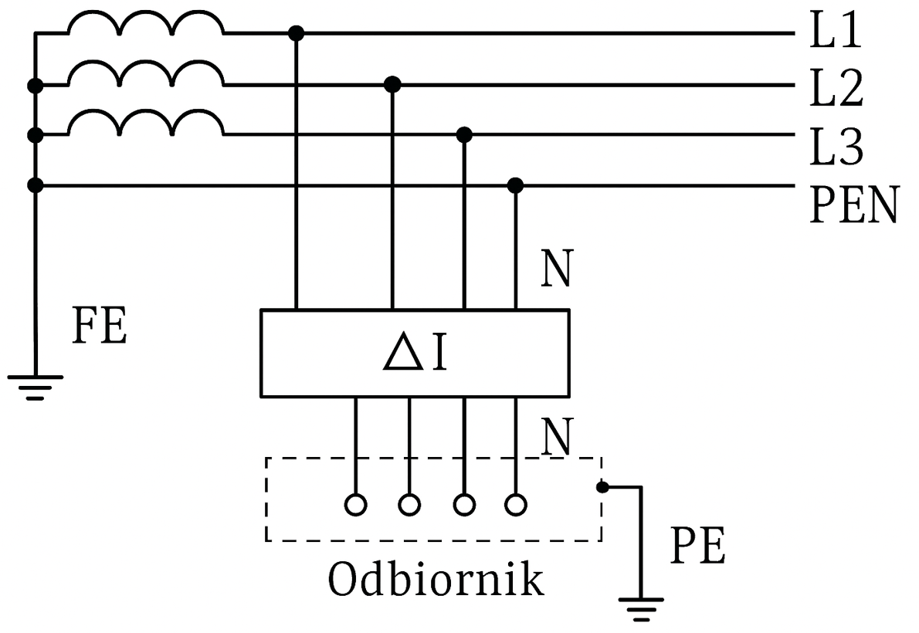
Ochrona przeciwporażeniowa
Ochrona uzupełniająca
urządzenia różnicowoprądowe
Zastosowanie wyłącznika RCD w sieci TN-C/TT

Slide 155
Ochrona przeciwporażeniowa
Ochrona uzupełniająca
urządzenia różnicowoprądowe
Przy kaskadowym zainstalowaniu urządzeń ochronnych różnicowoprądowych, celem zachowania selektywności (wybiórczości) ich działania, (zachowanie selektywności urządzeń zabezpieczających wymagane jest przez „Rozporządzenie w sprawie warunków technicznych jakim powinny odpowiadać budynki i ich usytuowanie”), urządzenia powinny spełniać jednocześnie warunki:

Slide 156
Ochrona przeciwporażeniowa
Ochrona uzupełniająca
urządzenia różnicowoprądowe
charakterystyka czasowo-prądowa zadziałania urządzenia ochronnego różnicowoprądowego, zainstalowanego po stronie zasilania, powinna znajdować się powyżej charakterystyki czasowo-prądowej zadziałania urządzenia ochronnego różnicowoprądowego zainstalowanego po stronie obciążenia,
wartość znamionowego prądu różnicowego urządzenia ochronnego różnicowoprądowego zainstalowanego po stronie zasilania powinna być równa co najmniej trzykrotnej wartości znamionowego prądu różnicowego urządzenia ochronnego różnicowoprądowego zainstalowanego po stronie obciążenia.

Slide 157
Ochrona przeciwporażeniowa
Ochrona uzupełniająca
urządzenia różnicowoprądowe
Preferowany jest system ochrony grupowej, zapewniający właściwą ochronę przed porażeniem prądem elektrycznym i pożarami wywołanymi prądami doziemnymi, a jednocześnie gwarantujący niezawodność zasilania elektrycznego. W skład ochrony grupowej wchodzą co najmniej dwa urządzenia ochronne różnicowoprądowe: po stronie zasilania urządzenie ochronne różnicowoprądowe selektywne (s), po stronie obciążenia (obwody odbiorcze) urządzenie ochronne różnicowoprądowe bezzwłoczne lub krótkozwłoczne. Zasadę tą przedstawia rysunek poniżej

Slide 158
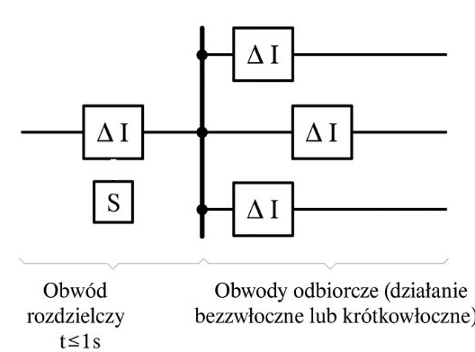
Ochrona przeciwporażeniowa
Ochrona uzupełniająca
urządzenia różnicowoprądowe
System grupowej ochrony realizowany przez urządzenia ochronne różnicowoprądowe.

Slide 159
Ochrona przeciwporażeniowa
Ochrona uzupełniająca
Połączenia wyrównawcze ochronne
Dodatkowe połączenia wyrównawcze ochronne są środkiem ochrony uzupełniającej, stosowany jako uzupełnienie ochrony przy uszkodzeniu w charakterze redundancji przewodów ochronnych na wypadek przerwania ich ciągłości. W celu wyeliminowania pojawienia się niebezpiecznego napięcia na częściach przewodzących obcych wskutek uszkodzenia, potrzebne jest zastosowanie głównych połączeń wyrównawczych dla całego budynku. Ich głównym celem jest zwiększenie niezawodności ochrony przeciwporażeniowej. Połączenia wyrównawcze główne wykonuje się w przyziemnej kondygnacji budynku.

Slide 160
Ochrona przeciwporażeniowa
Ochrona uzupełniająca
Połączenia wyrównawcze ochronne
Powinny obejmować:
przewód ochronny PE (PEN) linii zasilającej budynek i wszelkie inne wprowadzone do budynku przewody (żyły) ochronne i uziemiające,
żyły zewnętrzne przewodów współosiowych, metalowe powłoki bądź ekrany wprowadzonych do budynku przewodów telekomunikacyjnych, w tym Internetu oraz telewizji i radiofonii prze wodowej oraz przewody uziemiające lokalnych instalacji antenowych,

Slide 161
Ochrona przeciwporażeniowa
Ochrona uzupełniająca
Połączenia wyrównawcze ochronne
uziom fundamentowy budynku i/lub inne sztuczne bądź naturalne uziomy przy budynku, jeśli występują,
wszelkie rozprowadzone w budynku metalowe przewody wodne, kanalizacyjne, gazowe, spali nowe, ogrzewnicze, klimatyzacyjne i inne, niezależnie od tego, czy i jak są uziemione,
rozległe metalowe części konstrukcji budynku, o ile są dostępne: stalową konstrukcję szkieletową budynku, dźwigary stalowe, prowadnice dźwigów, zbrojenie betonu, metalowe elewacje budynku (w tym ściany osłonowe) i metalowe pokrycia dachowe.

Slide 162
Ochrona przeciwporażeniowa
Ochrona uzupełniająca
Połączenia wyrównawcze ochronne
W warunkach szczególnego zagrożenia porażeniem, będących właściwością części 7 normy 60364, nie powinno dochodzić do groźnego porażenia nawet w przypadku podwójnego uszkodzenia o niepomijalnym prawdopodobieństwie wystąpienia. Chodzi zwłaszcza o uszkodzenie izolacji podstawowej w sytuacji, kiedy naruszona jest ciągłość przewodów ochronnych PE (która nie daje żadnych objawów przy normalnej eksploatacji budynku). Ryzyko wypadku w takiej sytuacji mogą znacząco zredukować miejscowe połączenia wyrównawcze, wykonane poza połączeniami wyrównawczymi głównymi tworząc strefę ekwipotencjalną w zasadzie w całym budynku.

Slide 163
Ochrona przeciwporażeniowa
Ochrona uzupełniająca
Połączenia wyrównawcze ochronne
Są one stosowane w części budynku, obejmują tylko określone urządzenia i stanowią redundancję w odniesieniu do połączeń ochronnych PE pod warunkiem, że mają osobny zacisk wyrównawczy i oddzielny przewód wyrównawczy osobno ułożony. Zasięg ich strefy ekwipotencjalizacji jest ograniczony do wnętrza urządzenia elektrycznego (rozdzielnicy, sterownicy, przekształtnika), pojedynczego po mieszczenia (łazienki, sauny, kuchni zbiorowego żywienia, serwerowni, krytego basenu pływackie go), zespołu funkcjonalnie powiązanych pomieszczeń itp.

Slide 164
Ochrona przeciwporażeniowa
Ochrona uzupełniająca
Połączenia wyrównawcze ochronne
W odróżnieniu od połączeń wyrównawczych głównych, połączenia wyrównawcze miejscowe wolno wykonać bez pośrednictwa szyny wyrównawczej, jeżeli wymagania dodatkowe dla obiektów specjalnych takiej szyny nie wymagają.
Dodatkowe połączenia wyrównawcze miejscowe będą prawidłowo spełniać swoją funkcje tylko przy prawidłowo wykonanych połączeniach wyrównawczych głównych.
Zasadę funkcjonowania przedstawia rysunek.

Slide 165

Ochrona przeciwporażeniowa
Ochrona uzupełniająca
Połączenia wyrównawcze ochronne
Zapobieganie porażeniu w przypadku podwójnego uszkodzenia realizowane przez połączenia wyrównawcze miejscowe.

Slide 166
Wprowadzenie
?
Czym są inteligentne budynki?
Budynki, które wykorzystują zaawansowane technologie do zarządzania systemami i usługami, zwiększając komfort, efektywność energetyczną oraz bezpieczeństwo.

Slide 167
Wprowadzenie
Kluczowe elementy
Zarządzanie Systemami
  Automatyzacja procesów (oświetlenie, HVAC, bezpieczeństwo).
Integracja Technologii
  Współpraca różnych systemów (BMS, IoT, AI).
Interaktywność
  Możliwość komunikacji z użytkownikami (np. aplikacje mobilne).

Slide 168
Wprowadzenie
Definicja
Inteligentny budynek to obiekt, który:
Wykorzystuje technologie informacyjne i komunikacyjne do zarządzania budynkiem.
Oferuje efektywność energetyczną i zrównoważony rozwój.
Zapewnia komfort użytkowników poprzez automatyzację i personalizację.
Zwiększa bezpieczeństwo poprzez zaawansowane systemy monitorowania i kontroli dostępu.

Slide 169
Wprowadzenie
Technologie i korzyści
Kluczowe Technologie
Systemy Zarządzania Budynkiem (BMS) - Centralne zarządzanie systemami.
Internet Rzeczy (IoT) - Połączenie urządzeń w sieci do wymiany danych.
Sztuczna Inteligencja (AI) - Analiza danych i optymalizacja działania
Korzyści Inteligentnych Budynków
Efektywność Energetyczna - Redukcja zużycia energii i kosztów operacyjnych.
Komfort Użytkowników - Zwiększenie satysfakcji mieszkańców i użytkowników.
Bezpieczeństwo - Zwiększone monitorowanie i reakcja na zagrożenia.

Slide 170
Wprowadzenie
Historia
1. Wczesne Inicjatywy (Lata 1960-1970)
Początki automatyzacji:
  W latach 60. i 70. XX wieku rozpoczęto wprowadzanie podstawowych systemów automatyzacji w budynkach, takich jak centralne ogrzewanie i systemy wentylacyjne.
Pierwsze systemy BMS:
  Pojawienie się pierwszych systemów zarządzania budynkiem (BMS), które umożliwiały monitorowanie i kontrolowanie różnych instalacji.

Slide 171
Wprowadzenie
Historia
2. Rozwój Technologii (Lata 1980-1990)
Wprowadzenie komputerów:
  Wzrost dostępności komputerów osobistych umożliwił bardziej zaawansowane systemy zarządzania budynkiem.
Protokół komunikacyjny:
  Wprowadzenie standardów komunikacyjnych, takich jak BACnet i LonWorks, które umożliwiły integrację różnych systemów.

Slide 172
Wprowadzenie
Historia
3. Era Automatyzacji (Lata 1990-2000)
Inteligentne systemy HVAC:
  Rozwój zaawansowanych systemów HVAC (Heating, Ventilation, Air Conditioning) które reagowały na zmieniające się warunki w budynku.
Bezpieczeństwo:
  Wzrost znaczenia systemów bezpieczeństwa, w tym monitoringu wideo i kontroli dostępu.

Slide 173
Wprowadzenie
Historia
4. Wzrost Popularności IoT (Lata 2000-2010)
Internet Rzeczy (IoT):
  Pojawienie się IoT zrewolucjonizowało inteligentne budynki, umożliwiając połączenie urządzeń i zbieranie danych w czasie rzeczywistym.
Smart Home:
  Wzrost popularności inteligentnych domów, które umożliwiały użytkownikom kontrolowanie różnych systemów za pomocą smartfonów.

Slide 174
Wprowadzenie
Historia
5. Nowoczesne Rozwiązania (Lata 2010-2020)
Sztuczna inteligencja (AI):
  Wykorzystanie AI do analizy danych, optymalizacji zużycia energii i automatyzacji procesów.
Zrównoważony rozwój:
  Rosnące zainteresowanie efektywnością energetyczną i certyfikacją zielonych budynków (LEED, BREEAM).

Slide 175
Wprowadzenie
Historia
6. Przyszłość Inteligentnych Budynków (2020 i później)
Smart Cities:
  Integracja inteligentnych budynków w kontekście inteligentnych miast, które koncentrują się na zrównoważonym rozwoju i efektywności.
Nowe technologie:
  Postęp w dziedzinie chmury obliczeniowej, analizy big data i uczenia maszynowego, co prowadzi do jeszcze większej automatyzacji i personalizacji.

Slide 176
Wprowadzenie
Pojęcia
Systemy Zarządzania Budynkiem (BMS)
Centralny system monitorujący i kontrolujący różne aspekty budynku, takie jak oświetlenie, ogrzewanie, wentylacja, klimatyzacja (HVAC), bezpieczeństwo i inne. BMS zbiera dane z czujników i urządzeń, aby zapewnić optymalne warunki w budynku oraz zminimalizować zużycie energii.
Internet Rzeczy (IoT)
Koncepcja, w której różne urządzenia i systemy są połączone w sieć, umożliwiając im wymianę danych i komunikację. W kontekście inteligentnych budynków IoT pozwala na zdalne monitorowanie i zarządzanie systemami, takimi jak czujniki temperatury, oświetlenie, czy urządzenia zabezpieczające.

Slide 177
Wprowadzenie
Pojęcia
Automatyka Budowlana
Zespół technologii i rozwiązań, które automatyzują różne procesy w budynkach, w tym kontrolę oświetlenia, HVAC, systemów bezpieczeństwa i innych. Automatyka budowlana zwiększa komfort użytkowników i efektywność energetyczną budynków.
Protokół Komunikacyjny
Zestaw reguł i standardów, które umożliwiają komunikację między różnymi systemami i urządzeniami w budynku. Przykłady to BACnet, KNX, LON, które pozwalają na integrację różnych technologii i zapewniają interoperacyjność.

Slide 178
Wprowadzenie
Pojęcia
Czujniki
Urządzenia, które monitorują określone parametry w budynku, takie jak temperatura, wilgotność, obecność, czy poziom oświetlenia. Czujniki dostarczają danych do systemów BMS, co pozwala na automatyczne dostosowanie warunków w budynku.
Wirtualne Systemy Przełączające (Virtual Switches) Systemy, które umożliwiają zdalne zarządzanie urządzeniami i systemami w budynku poprzez aplikacje mobilne lub interfejsy webowe. Umożliwiają one użytkownikom zdalne sterowanie włączaniem i wyłączaniem urządzeń.

Slide 179
Wprowadzenie
Pojęcia
Zrównoważony Rozwój
Koncepcja projektowania i zarządzania budynkami w sposób, który minimalizuje ich wpływ na środowisko, zwiększa efektywność energetyczną i poprawia jakość życia użytkowników. Zrównoważony rozwój obejmuje wykorzystanie odnawialnych źródeł energii, efektywność materiałów budowlanych i redukcję odpadów.
Certyfikaty Zielonych Budynków
Systemy oceny, które klasyfikują budynki pod względem ich zrównoważonego rozwoju i efektywności energetycznej. Przykłady to LEED (Leadership in Energy and Environmental Design) oraz BREEAM (Building Research Establishment Environmental Assessment Method).

Slide 180
Wprowadzenie
Pojęcia
Sztuczna Inteligencja (AI)
Technologia, która pozwala na analizę danych i podejmowanie decyzji w oparciu o algorytmy uczenia maszynowego. W kontekście inteligentnych budynków AI może być stosowana do optymalizacji zużycia energii, prognozowania potrzeb użytkowników i automatyzacji procesów.
Interoperacyjność
Zdolność różnych systemów i urządzeń do współpracy i wymiany danych w celu zapewnienia efektywnego działania. Interoperacyjność jest kluczowa dla integracji różnych technologii w inteligentnych budynkach.

Slide 181
Wprowadzenie
Pojęcia
Zarządzanie Energią
Proces monitorowania, kontrolowania i optymalizacji zużycia energii w budynku. Obejmuje stosowanie technologii i strategii, które pomagają w oszczędzaniu energii i ochrony środowiska.
Systemy HVAC (Heating, Ventilation, and Air Conditioning)
Zintegrowane systemy odpowiedzialne za ogrzewanie, wentylację i klimatyzację w budynkach. Systemy HVAC mają kluczowe znaczenie dla zapewnienia komfortu termicznego oraz jakości powietrza w pomieszczeniach. Inteligentne systemy HVAC mogą automatycznie dostosowywać swoje działanie w zależności od warunków wewnętrznych i zewnętrznych.

Slide 182
Wprowadzenie
Pojęcia
Systemy Bezpieczeństwa
Zestaw technologii i procedur mających na celu ochronę budynku i jego użytkowników. Obejmuje systemy monitoringu wideo, alarmy, kontrolę dostępu oraz detektory ruchu. Inteligentne systemy bezpieczeństwa są w stanie analizować dane w czasie rzeczywistym, aby szybko reagować na potencjalne zagrożenia.
Zdalne Zarządzanie
Możliwość kontrolowania i monitorowania systemów budowlanych zdalnie, za pomocą aplikacji mobilnych lub interfejsów webowych. Zdalne zarządzanie umożliwia użytkownikom szybkie reagowanie na zmiany i utrzymanie optymalnych warunków w budynku, niezależnie od miejsca ich przebywania.

Slide 183
Wprowadzenie
Pojęcia
Analiza Danych
Proces gromadzenia, przetwarzania i interpretacji danych generowanych przez systemy w budynku. Analiza danych pozwala na lepsze zrozumienie zachowań użytkowników, optymalizację systemów oraz prognozowanie potrzeb energetycznych. W inteligentnych budynkach wykorzystuje się analitykę predykcyjną do optymalizacji operacji.
Smart Home
Koncepcja, w której technologia automatyzacji domowej umożliwia zarządzanie różnymi aspektami gospodarstwa domowego, takimi jak oświetlenie, ogrzewanie, bezpieczeństwo i urządzenia. Smart Home jest częścią większego ruchu inteligentnych budynków, skupiającego się na indywidualnych użytkownikach.

Slide 184
Wprowadzenie
Pojęcia
Efektywność Energetyczna
Użycie mniejszej ilości energii do osiągnięcia tego samego poziomu komfortu i wydajności. Efektywność energetyczna w inteligentnych budynkach jest osiągana poprzez zastosowanie nowoczesnych technologii, takich jak inteligentne czujniki, systemy zarządzania energią oraz odnawialne źródła energii.
Integracja Systemów
Proces łączenia różnych systemów i technologii w jeden spójny system, który działa harmonijnie. Integracja systemów w inteligentnych budynkach jest kluczowa dla osiągnięcia efektywności operacyjnej i optymalizacji zarządzania różnymi funkcjami budynku.

Slide 185
Wprowadzenie
Pojęcia
Zrównoważone Technologie
Technologie, które wspierają zrównoważony rozwój poprzez minimalizację negatywnego wpływu na środowisko. W kontekście inteligentnych budynków obejmują one odnawialne źródła energii, technologie oszczędzające wodę oraz materiały budowlane o niskim śladzie węglowym.
Użytkownik Końcowy
Osoba lub grupa osób, które korzystają z budynku i jego zasobów. W kontekście inteligentnych budynków, użytkownicy końcowi mogą mieć wpływ na sposób, w jaki budynek jest zarządzany, poprzez dostosowywanie preferencji dotyczących komfortu, bezpieczeństwa i efektywności energetycznej.

Slide 186
Wprowadzenie
Pojęcia
Systemy Oświetleniowe
Technologie i urządzenia odpowiedzialne za oświetlenie w budynku. Inteligentne systemy oświetleniowe mogą automatycznie dostosowywać natężenie światła w zależności od obecności osób, pory dnia czy warunków zewnętrznych, co przyczynia się do oszczędności energii oraz poprawy komfortu.
Monitoring Energetyczny
Proces śledzenia i analizy zużycia energii w budynku. Monitoring energetyczny pozwala na identyfikację obszarów, w których można wprowadzić oszczędności, oraz na optymalizację działania systemów energetycznych.

Slide 187
Wprowadzenie
Pojęcia
Inteligentne Systemy Zarządzania Energią
Technologie i oprogramowanie służące do monitorowania, zarządzania i optymalizacji zużycia energii w budynkach. Inteligentne systemy zarządzania energią analizują dane w czasie rzeczywistym, umożliwiając podejmowanie decyzji dotyczących oszczędności energii, takich jak automatyczne dostosowywanie ustawień HVAC lub oświetlenia.
Chmura Obliczeniowa
Technologia umożliwiająca przechowywanie i przetwarzanie danych w zdalnych serwerach, dostępnych przez Internet. W kontekście inteligentnych budynków, chmura obliczeniowa pozwala na zdalne zarządzanie systemami, analizę danych oraz integrację z innymi technologiami.

Slide 188
Wprowadzenie
Pojęcia
Interfejs Użytkownika (UI)
Elementy wizualne i funkcjonalne, które umożliwiają użytkownikom interakcję z systemami zarządzania budynkiem. Dobrze zaprojektowany interfejs użytkownika pozwala na łatwe i intuicyjne zarządzanie różnymi systemami, takimi jak oświetlenie, HVAC i bezpieczeństwo.
Mobilne Aplikacje
Aplikacje dostępne na urządzenia mobilne, które umożliwiają użytkownikom zdalne zarządzanie systemami w budynku. Mobilne aplikacje mogą oferować funkcje takie jak zdalne sterowanie oświetleniem, monitorowanie zużycia energii czy zarządzanie systemami bezpieczeństwa.

Slide 189
Wprowadzenie
Pojęcia
Zautomatyzowane Systemy Sterowania
Systemy, które automatycznie kontrolują działanie różnych urządzeń w budynku na podstawie danych z czujników i algorytmów. Zautomatyzowane systemy sterowania zwiększają komfort i efektywność energetyczną, redukując potrzebę ręcznego interweniowania przez użytkowników.
Systemy Ochrony Zdrowia
Technologie wbudowane w inteligentnych budynkach, które monitorują jakość powietrza, poziom zanieczyszczeń oraz inne czynniki wpływające na zdrowie i samopoczucie użytkowników. Przykłady to detektory CO2, czujniki wilgotności i systemy wentylacji.

Slide 190
Wprowadzenie
Pojęcia
Wirtualne Asystenty
Systemy oparte na sztucznej inteligencji, które mogą interaktywnie pomagać użytkownikom w zarządzaniu różnymi funkcjami budynku. Wirtualne asystenty, takie jak Amazon Alexa czy Google Assistant, mogą kontrolować oświetlenie, temperaturę, urządzenia multimedialne oraz odpowiadać na pytania użytkowników, co zwiększa komfort i użyteczność inteligentnych budynków.
Analiza Predykcyjna
Technika analityczna, która wykorzystuje dane historyczne oraz algorytmy uczenia maszynowego do przewidywania przyszłych zdarzeń. W kontekście inteligentnych budynków, analiza predykcyjna może być stosowana do prognozowania zużycia energii, potrzeb serwisowych czy zachowań użytkowników, co pozwala na lepsze zarządzanie zasobami.

Slide 191
Wprowadzenie
Pojęcia
Pasywne Systemy Energetyczne
Rozwiązania architektoniczne i inżynieryjne, które wykorzystują naturalne źródła energii, takie jak słońce i wiatr, do ogrzewania, chłodzenia i oświetlenia budynku, minimalizując potrzebę aktywnego wykorzystania energii elektrycznej. Przykłady obejmują odpowiednie usytuowanie budynku, izolację i zastosowanie okien o wysokiej efektywności.
Technologie Wykrywania Obecności
Systemy, które identyfikują obecność ludzi w pomieszczeniach za pomocą czujników ruchu lub technologii rozpoznawania twarzy. Technologia ta jest wykorzystywana do automatycznego dostosowywania oświetlenia, temperatury i innych parametrów w budynku, co przyczynia się do oszczędności energii i poprawy komfortu.

Slide 192
Wprowadzenie
Systemy w inteligentnych budynkach
Inteligentne budynki mogą być wyposażone w pewne systemy:
zarządzania budynkiem
oświetleniowe
HVAC (ciepłownicze, wentylacyjne i klimatyzacyjne)
bezpieczeństwa i zarządzania dostępem
przeciwpożarowe
komfortu
informacyjne
Audio
I inne…

Slide 193
Wprowadzenie
Systemy w inteligentnych budynkach
Kluczową kwestią w każdym inteligentnym budynku — od pojedynczych mieszkań po zaawansowane biurowce — jest integracja wszystkich obecnych systemów. Oznacza to, że różne systemy muszą współpracować, aby osiągnąć zamierzone cele. Choć to stwierdzenie może wydawać się oczywiste, w rzeczywistości stanowi jedno z największych wyzwań dla twórców zarówno budynków, jak i poszczególnych systemów.

Slide 194
Wprowadzenie
Systemy w inteligentnych budynkach
Mnogość systemów, rozwiązań i urządzeń oraz wszechobecna konkurencyjność producentów prowadzą do poważnych problemów. Korzystając z tańszych rozwiązań domowych, często kończymy z dziesiątkami urządzeń podłączonych do Wi-Fi oraz kilkoma lub kilkunastoma aplikacjami w telefonie. Rzeczywista integracja systemów jest bardzo niska, a zarządzanie nimi w większości przypadków pozostaje w rękach użytkowników.
W bardziej zaawansowanych rozwiązaniach uzyskujemy znacznie lepszą integrację, jednak nadal nie zapewnia to pełnego połączenia systemów. Koszt opracowania zaawansowanych systemów często przekracza możliwości finansowe inwestorów, szczególnie w przypadku domów prywatnych.

Slide 195
Wprowadzenie
Systemy w inteligentnych budynkach
Należy zwrócić szczególną uwagę, że wykorzystywanie wielu rozwiązań i różnorodnych systemów ostatecznie ogranicza ich użyteczność oraz wymusza na użytkownikach ciągłą czujność i kontrolę nad tymi systemami.
Taka sytuacja może prowadzić do frustracji użytkowników, a w konsekwencji zniechęcać ich do korzystania z inteligentnych rozwiązań w budownictwie.

Slide 196
Wprowadzenie
Systemy w inteligentnych budynkach
Innym czynnikiem wpływającym na negatywny odbiór inteligentnych budynków jest niewłaściwa integracja systemów oraz ich nieodpowiedni dobór. Taka sytuacja może się zdarzyć, gdy użytkownik wybierze błędne ustawienia lub zastosuje rozwiązania, które nie są odpowiednie dla danego budynku. W efekcie inwestor narażony jest na znaczne koszty związane z systemem, który po pewnym czasie eksploatacji okazuje się niewykorzystywany lub ma negatywne działanie.
Nieprawidłowo zaprojektowany lub skonfigurowany system, który nie odpowiada potrzebom inwestora, może utrudniać korzystanie z budynku oraz przyczyniać się do obniżenia np. efektywności energetycznej, bezpieczeństwa czy komfortu.

Slide 197
Wprowadzenie
Korzyści z wdrażania inteligentnych rozwiązań w budownictwie
Zwiększona Efektywność Energetyczna
  Optymalizacja zużycia energii, co prowadzi do niższych rachunków za energię.
Komfort Użytkowników
  Automatyzacja systemów dostosowująca warunki w budynku (temperatura, oświetlenie) do preferencji mieszkańców.
Bezpieczeństwo
  Zaawansowane systemy monitoringu i kontroli dostępu zwiększające ochronę budynku i jego mieszkańców.

Slide 198
Wprowadzenie
Korzyści z wdrażania inteligentnych rozwiązań w budownictwie
Zdalne Zarządzanie
  Możliwość zdalnego kontrolowania systemów budynku za pomocą aplikacji mobilnych.
Integracja Systemów
  Zharmonizowane działanie różnych systemów (HVAC, oświetlenie, bezpieczeństwo), co zwiększa ich efektywność.
Zrównoważony Rozwój
  Wykorzystanie odnawialnych źródeł energii i materiałów przyjaznych dla środowiska, co sprzyja ochronie środowiska.

Slide 199
Wprowadzenie
Korzyści z wdrażania inteligentnych rozwiązań w budownictwie
Oszczędności Finansowe
  Redukcja kosztów eksploatacyjnych dzięki efektywniejszemu zarządzaniu energią i zasobami.
Poprawa Jakości Powietrza
  Systemy monitorujące i regulujące jakość powietrza, co wpływa na zdrowie użytkowników.
Wzrost Wartości Nieruchomości
  Inteligentne technologie mogą zwiększać atrakcyjność budynku na rynku nieruchomości.

Slide 200
Wprowadzenie
Korzyści z wdrażania inteligentnych rozwiązań w budownictwie
Łatwiejsze Utrzymanie
  Zautomatyzowane systemy diagnostyczne, które pomagają w szybkim identyfikowaniu usterek.
Nowoczesny Wizerunek
  Budynki z inteligentnymi rozwiązaniami są postrzegane jako nowoczesne i innowacyjne.
Dostosowanie do Potrzeb
  Możliwość personalizacji ustawień systemów przez użytkowników, co zwiększa ich satysfakcję.

Slide 201
Wprowadzenie
Korzyści z wdrażania inteligentnych rozwiązań w budownictwie
Łatwiejsze Utrzymanie
  Zautomatyzowane systemy diagnostyczne, które pomagają w szybkim identyfikowaniu usterek.
Nowoczesny Wizerunek
  Budynki z inteligentnymi rozwiązaniami są postrzegane jako nowoczesne i innowacyjne.
Dostosowanie do Potrzeb
  Możliwość personalizacji ustawień systemów przez użytkowników, co zwiększa ich satysfakcję.
Redukcja Wpływu na Środowisko
  Mniejsze zużycie energii i zasobów prowadzi do ograniczenia emisji CO2.

Slide 202
BMS
System Zarządzania Budynkiem
Systemy zarządzania budynkiem (ang. Building Management Systems, BMS), zwane również systemami automatyki budynkowej (ang. Building Automation Systems, BAS), to zaawansowane rozwiązania komputerowe służące do monitorowania i sterowania kluczowymi instalacjami mechanicznymi oraz elektrycznymi w budynkach.
Ich głównym celem jest zapewnienie efektywnego zarządzania różnorodnymi systemami, co prowadzi do optymalizacji funkcjonowania budynku, poprawy komfortu użytkowników oraz zwiększenia efektywności energetycznej. BMS integruje różne technologie i urządzenia, co pozwala na centralne zarządzanie wieloma aspektami budynku.

Slide 203
BMS
Funkcje BMS: Monitorowanie
Systemy BMS oferują szeroki zakres funkcji, które wspierają codzienne zarządzanie budynkiem.
Monitorowanie
Monitorowanie w systemach BMS to kluczowy proces umożliwiający stały nadzór nad stanem budynku. System zbiera dane z sensorów i urządzeń, takich jak HVAC, oświetlenie czy systemy bezpieczeństwa, aby zapewnić optymalne działanie i komfort.

Slide 204
BMS
Funkcje BMS: Monitorowanie
Co jest monitorowane?
Temperatura i wilgotność – dla komfortu termicznego.
Jakość powietrza – np. poziom CO₂.
Zużycie energii – prąd, gaz, woda.
Stan urządzeń – działanie, awarie.
Obecność – dostosowanie systemów do użytkowania.
Bezpieczeństwo – stan drzwi, alarmy.

Slide 205
BMS
Funkcje BMS: Monitorowanie
Jak to działa?
Dane z sensorów trafiają do centralnego systemu BMS, który przetwarza je w czasie rzeczywistym.
Wyniki są dostępne na interfejsach użytkownika, umożliwiając:
Bieżące śledzenie parametrów.
Powiadomienia o problemach.
Analizę trendów.
Dane także wykorzystuje się do sterowania poszczególnymi modułami systemu. Im więcej aspektów pracy monitorujemy tym lepiej możemy zarządzać działaniem budynku.

Slide 206
BMS
Funkcje BMS:
Sterowanie
Sterowanie w systemach zarządzania budynkiem (BMS) to funkcja, która umożliwia automatyczne regulowanie i kontrolowanie instalacji technicznych w budynku, takich jak HVAC, oświetlenie, systemy bezpieczeństwa i zasilanie. Celem jest zapewnienie komfortu, bezpieczeństwa i efektywności energetycznej.

Slide 207
BMS
Funkcje BMS:
Sterowanie
Jak działa sterowanie w BMS?
Sterowanie opiera się na danych z sensorów i urządzeń monitorujących, które są przetwarzane przez centralny system BMS. Proces obejmuje (przykład):
Zbieranie danych – np. temperatura, obecność.
Analiza – np. porównanie z parametrami komfortu.
Decyzja – np. włączenie klimatyzacji.
Akcja – realizacja przez urządzenia wykonawcze.

Slide 208
BMS
Funkcje BMS:
Sterowanie
Jak działa sterowanie w BMS?
W zależności od rozbudowania systemu zarówno w moduły monitorujące, ale także w wykonawcze możliwe jest uzyskanie bardziej zaawansowanych działań. Przykład:
Monitorujemy temperaturę w pomieszczeniach biurowca. Obecna temperatura przekracza zadaną wartość komfortu. W związku z dużym nasłonecznieniem, budynek ma okna wystawione na działanie promieni słonecznych. Zamiast zwiększać wydajność klimatyzacji, co znacznie podnosiłoby zużycie energii, możemy zasunąć żaluzje lub rolety, aby zredukować wpływ promieni słonecznych. W przypadku niedoboru naturalnego światła, doświetlimy pomieszczenia sztucznym oświetleniem. W efekcie, w całym bilansie energetycznym, zużyjemy zdecydowanie mniej energii.

Slide 209
BMS
Funkcje BMS:
Optymalizacja
Czym jest optymalizacja w BMS?
Optymalizacja w systemach zarządzania budynkiem (BMS) to proces zwiększania efektywności energetycznej i operacyjnej poprzez inteligentne sterowanie instalacjami budynku. Analizuje dane z czujników i zewnętrznych źródeł, aby minimalizować koszty przy zachowaniu komfortu.
Jak działa optymalizacja?
Analiza danych: Zbiera informacje z czujników i prognoz pogody.
Predykcja: Przewiduje zapotrzebowanie na energię.
Automatyzacja: Reguluje pracę systemów, np. HVAC czy oświetlenia.

Slide 210
BMS
Funkcje BMS:
Optymalizacja
Przykłady:
1. Wstępne schładzanie budynku nocą lub przy niższej temperaturze lub przy zachmurzeniu. Systemy klimatyzacji pracują z większą efektywnością energetyczną jeśli temperatura zewnętrzna jest niższa. Dlatego warto np. przewidując pogodę, sterować systemem schładzania tak by wykorzystywać go intensywniej w odpowiednich sytuacjach. Mając dodatkowo magazyn ciepła, możemy schłodzić go w nocy.

Slide 211
BMS
Funkcje BMS:
Optymalizacja
Przykłady:
2. Jeśli budynek wyposażony jest w fotowoltaikę, możemy dostosować pracę systemów, np. klimatyzacji do ilości energii generowanej przez panele PV. W sytuacji w której jest największe nasłonecznienie, mamy najwyższą temperaturę i odczucie ciepła, ale i produkcje energii z paneli. Zatem regulacja wydajności systemu chłodniczego zapewni nam ograniczenie kosztów energetycznych.

Slide 212
BMS
Funkcje BMS:
Optymalizacja
Przykłady:
3. Stosując oświetlenie o dynamicznej jasności oraz odpowiednie układy do monitorowania natężenia światła, możemy dostosować zużycie energii w zależności od warunków panujących w pomieszczeniach. W biurowcu z oknami skierowanymi na południe biurka pracowników blisko okien będą dobrze oświetlone światłem naturalnym, a dodatkowe oświetlenie będzie używane jedynie do niwelowania cieni. Biurka oddalone od okien będą odpowiednio doświetlane, aby zapewnić właściwe warunki pracy. W przypadku zachmurzenia system natychmiast dostosowuje poziom oświetlenia w pomieszczeniu.

Slide 213
BMS
Funkcje BMS:
Alarmowanie
Funkcja alarmowania w systemach BMS wykrywa zagrożenia (pożary, wycieki, awarie) i powiadamia odpowiednie osoby lub służby, zapewniając bezpieczeństwo i ochronę mienia.
Jak działa?
Monitorowanie: Czujniki mierzą parametry (temperatura, dym, wilgotność, ruch).
Analiza: BMS porównuje dane z progami alarmowymi.
Alarm: Generuje powiadomienia (wizualne, dźwiękowe, tekstowe).
Reakcja: Automatyczne działania (np. gaszenie pożaru, zamykanie zaworów).

Slide 214
BMS
Funkcje BMS:
Alarmowanie
Przykłady:
Zastosowane czujniki ruchu lub obecności mogą w zależności od potrzeb być wykorzystane w celu sterowania budynkiem w zależności od obecnych w nim osób, lub też w celu wykrywania naruszeń w czasie gdy jest to potrzebne.
Wykrycie złej jakości powietrza, wynikające z awarii lub pożaru może wywołać alarm. Jeśli jest potrzeba w nocy może włączyć światła, jeśli integrowany jej system audio, może wywołać odpowiednie komunikaty.
Wykrycie np. wycieku wody może uruchomić alarm informujący użytkowników domu. Ale w nocy możemy ograniczyć alarmowanie tylko do przestrzeni w której przebywają osoby dorosłe, by nie budzić dzieci.

Slide 215
BMS
Funkcje BMS:
Alarmowanie
Realizując funkcje alarmowe w automatyce budynkowej, bardzo istotne jest by nie ograniczać się tylko do sygnałów w postaci alertów ma ekranach czy w aplikacjach. Tego typu informacje mogą zostać z różnych powodów pominięte przez użytkowników.

Slide 216
BMS
Funkcje BMS:
Alarmowanie
Realizując funkcje alarmowe w automatyce budynkowej, bardzo istotne jest by nie ograniczać się tylko do sygnałów w postaci alertów ma ekranach czy w aplikacjach. Tego typu informacje mogą zostać z różnych powodów pominięte przez użytkowników.

Slide 217
BMS
Jeden BMS?
Warto podkreślić, że na rynku trudno znaleźć system BMS, który integrowałby wszystkie możliwe systemy, a tym bardziej każdy podzespół czy urządzenie.
Taka sytuacja znacznie komplikuje wybór odpowiedniego systemu oraz podzespołów. Rozwiązaniem może być integracja kilku systemów z jednym nadrzędnym. W takim przypadku niezwykle istotne jest precyzyjne weryfikowanie możliwości komunikacyjnych między systemami. Może się okazać, że na przykład nie ma możliwości komunikacji dwustronnej (jeden system jedynie zbiera informacje od drugiego) lub że przekazywane dane są niekompletne. Niestety, tego rodzaju problemy często występują w urządzeniach gorszej jakości.

Slide 218
BMS
„Jeden, by wszystkimi rządzić”
Na rynku dostępne są również rozwiązania oparte na specjalnym oprogramowaniu, które integruje różne podsystemy i pojedyncze urządzenia, często określane jako BMS. Takie oprogramowanie szybko się rozwija dzięki aktywności społeczności, która regularnie dodaje nowe wtyczki umożliwiające coraz szerszą integrację.
Warto jednak zwrócić uwagę, że często występują problemy z komunikacją z niektórymi systemami, co wynika z ograniczeń własnościowych. Niestety, wiele czynników może wpływać na wątpliwą stabilność tych rozwiązań, dlatego ich zastosowanie powinno być ograniczone do funkcji, które nie są krytyczne. Z tego powodu, rozwiązania te najczęściej stosowane są w domach prywatnych.

Slide 219
BMS
Architektura
Architektura BMS jest zazwyczaj zorganizowana w trzy główne poziomy, które współpracują ze sobą, tworząc spójny system zarządzania budynkiem. Każdy poziom pełni specyficzne role, co pozwala na efektywne rozdzielenie zadań i zapewnienie skalowalności.

Slide 220
BMS
Architektura
Poziom Polowy (Field Level)
Jest to najniższy poziom architektury, obejmujący wszystkie fizyczne urządzenia, które bezpośrednio oddziałują z otoczeniem budynku. Składa się z:
Czujniki: Urządzenia mierzące parametry środowiskowe, takie jak temperatura, wilgotność, natężenie światła, obecność osób czy jakość powietrza. Przykłady obejmują czujniki temperatury powietrza w pomieszczeniach, czujniki wilgotności czy detektory CO₂.
Aktuatory: Komponenty wykonujące akcje na podstawie sygnałów sterujących, takie jak silniki napędzające klapy wentylacyjne, zawory regulujące przepływ wody, przełączniki dla oświetlenia czy regulatory dla systemów grzewczych.

Slide 221
BMS
Architektura
Moduły Wejścia/Wyjścia (I/O): Interfejsy, które łączą czujniki i aktuatory z systemem sterowania, konwertując sygnały analogowe na cyfrowe lub odwrotnie, co umożliwia integrację z wyższymi poziomami.
Urządzenia Polowe: Obejmują inne elementy sprzętowe, takie jak pompy, wentylatory, chłodnice czy napędy o zmiennej częstotliwości (VFD), które są kontrolowane przez BMS.
Te urządzenia są rozmieszczone w całym budynku, często w specyficznych strefach lub obszarach, aby monitorować i kontrolować lokalne warunki środowiskowe, np. utrzymując odpowiednią temperaturę w biurach czy regulując oświetlenie w magazynach.

Slide 222
BMS
Architektura
Poziom Automatyzacji (Automation Level)
Poziom automatyzacji pełni rolę centralnego "mózgu" systemu, przetwarzając dane z poziomu polowego oraz podejmując decyzje o sterowaniu systemami budynkowymi. Kluczowe komponenty to:
Sterowniki: Zazwyczaj są to bezpośrednie sterowniki cyfrowe (DDC) lub programowalne sterowniki logiczne (PLC). Analizują dane z czujników, porównują je z ustawionymi parametrami (np. docelową temperaturą) oraz wysyłają sygnały sterujące do aktuatorów, aby np. włączyć klimatyzację, gdy temperatura wzrośnie powyżej progu.
Rozdzielacze Automatyzacji lub Bramy: Urządzenia, które ułatwiają integrację urządzeń polowych z wyższymi poziomami systemu, agregując dane z wielu sterowników i umożliwiając scentralizowane zarządzanie.

Slide 223
BMS
Architektura
Sieci Lokalne (LAN): Łączą ze sobą sterowniki oraz inne urządzenia automatyzacji w ramach budynku, umożliwiając wymianę danych i scentralizowane sterowanie, np. koordynację pracy systemów HVAC na różnych piętrach.
Poziom automatyzacji jest odpowiedzialny za wykonywanie strategii sterowania, takich jak utrzymywanie optymalnej temperatury, regulacja oświetlenia w zależności od obecności osób czy zarządzanie energią w sposób efektywny.

Slide 224
BMS
Architektura
Poziom Zarządzania (Management Level)
Jest to najwyższy poziom architektury BMS, stanowiący interfejs użytkownika dla operatorów oraz inżynierów. Obejmuje:
Stacje Robocze: Komputery lub terminale, na których operatorzy mogą przeglądać dane w czasie rzeczywistym, analizować trendy historyczne oraz monitorować status systemów za pomocą graficznych interfejsów użytkownika (GUI). Przykładem może być stacja robocza z oprogramowaniem, które wyświetla mapę cieplną zużycia energii w budynku.

Slide 225
BMS
Architektura
Serwery: Centralne jednostki przechowujące dane, uruchamiające oprogramowanie BMS oraz zarządzające komunikacją między poziomem automatyzacji a interfejsami użytkownika. Serwery obsługują również rejestrowanie danych, alarmowanie (np. w przypadku awarii) oraz generowanie raportów, takich jak miesięczne podsumowania zużycia energii.
Przeglądarki Internetowe: Umożliwiają zdalny dostęp do systemu, co pozwala menedżerom obiektów na monitorowanie oraz kontrolę operacji z dowolnego miejsca, np. za pomocą przeglądarki na laptopie czy smartfonie.

Slide 226
BMS
Architektura
Poziom zarządzania agreguje informacje ze wszystkich systemów budynkowych, dostarczając kompleksowy przegląd oraz umożliwiając scentralizowane zarządzanie, co ułatwia pracę operatorów i inżynierów.

Slide 227
BMS
Architektura
Architektura BMS jest modularna, co pozwala na łatwe rozszerzanie systemu. Jest też redundantna, co zapewnia niezawodność, oraz integruje się z systemami bezpieczeństwa czy zarządzania energią, np. z kontrolą dostępu czy alarmami przeciwpożarowymi. Interfejsy użytkownika, takie jak aplikacje mobilne, zwiększają elastyczność.

Slide 228
BMS
Komponenty Sprzętowe
Architektura BMS opiera się na szeregu sprzętowych komponentów, które współpracują w celu realizacji jej funkcji.

Slide 229
BMS
Komponenty Sprzętowe
Czujniki:
  Czujniki temperatury: Mierzą temperaturę powietrza w pomieszczeniach lub na zewnątrz, np. do regulacji HVAC.
  Czujniki wilgotności: Monitorują poziom wilgotności powietrza, istotny w pomieszczeniach takich jak sale operacyjne.
  Czujniki obecności: Wykrywają obecność osób w pomieszczeniach, co pozwala na automatyczne włączanie/wyłączanie oświetlenia.
  Czujniki jakości powietrza: Oceniają stężenie CO₂ lub innych zanieczyszczeń, np. w biurach czy centrach handlowych.
  Czujniki natężenia światła: Regulują intensywność oświetlenia w zależności od natężenia światła dziennego, co optymalizuje zużycie energii.

Slide 230
BMS
Komponenty Sprzętowe
Aktuatory:
Zawory: Kontrolują przepływ cieczy lub gazu w systemach HVAC, np. regulując dopływ wody do grzejników.
Silniki: Napędzają wentylatory, pompy czy klapy wentylacyjne, dostosowując przepływ powietrza.
Przełączniki: Włączają/wyłączają oświetlenie lub inne urządzenia elektryczne, np. w zależności od obecności osób.

Slide 231
BMS
Komponenty Sprzętowe
Sterowniki:
Bezpośrednie Sterowniki Cyfrowe (DDC): Są to inteligentne urządzenia, które przetwarzają dane z czujników oraz sterują aktuatorami na podstawie zaprogramowanych algorytmów, np. utrzymując temperaturę w określonym zakresie.
Programowalne Sterowniki Logiczne (PLC): Używane w bardziej złożonych systemach, gdzie wymagana jest większa elastyczność programowania, np. w fabrykach.

Slide 232
BMS
Komponenty Sprzętowe
Centralne Jednostki Przetwarzania:
Serwery: Przechowują dane historyczne, obsługują oprogramowanie BMS oraz koordynują działanie całego systemu, np. przechowując logi zużycia energii.
Stacje Robocze: Służą do monitorowania oraz manualnej kontroli systemu przez operatorów, np. umożliwiając ręczne dostosowanie ustawień HVAC.

Slide 233
BMS
Kluczowe cechy
Systemy BMS powinny posiadać zestaw cech kluczowych:
Skalowalność: Architektura BMS jest zaprojektowana w sposób elastyczny, co pozwala na łatwe dodawanie nowych urządzeń lub modyfikację istniejących systemów bez konieczności całkowitej przebudowy, np. dodanie nowych czujników w nowo wybudowanym skrzydle budynku.

Slide 234
BMS
Kluczowe cechy
Brak skalowalności powinien zdecydowanie dyskwalifikować dany system. Na rynku zdarzają się przypadki, w których producent porzuca swoją technologię, całkowicie ją wycofując lub wprowadzając nowe, niekompatybilne rozwiązania. W rezultacie urządzenia przestają być produkowane, a ich zastąpienie konkurencyjnymi okazuje się niemożliwe. W efekcie, w przypadku awarii komponentów użytkowanie systemu staje się bezsensowne!

Slide 235
BMS
Kluczowe cechy
Bezpieczeństwo: Wysoki poziom integracji oraz automatyki wymaga implementacji środków bezpieczeństwa, takich jak redundancja krytycznych komponentów oraz mechanizmy alarmowe w przypadku awarii, co zapewnia ciągłość działania systemu. Obecne systemy automatyki narażone są również na ataki.

Slide 236
BMS
Kluczowe cechy
Uwaga!
Bezpieczeństwo systemów BMS nigdy nie powinno być traktowane jako kwestia drugorzędna. Systemy te zarządzają istotnymi urządzeniami oraz kluczowymi aspektami budynku, co czyni je atrakcyjnym celem dla potencjalnych atakujących. Należy również pamiętać, że większość z tych systemów jest podłączona do Internetu, co stwarza prosty wektor ataku.
Wybierając BMS oraz jego komponenty, warto zwrócić uwagę na to, że wiele z nich jest wyposażonych w mikroprocesory. Może to prowadzić do sytuacji, w której w danym elemencie istnieje ukryty backdoor, umożliwiający nieautoryzowanym osobom ingerencję w system.

Slide 237
BMS
Kluczowe cechy
Zrównoważony rozwój: Współczesne architektury BMS uwzględniają integrację z odnawialnymi źródłami energii, np. panelami słonecznymi, co wspiera cele ekologiczne oraz redukcję kosztów energetycznych, np. optymalizując zużycie energii w godzinach szczytu.

Slide 238
BMS
Kluczowe cechy
W kontekście zmian na rynku rozliczeń energii (netbilling), kluczowym aspektem staje się autokonsumpcja w obiekcie. Dlatego odpowiednie zarządzanie pracą urządzeń w odniesieniu do zapotrzebowania, działania systemów fotowoltaicznych, stanu magazynów energii oraz prognoz pogody nabiera ogromnego znaczenia w systemach BMS.

Slide 239
BMS
Protokoły komunikacyjne
Protokoły komunikacyjne w systemach BMS to zestawy reguł określających format, strukturę i sposób przesyłania danych między urządzeniami w budynku. Umożliwiają one integrację różnych systemów, zapewniając ich współdziałanie, co jest kluczowe dla efektywnego zarządzania budynkiem. Protokoły te różnią się pod względem zastosowań, interoperacyjności i specyfiki technicznej, a ich wybór zależy od wymagań budynku, liczby urządzeń oraz potrzeby integracji z systemami zewnętrznymi.

Slide 240
BMS
Protokoły komunikacyjne
BACnet
BACnet (Building Automation and Control Network)
BACnet to otwarty, znormalizowany protokół opracowany przez Amerykańskie Towarzystwo Inżynierów Ogrzewnictwa, Chłodnictwa i Klimatyzacji (ASHRAE) w latach 80. XX wieku, z pierwszą wersją standardu opublikowaną w 1995 roku (ANSI/ASHRAE 135-1995). Jest to jeden z najczęściej stosowanych protokołów w automatyzacji budynków.

Slide 241
BMS
Protokoły komunikacyjne
BACnet
Kluczowe cechy:
Umożliwia interoperacyjność między urządzeniami różnych producentów (z protokołem BACnet), co czyni go neutralnym wobec dostawców.
Wykorzystuje model obiektowy, w którym dane (np. temperatura, status urządzenia) są reprezentowane jako obiekty z właściwościami, które można odczytywać lub modyfikować.
Obsługuje różne typy sieci, takie jak Ethernet (BACnet/IP), ARCNET czy MS/TP (Master-Slave/Token-Passing).
Jest elastyczny i skalowalny, nadaje się zarówno do małych, jak i dużych budynków.

Slide 242
BMS
Protokoły komunikacyjne
LonWorks
LonWorks to otwarty protokół komunikacyjny opracowany przez Echelon Corporation, zaprojektowany z myślą o rozproszonych systemach sterowania w automatyzacji budynków.

Slide 243
BMS
Protokoły komunikacyjne
LonWorks
Kluczowe cechy:
Wspiera komunikację peer-to-peer, co pozwala urządzeniom komunikować się bezpośrednio bez centralnego kontrolera.
Wykorzystuje model zmiennych sieciowych (Network Variables, NV) do przesyłania danych między urządzeniami.
Obsługuje różne nośniki transmisyjne, w tym pary skrętne, linie zasilania, włókna optyczne i komunikację bezprzewodową.
Charakteryzuje się elastyczną topologią sieci, co ułatwia rozbudowę systemu.

Slide 244
BMS
Protokoły komunikacyjne
ModBus
Modbus to prosty i szeroko stosowany protokół komunikacyjny, pierwotnie opracowany dla zastosowań przemysłowych przez firmę Modicon w 1979 roku, ale wykorzystywany również w BMS.
Modbus posiada ograniczoną funkcjonalność w porównaniu do bardziej zaawansowanych protokołów.

Slide 245
BMS
Protokoły komunikacyjne
ModBus
Kluczowe cechy:
Działa w architekturze master-slave, gdzie urządzenie nadrzędne (master) komunikuje się z urządzeniami podrzędnymi (slave), takimi jak czujniki czy sterowniki.
Obsługuje komunikację szeregową (Modbus RTU, Modbus ASCII) oraz TCP/IP (Modbus TCP).
Jest łatwy w implementacji i wymaga niskiego obciążenia systemu.
Szeroko wspierany przez wiele urządzeń, co czyni go popularnym w różnych aplikacjach.

Slide 246
BMS
Protokoły komunikacyjne
KNX
KNX to międzynarodowy standard (EN, ISO) dla automatyzacji domów i budynków, opracowany w celu integracji różnych systemów budynkowych.

Slide 247
BMS
Protokoły komunikacyjne
KNX
Kluczowe cechy:
Obsługuje zarówno komunikację przewodową (np. przez dedykowaną magistralę KNX), jak i bezprzewodową.
Umożliwia centralizowaną, zdecentralizowaną lub rozproszoną kontrolę systemów.
Wspiera do 12 000 węzłów w sieci, co czyni go odpowiednim dla dużych instalacji.
Jest wysoce interoperacyjny, umożliwiając współpracę urządzeń różnych producentów.

Slide 248
BMS
Protokoły komunikacyjne
DALI
DALI (Digital Addressable Lighting Interface)
to znormalizowany protokół dedykowany do cyfrowej kontroli oświetlenia, opracowany specjalnie dla zaawansowanego zarządzania oświetleniem.

Slide 249
BMS
Protokoły komunikacyjne
DALI
Kluczowe cechy:
Umożliwia indywidualną kontrolę nad maksymalnie 64 urządzeniami oświetleniowymi na jednej magistrali.
Wspiera funkcje takie jak regulacja natężenia światła, zmiana temperatury barwowej czy sterowanie grupowe.
Może być zintegrowany z innymi protokołami BMS, np. BACnet, dla kompleksowego zarządzania budynkiem.

Slide 250
BMS
Protokoły komunikacyjne
W nowoczesnych BMS często stosuje się urządzenia „wielojęzyczne”, które obsługują więcej niż jeden protokół (np. BACnet i Modbus), co ułatwia integrację różnych systemów. W przypadku budynków z urządzeniami od różnych producentów stosuje się bramy (gateways), które tłumaczą dane między protokołami, np. umożliwiając komunikację między systemem HVAC opartym na BACnet a systemem oświetleniowym opartym na DALI.
Otwarte protokoły, takie jak BACnet, LonWorks czy KNX, są preferowane ze względu na większą elastyczność i możliwość integracji z urządzeniami różnych marek, w przeciwieństwie do protokołów własnościowych, które ograniczają się do sprzętu jednego producenta.

Slide 251
BMS
Protokoły komunikacyjne
W nowoczesnych BMS często stosuje się urządzenia „wielojęzyczne”, które obsługują więcej niż jeden protokół (np. BACnet i Modbus), co ułatwia integrację różnych systemów. W przypadku budynków z urządzeniami od różnych producentów stosuje się bramy (gateways), które tłumaczą dane między protokołami, np. umożliwiając komunikację między systemem HVAC opartym na BACnet a systemem oświetleniowym opartym na DALI.
Otwarte protokoły, takie jak BACnet, LonWorks czy KNX, są preferowane ze względu na większą elastyczność i możliwość integracji z urządzeniami różnych marek, w przeciwieństwie do protokołów własnościowych, które ograniczają się do sprzętu jednego producenta.

Slide 252
Podzespoły automatyki budynkowej
Urządzenia wejściowe
Urządzenia wejściowe w systemach automatyki, w tym w automatyce budynkowej, mają kluczowe znaczenie dla dostarczania niezbędnych informacji, które zapewniają prawidłowe działanie systemu. Informacje te mogą mieć charakter zarówno elektryczny, jak i nieelektryczny.
Urządzenia wejściowe można klasyfikować według rodzaju przetwarzanych informacji. Najprostsze z nich obsługują dane binarne (tak/nie). Charakteryzują się one wysoką niezawodnością, łatwością w implementacji i niskimi kosztami.
Drugim rodzajem są przetworniki wielostanowe, zwane także analogowymi. Są one bardziej skomplikowane i droższe, dlatego warto je stosować tylko w sytuacjach, gdy czujnik binarny jest niewystarczający.

Slide 253
Podzespoły automatyki budynkowej
Urządzenia wejściowe
Przykłady czujników/przetworników wykorzystywanych w automatyce budynkowej:
Czujniki temperatury
Mierzą temperaturę w pomieszczeniach, systemach HVAC lub na zewnątrz, wspomagając kontrolę ogrzewania i klimatyzacji.
Czujniki wilgotności
Określają wilgotność powietrza, dbając o komfort i jakość powietrza w budynkach.
Czujniki obecności/ruchu
Wykrywają osoby w pomieszczeniach (np. za pomocą podczerwieni), sterując oświetleniem czy HVAC.

Slide 254
Podzespoły automatyki budynkowej
Urządzenia wejściowe
Czujniki światła
Mierzą natężenie światła, regulując automatycznie oświetlenie w zależności od warunków.
Czujniki jakości powietrza
Monitorują stężenie CO₂ lub zanieczyszczeń, zapewniając zdrowe warunki w pomieszczeniach.
Czujniki ruchu
Rejestrują ruch, stosowane w systemach bezpieczeństwa i sterowaniu oświetleniem.
Czujniki ciśnienia
Mierzą ciśnienie powietrza lub wody, kontrolując przepływ w instalacjach.

Slide 255
Podzespoły automatyki budynkowej
Urządzenia wejściowe
Czujniki dymu i ognia
Wykrywają pożar poprzez dym lub temperaturę, kluczowe dla bezpieczeństwa.
Czujniki zalania
Sygnalizują obecność wody w niedozwolonych miejscach, zapobiegając szkodom.
Czujniki gazu
Wykrywają niebezpieczne gazy (np. CO), zapewniając bezpieczeństwo.
Czujniki wibracji
Monitorują drgania maszyn lub konstrukcji, oceniając ich stan techniczny.
Czujniki otwarcia drzwi/okien
Sprawdzają stan drzwi i okien, używane w systemach bezpieczeństwa.

Slide 256
Podzespoły automatyki budynkowej
Urządzenia wejściowe
Czujniki akustyczne
Służą do monitorowania poziomu hałasu w pomieszczeniach, co jest istotne w miejscach takich jak biura, hotele czy szpitale, gdzie ważny jest komfort akustyczny.
Czujniki drgań
Wykrywają wibracje w konstrukcjach budynków lub maszynach, pomagając zidentyfikować potencjalne problemy strukturalne lub awarie sprzętu.

Slide 257
Podzespoły automatyki budynkowej
Urządzenia wejściowe
Informacje wejściowe przekazuje się również za pomocą innych urządzeń:
Liczniki energii
Mierzą zużycie prądu, gazu lub wody, optymalizując zarządzanie zasobami.
Przełączniki
Pozwalają na ręczne sterowanie, np. włączanie oświetlenia.
Panele dotykowe
Umożliwiają wprowadzanie danych i lokalną kontrolę systemów BMS.
Czujniki pogodowe Mierzą warunki zewnętrzne (np. temperaturę, wiatr), dostosowując pracę HVAC.

Slide 258
Podzespoły automatyki budynkowej
Urządzenia wejściowe
Czujniki zajętości miejsc parkingowych
Sprawdzają dostępność miejsc parkingowych w budynkach.
Czujniki jakości wody
Monitorują parametry wody (np. pH), stosowane w systemach uzdatniania.
Czujniki hałasu
Mierzą poziom dźwięku, dbając o komfort akustyczny.
Czujniki wibracji podłogi
Wykrywają drgania podłogi, sygnalizując problemy konstrukcyjne.
Czujniki napięcia i prądu
Monitorują parametry elektryczne, wykrywając awarie zasilania.

Slide 259
Podzespoły automatyki budynkowej
Urządzenia wejściowe
Interfejsy użytkownika
Takie jak panele dotykowe, klawiatury czy czytniki kart, które pozwalają użytkownikom na lokalne sterowanie systemem BMS lub wprowadzanie danych.
Systemy wizyjne
Kamery z analizą obrazu, wykorzystywane do monitorowania zajętości, zapewniania bezpieczeństwa lub sterowania oświetleniem na podstawie obrazu.

Slide 260
Podzespoły automatyki budynkowej
Urządzenia wyjściowe
Układ automatyki budynkowej po przetworzeniu informacji i wykonaniu wszystkich instrukcji, harmonogramów, analiz, itd. przygotowuje informacje wyjściowe. Te w postaci sygnałów elektrycznych trafiają na urządzenia wyjściowe różnego typu.

Slide 261
Podzespoły automatyki budynkowej
Urządzenia wyjściowe
Przekaźniki
Urządzenia elektryczne, które działają jako przełączniki, umożliwiające włączanie lub wyłączanie obwodów elektrycznych w odpowiedzi na sygnały sterujące. Mogą być używane do kontrolowania urządzeń takich jak silniki, lampy czy systemy grzewcze.
Styczniki
Podobnie jak przekaźniki działają jako łączniki , umożliwiające włączanie lub wyłączanie obwodów elektrycznych w odpowiedzi na sygnały sterujące. Używane są do kontrolowania urządzeń większych mocy, urządzeń zasilanych wielofazowo, czy urządzeń z ciężkim rozruchem

Slide 262
Podzespoły automatyki budynkowej
Urządzenia wyjściowe
Sterowniki przełączania źródeł zasilania
Automatycznie przełączają budynek na zasilanie awaryjne (np. agregaty prądotwórcze) w przypadku awarii sieci.
Regulatory mocy w systemach fotowoltaicznych
Kontrolują przepływ energii z paneli słonecznych, kierując ją do akumulatorów lub sieci w zależności od potrzeb.
Zawory regulacyjne (proporcjonalne)
Precyzyjnie kontrolują przepływ cieczy (np. wody gorącej lub chłodzonej) w systemach grzewczych i chłodzących, np. w grzejnikach lub klimakonwektorach, dostosowując temperaturę w pomieszczeniach.

Slide 263
Podzespoły automatyki budynkowej
Urządzenia wyjściowe
Zawory odcinające
Włączają lub wyłączają przepływ medium (np. wody, pary) w instalacjach HVAC, stosowane w systemach ogrzewania lub chłodzenia dla całkowitej izolacji przepływu.
Siłowniki klap wentylacyjnych
Regulują pozycję klap w systemach wentylacyjnych, kontrolując przepływ powietrza do różnych stref budynku, np. dla optymalizacji wentylacji w biurach.
Siłowniki wentylatorów
Sterują prędkością obrotową wentylatorów w systemach HVAC, dostosowując przepływ powietrza do bieżących potrzeb, np. w centralach wentylacyjnych.

Slide 264
Podzespoły automatyki budynkowej
Urządzenia wyjściowe
Napędy o zmiennej częstotliwości (VFD)
Regulują prędkość silników w pompach, wentylatorach lub sprężarkach, optymalizując zużycie energii w systemach HVAC.
Termostaty sterujące
Automatycznie włączają lub wyłączają urządzenia grzewcze/chłodzące, takie jak grzejniki lub jednostki klimatyzacyjne, aby utrzymać zadaną temperaturę.
Siłowniki mieszaczy
Kontrolują proporcje mieszania ciepłej i zimnej wody w systemach grzewczych, zapewniając odpowiednią temperaturę medium.

Slide 265
Podzespoły automatyki budynkowej
Urządzenia wyjściowe
Pompy obiegowe
Zapewniają cyrkulację wody w systemach grzewczych lub chłodzących, sterowane przez BMS w zależności od zapotrzebowania.
Ściemniacze oświetleniowe
Regulują natężenie światła w lampach LED lub fluorescencyjnych, dostosowując jasność do potrzeb użytkowników lub poziomu światła naturalnego.
Przełączniki oświetleniowe
Włączają lub wyłączają obwody oświetleniowe w odpowiedzi na sygnały BMS, np. w pustych pomieszczeniach dla oszczędności energii.
Siłowniki rolet/żaluzji
Automatycznie podnoszą, opuszczają lub regulują kąt żaluzji, kontrolując dostęp światła dziennego i redukując zapotrzebowanie na klimatyzację.

Slide 266
Podzespoły automatyki budynkowej
Urządzenia wyjściowe
Sterowniki balastów DALI
Zarządzają indywidualnymi lampami lub grupami lamp w systemie DALI, umożliwiając precyzyjne sterowanie oświetleniem w biurach czy hotelach.
Moduły sterujące LED
Kontrolują jasność i barwę oświetlenia LED, stosowane w dynamicznych systemach oświetleniowych, np. w salach konferencyjnych.
Elektrozamki
Automatycznie blokują lub odblokowują drzwi w systemach kontroli dostępu, np. w strefach o ograniczonym dostępie po godzinach pracy.
Systemy gaśnicze (spryskiwacze)
Uruchamiają spryskiwacze wodne lub gazowe w przypadku wykrycia pożaru, zapewniając szybką reakcję na zagrożenie.

Slide 267
Podzespoły automatyki budynkowej
Urządzenia wyjściowe
Elektromagnetyczne trzymacze drzwi
Utrzymują drzwi przeciwpożarowe otwarte w normalnych warunkach, zamykając je automatycznie w razie alarmu.
Siłowniki klap dymowych
Otwierają klapy oddymiające w przypadku pożaru, umożliwiając ewakuację dymu i poprawiając bezpieczeństwo.
Sterowniki syren alarmowych
Aktywują syreny lub inne urządzenia dźwiękowe w przypadku wykrycia zagrożenia, np. pożaru lub włamania.
Elektrozawory wodne
Regulują lub odcinają dopływ wody w systemach sanitarnych, np. w przypadku wykrycia wycieku.

Slide 268
Podzespoły automatyki budynkowej
Urządzenia wyjściowe
Siłowniki pomp wodnych
Sterują pracą pomp w systemach zaopatrzenia w wodę lub odprowadzania ścieków, dostosowując ich działanie do potrzeb.
Sterowniki systemów uzdatniania wody
Regulują procesy uzdatniania wody, np. kontrolując dozowanie środków chemicznych w basenach.
Siłowniki przepustnic
Regulują przepływ powietrza w kanałach wentylacyjnych, kontrolując wentylację w różnych strefach budynku.
Sterowniki filtrów powietrza
Aktywują systemy filtracji w centralach wentylacyjnych, dostosowując ich pracę do poziomu zanieczyszczeń.

Slide 269
Podzespoły automatyki budynkowej
Urządzenia wyjściowe
Siłowniki systemów rekuperacji
Kontrolują wymienniki ciepła w systemach rekuperacji, odzyskując energię z powietrza wywiewanego.
Siłowniki do okien
Automatycznie otwierają lub zamykają okna, wspomagając wentylację naturalną w zależności od warunków.
Sterowniki wind
Integrują windy z BMS, umożliwiając np. priorytetowe sterowanie w sytuacjach awaryjnych.
Silniki bram garażowych
Otwierają lub zamykają bramy w parkingach podziemnych, współpracując z systemami kontroli dostępu.

Slide 270
Podzespoły automatyki budynkowej
Urządzenia wyjściowe
Sterowniki systemów nawadniania
Regulują zraszacze w ogrodach lub terenach zielonych wokół budynku, dostosowując nawadnianie do pogody.
Aktuatory do systemów akustycznych
Sterują urządzeniami wygłuszającymi lub nagłaśniającymi, np. w salach konferencyjnych, dla poprawy komfortu akustycznego.
Sterowniki systemów sprężonego powietrza
Kontrolują sprężarki w systemach pneumatycznych, stosowanych np. w budynkach przemysłowych.

Slide 271
Bezpieczeństwo
Monitoring wizyjny
Monitoring wizyjny w systemach automatyki budynkowej (BMS) to zaawansowany element bezpieczeństwa, który wykorzystuje kamery CCTV, systemy analizy obrazu oraz integrację z innymi modułami BMS do ochrony ludzi, mienia i infrastruktury. W przeciwieństwie do tradycyjnych systemów CCTV, w BMS monitoring wizyjny jest częścią zintegrowanej platformy, która łączy dane wizyjne z innymi systemami, takimi jak kontrola dostępu, alarmy przeciwpożarowe czy sterowanie oświetleniem, umożliwiając proaktywne zarządzanie bezpieczeństwem.

Slide 272
Bezpieczeństwo
Funkcje monitoringu wizyjnego w BMS
Rejestracja zdarzeń
Kamery nagrywają obraz w czasie rzeczywistym, tworząc archiwum wideo, które może być wykorzystane do analizy incydentów, takich jak włamania, kradzieże czy akty wandalizmu. Nagrania są przechowywane na serwerach BMS lub w chmurze, z możliwością wyszukiwania po dacie, lokalizacji czy rodzaju zdarzenia.
Wykrywanie zagrożeń w czasie rzeczywistym
Zaawansowane systemy wizyjne wyposażone w analizę obrazu (np. rozpoznawanie twarzy, wykrywanie ruchu) identyfikują potencjalne zagrożenia, takie jak nieautoryzowany dostęp, podejrzane zachowanie czy pozostawione przedmioty, i natychmiast powiadamiają operatorów BMS.

Slide 273
Bezpieczeństwo
Funkcje monitoringu wizyjnego w BMS
Wsparcie dla systemów alarmowych
Monitoring wizyjny współpracuje z czujnikami alarmowymi (np. dymu, ruchu), dostarczając wizualne potwierdzenie zagrożeń. Na przykład w przypadku wykrycia dymu kamera może automatycznie skierować się na zagrożony obszar, wspierając szybką reakcję.
Kontrola dostępu i weryfikacja tożsamości
Kamery zintegrowane z systemami kontroli dostępu (np. czytnikami kart) weryfikują tożsamość osób wchodzących do budynku, np. poprzez rozpoznawanie twarzy lub tablic rejestracyjnych pojazdów.

Slide 274
Bezpieczeństwo
Funkcje monitoringu wizyjnego w BMS
Monitorowanie ruchu i zajętości
Systemy wizyjne analizują ruch w pomieszczeniach lub strefach, umożliwiając zarządzanie tłumem w centrach handlowych czy optymalizację przestrzeni w biurach.
Zdalne monitorowanie
Operatorzy BMS mogą obserwować obraz z kamer w czasie rzeczywistym za pośrednictwem stacji roboczych, aplikacji mobilnych lub przeglądarek internetowych, co pozwala na szybką reakcję z dowolnego miejsca.

Slide 275
Bezpieczeństwo
Monitoring wizyjny w BMS
Zaawansowane technologie
Nowoczesne systemy monitoringu wizyjnego w BMS wykorzystują zaawansowane technologie, które zwiększają ich skuteczność:
Analiza obrazu oparta na AI: Rozpoznawanie twarzy, tablic rejestracyjnych, wykrywanie ruchu czy analiza behawioralna (np. identyfikacja agresywnych zachowań).
Kamery termowizyjne: Wykrywają źródła ciepła, np. pożary lub przeciążone urządzenia elektryczne, nawet w ciemności.
Kamery wysokiej rozdzielczości (HD/4K): Zapewniają szczegółowy obraz, ułatwiając identyfikację osób lub przedmiotów.
Kamery PTZ (Pan-Tilt-Zoom): Umożliwiają zdalne sterowanie ruchem kamery i zoomem, co pozwala na dokładne monitorowanie dużych obszarów.

Slide 276
Bezpieczeństwo
Monitoring wizyjny w BMS
Zaawansowane technologie
Rozwój technologii, takich jak sztuczna inteligencja, uczenie maszynowe i Internet Rzeczy (IoT), otwiera nowe możliwości dla monitoringu wizyjnego w BMS:
Predykcyjna analiza zagrożeń: AI może przewidywać potencjalne incydenty na podstawie wzorców zachowań.
Integracja z dronami: Kamery montowane na dronach mogą monitorować trudno dostępne obszary, np. dachy czy tereny zewnętrzne.
Zwiększona automatyzacja: Systemy wizyjne są coraz bardziej autonomiczne, np. samodzielnie podejmując decyzje o blokadzie drzwi w przypadku wykrycia intruza.

Slide 277
Bezpieczeństwo
Systemy kontroli dostępu
Systemy kontroli dostępu (Access Control Systems, ACS) w budynkach inteligentnych to zaawansowane rozwiązania technologiczne, które regulują i monitorują dostęp do różnych stref budynku, takich jak biura, parkingi, serwerownie czy magazyny. Są one integralną częścią systemów zarządzania budynkiem (BMS), współpracując z innymi modułami, takimi jak monitoring wizyjny, alarmy przeciwpożarowe czy systemy zarządzania energią. Ich celem jest zapewnienie bezpieczeństwa, ochrona mienia oraz optymalizacja zarządzania dostępem, przy jednoczesnym zapewnieniu wygody użytkownikom. Systemy te opierają się na identyfikacji użytkowników, autoryzacji dostępu oraz rejestracji zdarzeń. System kontroli może też pełnić role informacyjna na potrzeby sterowania indywidualnie dostosowanego do danego użytkownika.

Slide 278
Bezpieczeństwo
Komponenty systemów kontroli dostępu
Systemy kontroli dostępu składają się z komponentów, które wspólnie zapewniają skuteczne zarządzanie dostępem:
Urządzenia identyfikacyjne
  Karty RFID/NFC: Elektroniczne karty (breloczki) zbliżeniowe, które użytkownicy przykładają do czytnika w celu uzyskania dostępu. Są łatwe w użyciu i szeroko stosowane w biurach.
  Czytniki biometryczne: Wykorzystują dane biometryczne, takie jak odciski palców, skany twarzy lub siatkówki, dla wyższego poziomu bezpieczeństwa.
  Klawiatury kodowe: Umożliwiają wprowadzenie kodu PIN, często stosowane jako dodatkowe zabezpieczenie.
  Tagi Bluetooth/Wi-Fi: Umożliwiają dostęp za pomocą smartfonów, które komunikują się z systemem przez aplikacje mobilne.

Slide 279
Bezpieczeństwo
Komponenty systemów kontroli dostępu
Urządzenia wykonawcze
Elektrozamki: Automatycznie odblokowują drzwi po pozytywnej weryfikacji użytkownika, np. po zeskanowaniu karty RFID.
Zamki elektromagnetyczne: Utrzymują drzwi zamknięte, dopóki system nie zwolni blokady, stosowane w strefach o wysokim poziomie bezpieczeństwa.
Bramki obrotowe: Kontrolują dostęp do dużych obiektów, takich jak parkingi czy centra handlowe.
Siłowniki drzwi automatycznych: Otwierają drzwi po autoryzacji, stosowane w miejscach o dużym natężeniu ruchu.

Slide 280
Bezpieczeństwo
Komponenty systemów kontroli dostępu
Sterowniki i serwery
  Sterowniki kontroli dostępu: Przetwarzają dane z urządzeń identyfikacyjnych i wysyłają polecenia do urządzeń wykonawczych, np. odblokowując drzwi.
  Serwery ACS: Centralne jednostki przechowujące bazy danych użytkowników, logi dostępu oraz konfiguracje systemu.
Oprogramowanie zarządzania
  Interfejsy graficzne umożliwiają administratorom konfigurację uprawnień, generowanie raportów oraz zdalne zarządzanie systemem.
  Aplikacje mobilne pozwalają użytkownikom na zdalne sterowanie dostępem, np. otwieranie drzwi za pomocą smartfona.

Slide 281
Bezpieczeństwo
Komponenty systemów kontroli dostępu
Czujniki i urządzenia wspierające
Czujniki otwarcia drzwi: Monitorują, czy drzwi są otwarte lub zamknięte, sygnalizując potencjalne naruszenia.
Czujniki obecności: Wykrywają osoby w strefach chronionych, wspomagając systemy bezpieczeństwa.

Slide 282
Bezpieczeństwo
Funkcje systemów kontroli dostępu
Systemy kontroli dostępu w budynkach inteligentnych oferują szeroki zakres funkcji, które zwiększają bezpieczeństwo i efektywność zarządzania:
Identyfikacja i autoryzacja
System weryfikuje tożsamość użytkowników za pomocą kart, kodów PIN, danych biometrycznych lub smartfonów, przyznając dostęp tylko autoryzowanym osobom.
Zarządzanie strefami dostępu
Budynek jest podzielony na strefy (np. biura, serwerownie, parkingi), a system określa, kto i kiedy może wejść do danej strefy, np. pracownicy biurowi mają dostęp do swoich pięter, ale nie do serwerowni. Lub dostęp do swojego piętra ale tylko w czasie pracy. Ewentualnie mają dostęp do jakiegoś pomieszczenia ale tylko jednorazowo w celu zrealizowania zadania.

Slide 283
Bezpieczeństwo
Funkcje systemów kontroli dostępu
Rejestracja zdarzeń
System zapisuje wszystkie próby dostępu, w tym czas, miejsce i tożsamość użytkownika, co pozwala na analizę incydentów lub audyt bezpieczeństwa.
Zdalne zarządzanie
Administratorzy mogą zmieniać uprawnienia, blokować dostęp lub monitorować system w czasie rzeczywistym za pomocą oprogramowania BMS lub aplikacji mobilnych.
Reakcja na sytuacje awaryjne
W przypadku pożaru lub innego zagrożenia system może automatycznie odblokować wszystkie drzwi, ułatwiając ewakuację.

Slide 284
Bezpieczeństwo
Funkcje systemów kontroli dostępu
Integracja z innymi systemami
Kontrola dostępu współpracuje z monitoringiem wizyjnym, alarmami przeciwpożarowymi czy systemami HVAC, np. włączając oświetlenie w pomieszczeniu po autoryzowanym wejściu, dostosowując temperaturę nawet do indywidualny preferencji pracownika, ustawiając odpowiednie parametry wentylacji w oparciu o liczbę pracowników będących aktualnie w strefie.
Zarządzanie energią
System dostosowuje zużycie energii w zależności od obecności osób, np. wyłączając HVAC w pustych strefach, lub regulując wydajność. W rozwiązaniach wyposażonych w moduły analizy i uczenia, można określić trendy i predykcyjnie sterować systemami HVAC i nie tylko.

Slide 285
Bezpieczeństwo
Systemy alarmowe - włamaniowe
Systemy alarmowe włamaniowe są kluczowym elementem systemów bezpieczeństwa, których celem jest ochrona ludzi, mienia i danych przed nieautoryzowanym dostępem, kradzieżą czy wandalizmem. W inteligentnych budynkach te systemy nie działają w izolacji – są zintegrowane z innymi technologiami, takimi jak systemy zarządzania budynkiem (BMS), monitoring wizyjny czy kontrola dostępu, tworząc kompleksową sieć ochrony. Ich zadaniem jest nie tylko wykrywanie zagrożeń, ale także szybkie reagowanie i minimalizowanie skutków incydentów.

Slide 286
Bezpieczeństwo
Systemy alarmowe – włamaniowe - Rola
Alarmy włamaniowe pełnią trzy podstawowe funkcje w ramach systemów bezpieczeństwa:
Wykrywanie: Identyfikują nieautoryzowany dostęp lub próby włamania do chronionych stref.
Powiadamianie: Informują odpowiednie osoby (właścicieli, ochronę, służby) o zagrożeniu.
Odstraszanie: Dźwiękowe i wizualne sygnały alarmowe zniechęcają intruzów do dalszego działania.
W kontekście inteligentnych budynków ich rola jest rozszerzona o współpracę z innymi systemami, co pozwala na bardziej zaawansowane i zautomatyzowane reakcje na zagrożenia.

Slide 287
Bezpieczeństwo
Systemy alarmowe – włamaniowe - komponenty
Systemy alarmowe włamaniowe opierają się na szeregu urządzeń, które wspólnie tworzą sieć bezpieczeństwa:
Czujniki i detektory:
Czujniki ruchu: Wykorzystują podczerwień, mikrofale lub ultradźwięki do wykrywania ruchu. W systemach bezpieczeństwa są często kalibrowane, by ignorować zwierzęta, co zmniejsza fałszywe alarmy.
Czujniki otwarcia drzwi/okien: Magnetyczne czujniki sygnalizują otwarcie wejść, co jest podstawowym mechanizmem wykrywania włamań.
Czujniki zbicia szyby: Reagują na dźwięk tłuczonego szkła, chroniąc przed wtargnięciem przez okna.
Czujniki wibracji: Wykrywają drgania spowodowane wyważaniem czy wierceniem, zwiększając czułość systemu.

Slide 288
Bezpieczeństwo
Systemy alarmowe – włamaniowe - alarmowanie
Syreny i komunikaty głosowe: Głośne sygnały dźwiękowe odstraszają intruzów i alarmują otoczenie.
Powiadomienia zdalne: SMS, e-mail lub alerty w aplikacjach mobilnych informują użytkowników w czasie rzeczywistym.
Integracja z monitoringiem: Kamery automatycznie nagrywają zdarzenie, wspierając identyfikację sprawcy.
Blokady fizyczne: Automatyczne zamykanie drzwi lub bram utrudnia intruzowi poruszanie się po budynku.

Slide 289
Bezpieczeństwo
Systemy alarmowe – włamaniowe - integracja
W inteligentnych budynkach systemy alarmowe włamaniowe są częścią szerszego ekosystemu bezpieczeństwa, zarządzanego przez BMS. Taka integracja pozwala na:
Koordynację z kontrolą dostępu: Systemy rozróżniają legalne wejścia (np. za pomocą kart RFID) od włamań.
Reakcję oświetleniową: Włączenie świateł w zagrożonej strefie odstrasza intruzów i wspiera monitoring.
Analizę kontekstową: BMS łączy dane z czujników, kamer i innych systemów, by zweryfikować alarm i uniknąć fałszywych alertów.
Automatyzację: W razie włamania system może wyłączyć windy, zablokować drzwi czy powiadomić służby bez interwencji człowieka.

Slide 290
Bezpieczeństwo
Systemy alarmowe – włamaniowe - ważne
Istotne jest by na etapie budowy systemów w inteligentnych budynkach brać pod uwagę integrację wszystkich systemów. Podzespoły systemu alarmowego – włamaniowego mogą być współdzielone z innymi funkcjami w systemie. Np. czujniki ruchu mogą być również wykorzystane do wykrywania obecności, czy czujniki otwarcia okna do wstrzymania pracy HVAC.

Slide 291
Bezpieczeństwo
Systemy alarmowe – pożarowe
Systemy alarmowe pożarowe (FAS – Fire Alarm Systems) odgrywają kluczową rolę w zapewnieniu bezpieczeństwa w inteligentnych budynkach. Ich integracja z systemami zarządzania budynkiem (BMS – Building Management Systems) pozwala na skoordynowaną i automatyczną reakcję na zagrożenia pożarowe, zwiększając ochronę ludzi i mienia. Współpracują one z innymi instalacjami, takimi jak systemy HVAC, kontrola dostępu czy monitoring, tworząc kompleksowy ekosystem bezpieczeństwa.

Slide 292
Bezpieczeństwo
Systemy alarmowe – pożarowe - Rola
Systemy FAS w ramach BMS pełnią następujące funkcje:
Wykrywanie pożaru: Dzięki czujnikom dymu, temperatury czy płomieni szybko identyfikują zagrożenie.
Powiadamianie: Alarmują użytkowników, zarządców oraz służby ratunkowe.
Koordynacja reakcji: Automatyzują działania, takie jak odcięcie dopływu gazu, aktywacja oddymiania czy ułatwienie ewakuacji.
Integracja z BMS pozwala na rozszerzenie tych funkcji o automatyczne zarządzanie innymi systemami budynku w sytuacjach kryzysowych.

Slide 293
Bezpieczeństwo
Systemy alarmowe – pożarowe - Podzespoły
Systemy FAS opierają się na zaawansowanych urządzeniach tworzących sieć bezpieczeństwa:
Czujniki i detektory
Czujniki dymu: Reagują na obecność dymu, wykrywając pożar na wczesnym etapie.
Czujniki temperatury: Sygnalizują nagły wzrost temperatury.
Czujniki płomieni: Wykrywają ogień poprzez promieniowanie UV lub IR.
Czujniki gazu: Monitorują stężenie gazów palnych lub toksycznych.

Slide 294
Bezpieczeństwo
Systemy alarmowe – pożarowe - alarmowanie
Mechanizmy alarmowania
Syreny i komunikaty głosowe: Emitują sygnały dźwiękowe i instrukcje ewakuacyjne.
Powiadomienia wizualne: Światła stroboskopowe i znaki ewakuacyjne wskazują bezpieczne trasy.
Powiadomienia zdalne: Alerty wysyłane SMS-em, e-mailem lub przez aplikacje.

Slide 295
Bezpieczeństwo
Systemy alarmowe – pożarowe – urządzenia wykonawcze
Urządzenia wykonawcze
Systemy oddymiania: Otwierają klapy dymowe i uruchamiają wentylatory.
Systemy gaśnicze: Aktywują tryskacze wodne, gazowe lub pianowe.
Sterowanie drzwiami: Odblokowują wyjścia ewakuacyjne i zamykają drzwi przeciwpożarowe.

Slide 296
Bezpieczeństwo
Systemy alarmowe – pożarowe – integracja
Integracja FAS z BMS umożliwia skoordynowane działanie z innymi systemami:
HVAC: Wyłączenie wentylacji i aktywacja oddymiania, by ograniczyć rozprzestrzenianie się dymu.
Kontrola dostępu: Odblokowanie drzwi ewakuacyjnych i blokada wind.
Oświetlenie: Włączenie oświetlenia awaryjnego i znaków ewakuacyjnych.
Monitoring: Kamery kierują się na zagrożone obszary, wspierając służby ratunkowe.
Zarządzanie energią: Odcięcie zasilania w zagrożonych strefach.
Centralna platforma BMS analizuje dane z czujników FAS w kontekście innych parametrów budynku, co zwiększa precyzję reakcji.

Slide 297
Integracja
Założenia
Integracja elementów systemów inteligentnych budynków (BMS) to proces łączenia różnych podsystemów, takich jak HVAC, systemy bezpieczeństwa, oświetlenie czy zarządzanie energią, w jedną spójną platformę. Celem jest zapewnienie centralnego zarządzania, optymalizacji działania, poprawy bezpieczeństwa i efektywności energetycznej. Integracja wymaga zaawansowanych rozwiązań technicznych, w tym odpowiednich protokołów komunikacyjnych, sterowników, oprogramowania i infrastruktury sieciowej.
Integracja systemów może okazać procesem trudnym lub niemożliwym do zrealizowania w konkretnych przypadkach.

Slide 298
Integracja
Poziomy
Integracja elementów systemów inteligentnych budynków opiera się na hierarchicznej architekturze BMS. Oznacza to że integracja może odbyć się na każdym z poziomów, zapewniając inne efekty.
Poziom polowy (Field Level)
  Obejmuje urządzenia wejściowe (czujniki, np. temperatury, dymu) i wykonawcze (np. zawory, siłowniki). Na tym poziomie integracja obejmuje współprace systemów w oparciu o współdzielenie sygnałów wejściowych i wyjściowych, lub komunikacje pomiędzy systemami w oparciu o dane binarne (przekazujemy pojedynczą informację tak/nie do innego systemu) lub analogowe (przekazujemy pojedynczą informację multi-stanową do innego systemu).

Slide 299
Integracja
Poziomy
Poziom automatyzacji (Automation Level)
Składa się ze sterowników (np. DDC – Direct Digital Controllers) i bramek, które przetwarzają dane z poziomu polowego i sterują urządzeniami.
Na tym polu sterowniki różnego typu komunikują się ze sobą za pomocą magistral komunikacyjnych. Umożliwiają one przesyłanie większych ilości informacji pomiędzy nawet wieloma urządzeniami. Na przykład: Sterownik HVAC odbiera dane z czujnika temperatury i reguluje pracę zaworów, jednocześnie przesyłając informacje (temperatury w różnych pomieszczeniach) do nadrzędnego systemu BMS. Tymczasem ktoś w ustawieniach BMS, zmienia temperaturę żądaną. BMS przesyła to do sterownika HVAC, ten zmienia ustawienia zaworów

Slide 300
Integracja
Poziomy
Poziom zarządzania (Management Level)
Obejmuje serwery, stacje robocze i interfejsy użytkownika, które agregują dane i umożliwiają centralne zarządzanie.
Na tym poziomie integracji systemy nie komunikują się ze sobą, ale obsługa wszystkich systemów odbywa się z tego samego miejsca.

Slide 301
Integracja
Protokoły
Integracja na poziomie polowym odbywa się w oparciu o proste sygnały elektryczne. W przypadku poziomu automatyzacji dane przesyłane są przez magistrale. By magistrale działy poprawnie muszą być ustandaryzowane, tak by obie strony „rozmawiające” ze sobą rozumiały komunikaty.
Jako protokołów do komunikacji pomiędzy integrowanymi elementami często używa się omawianych już protokołów automatyki budynkowej.
Jeśli dany sterownik nie posiada możliwości komunikacji za pomocą używanego przez nas protokołu, to stosujemy bramki/konwertery.

Slide 302
Integracja
Bramki i konwertery
Rola: Bramki tłumaczą dane między różnymi protokołami, umożliwiając integrację urządzeń od różnych producentów.
Przykład: Brama BACnet-Modbus łączy sterownik HVAC (BACnet) z licznikiem energii (Modbus).
Problem: Sam fakt użycia bramki czy konwertera nie daje nam gwarancji pomyślnej komunikacji. Każde z urządzeń wysyła informacje, których język jest zrozumiały przez drugiej urządzenie (odpowiedni protokół), ale urządzenia mogą nie znać znaczenia tej informacji. Potrzeba aby urządzenia miały biblioteki umożliwiające wzajemne zrozumienie informacji. Ewentualnie jeśli urządzenia na to pozwalają możemy dodać informacje uzupełniające.

Slide 303
Integracja
Sieci komunikacyjne
Informacje przekazywane za pomocą protokołów fizycznie przesyłane są za pomocą sieci komunikacyjnych:
Ethernet: Szybka i niezawodna sieć dla dużych budynków, obsługująca BACnet/IP lub Modbus TCP.
Sieci bezprzewodowe: Wi-Fi, Zigbee lub LoRa dla IoT, stosowane w systemach z ograniczoną infrastrukturą kablową.
Magistrale szeregowe: RS-485 dla Modbus RTU lub MS/TP w mniejszych instalacjach.
Warto rozróżnić warstwy. Sieć komunikacyjna jest nośnikiem odpowiedniego protokołu. W danym protokole możemy przekazywać informacje o różnej topologii.

Slide 304
Integracja
Wyzwania
Różnorodność protokołów
  Urządzenia od różnych producentów mogą używać niekompatybilnych protokołów, wymagając bramek lub konwerterów. Używając tego samego protokołu mogą przekazywać niezrozumiałe informacje.
Skalowalność
  Duże budynki z tysiącami punktów danych wymagają wydajnych sieci i serwerów.
Bezpieczeństwo cybernetyczne
  Integracja przez sieci IP zwiększa ryzyko ataków hakerskich, wymagając szyfrowania, firewalli i podzespołów pewnego pochodzenia.
Konserwacja
  Regularne aktualizacje oprogramowania i sprzętu są niezbędne dla niezawodności i bezpieczeństwa. Aktualizacje mogą też posiadać błędy które mogą wpłynąć na niepoprawną pracę jednego lub wszystkich systemów

Slide 305
Projekt
Analiza potrzeb i wymagań
Projektowanie inteligentnego budynku wymaga dokładnej analizy potrzeb i wymagań, aby zapewnić integrację systemów, efektywność energetyczną i komfort użytkowników.
Proces obejmuje identyfikację interesariuszy, zbieranie ich potrzeb, analizę i przekształcenie ich w konkretne wymagania zgodne z normami, takimi jak PN-EN 15232-1:2017.
Kluczowe aspekty to uwzględnienie zrównoważonego rozwoju, bezpieczeństwa i elastyczności systemów.
W Polsce projektowanie musi uwzględniać lokalne normy i regulacje, co może wpływać na wymagania dotyczące automatyki budynkowej.

Slide 306
Projekt
Analiza potrzeb i wymagań
Etapy
Określenie wizji i celów projektu. Zdefiniuj, czym jest inteligentny budynek w kontekście projektu, np. budynek z zaawansowanym systemem zarządzania (BMS), automatyzacją i minimalnym wpływem na środowisko.
Identyfikacja interesariuszy. Wskaż kluczowych interesariuszy, takich jak właściciele, najemcy, zarządcy budynku i organy regulacyjne. Każdy z nich ma inne potrzeby, np. właściciele mogą priorytetyzować niskie koszty eksploatacji, a najemcy komfort.
Zbieranie potrzeb. Wykorzystaj wywiady, ankiety lub warsztaty, aby zebrać oczekiwania interesariuszy. Techniki takie jak mapowanie podróży klienta pomagają zrozumieć, jak użytkownicy będą korzystać z budynku.

Slide 307
Projekt
Analiza potrzeb i wymagań
Etapy
Analiza i kategoryzacja potrzeb. Pogrupuj potrzeby w kategorie, takie jak efektywność energetyczna, komfort, bezpieczeństwo czy elastyczność przestrzeni. Priorytetyzuj je, uwzględniając lokalne regulacje i normy.
Przekształcenie potrzeb w wymagania. Przełóż potrzeby na konkretne wymagania, np. „system BMS powinien zapewnić 30% redukcję zużycia energii” lub „oświetlenie automatyczne w oparciu o czujniki obecności”.
Uwzględnienie standardów branżowych. Skorzystaj z narzędzi takich jak Building Intelligence Quotient (BiQ) od CABA lub normy PN-EN 15232-1:2017, aby zapewnić kompleksowe podejście do projektowania systemów automatyki.

Slide 308
Projekt
Analiza potrzeb i wymagań
Etapy
Analiza i kategoryzacja potrzeb. Pogrupuj potrzeby w kategorie, takie jak efektywność energetyczna, komfort, bezpieczeństwo czy elastyczność przestrzeni. Priorytetyzuj je, uwzględniając lokalne regulacje i normy.
Przekształcenie potrzeb w wymagania. Przełóż potrzeby na konkretne wymagania, np. „system BMS powinien zapewnić 30% redukcję zużycia energii” lub „oświetlenie automatyczne w oparciu o czujniki obecności”.
Uwzględnienie standardów branżowych. Skorzystaj z narzędzi takich jak Building Intelligence Quotient (BiQ) od CABA lub normy PN-EN 15232-1:2017, aby zapewnić kompleksowe podejście do projektowania systemów automatyki.

Slide 309
Projekt
Analiza potrzeb i wymagań
Etapy
Określenie funkcji inteligentnych. Zdefiniuj technologie, takie jak BMS, IoT czy automatyczne sterowanie, oraz ich integrację, np. za pomocą protokołu BACnet.
Weryfikacja i dokumentacja. Zweryfikuj wymagania z interesariuszami i udokumentuj je w specyfikacji wymagań, która będzie podstawą dalszego projektowania.

Slide 310
Projekt
Dobór technologii i dostawców
Etapy
Identyfikacja kluczowych technologii
Wybór technologii zależy od specyfiki budynku. Najczęściej stosowane to:
BMS (Building Management System): Platformy takie jak Siemens Desigo czy Honeywell EBI do centralnego zarządzania.
Protokoły komunikacyjne: BACnet, KNX, Modbus dla integracji urządzeń.
IoT: Czujniki i urządzenia bezprzewodowe do monitoringu w czasie rzeczywistym.
Cyberbezpieczeństwo: Szyfrowanie i firewalle chroniące przed atakami.

Slide 311
Projekt
Dobór technologii i dostawców
Etapy
Kryteria wyboru technologii
Kompatybilność: Technologie muszą współpracować z istniejącymi systemami oraz ze sobą nawzajem.
Skalowalność: Możliwość rozbudowy w przyszłości.
Bezpieczeństwo: Ochrona przed cyber zagrożeniami.
Zgodność z normami: Spełnienie wymagań PN-EN 15232-1:2017.

Slide 312
Projekt
Dobór technologii i dostawców
Etapy
Kryteria wyboru technologii
Kompatybilność: Technologie muszą współpracować z istniejącymi systemami oraz ze sobą nawzajem.
Skalowalność: Możliwość rozbudowy w przyszłości.
Bezpieczeństwo: Ochrona przed cyber zagrożeniami.
Zgodność z normami: Spełnienie wymagań PN-EN 15232-1:2017.

Slide 313
Projekt
Przykład
Opis
Zaprojektuj inteligentny biurowiec o powierzchni 12 000 m², zlokalizowany w centrum miasta. Budynek będzie siedzibą firmy technologicznej zatrudniającej 600 pracowników. Powinien wyróżniać się efektywnością energetyczną, komfortem użytkowania oraz nowoczesnymi rozwiązaniami technologicznymi, zapewniającymi elastyczność i bezpieczeństwo.

Slide 314
Projekt
Przykład
Wymagania i oczekiwania interesariuszy
1. Właściciel budynku
Oczekiwania: Niskie koszty eksploatacji i wysoka wartość nieruchomości.
Wymagania:
  Wdrożenie systemu BMS (Building Management System) do zarządzania instalacjami.
  Zużycie energii mniejsze o 30% w porównaniu do standardowych biurowców.
  Możliwość zdalnego monitorowania systemów budynku przez aplikację lub platformę online.

Slide 315
Projekt
Przykład
Wymagania i oczekiwania interesariuszy
2. Najemca (firma technologiczna)
Oczekiwania: Wsparcie produktywności i dobrostanu pracowników.
Wymagania:
  Indywidualna kontrola temperatury i oświetlenia w każdej strefie roboczej.
  System wentylacji z czujnikami CO2 i PM2.5, zapewniający jakość powietrza na poziomie <800 ppm CO2.
  Elastyczne przestrzenie biurowe z modułowymi ścianami i podłogami technicznymi.

Slide 316
Projekt
Przykład
Wymagania i oczekiwania interesariuszy
3. Zarządca budynku
Oczekiwania: Prostota obsługi i minimalizacja awarii.
Wymagania:
  BMS z intuicyjnym interfejsem i funkcją raportowania (np. zużycie energii, stan techniczny urządzeń).
  Systemy predykcyjne wykrywające potencjalne usterki (np. w instalacjach HVAC).
  Automatyczne powiadomienia o awariach na telefon lub e-mail.

Slide 317
Projekt
Przykład
Wymagania i oczekiwania interesariuszy
4. Pracownicy
Oczekiwania: Wygoda i przyjazne środowisko pracy.
Wymagania:
  Oświetlenie regulowane automatycznie w zależności od natężenia światła dziennego i obecności osób.
  Temperatura w pomieszczeniach utrzymywana w przedziale 21-23°C.
  Aplikacja mobilna do rezerwacji biurek, sal konferencyjnych i regulacji mikroklimatu.

Slide 318
Projekt
Przykład
Wymagania i oczekiwania interesariuszy
4. Pracownicy
Oczekiwania: Wygoda i przyjazne środowisko pracy.
Wymagania:
  Oświetlenie regulowane automatycznie w zależności od natężenia światła dziennego i obecności osób.
  Temperatura w pomieszczeniach utrzymywana w przedziale 21-23°C.
  Aplikacja mobilna do rezerwacji biurek, sal konferencyjnych i regulacji mikroklimatu.

Slide 319
Rozwiązania
Wstęp
W kolejnych slajdach przedstawione zostanie rozwiązanie systemu inteligentnych budynków.
Opis dotyczy oferty podzespołów ich integracji i zastosowania.
Wszystkie materiały w tym zdjęcia produktów pozyskane ze strony internetowej producenta.

Slide 320
Rozwiązania
Loxone
Wstęp
Firma Loxone, założona w 2009 roku w Austrii, jest jednym z liderów w dziedzinie inteligentnych domów i automatyki budynkowej. Jej urządzenia i systemy umożliwiają kompleksową kontrolę oraz automatykę budynków mieszkalnych, komercyjnych i specjalistycznych, takich jak hotele, biura czy magazyny. Centralnym elementem ekosystemu Loxone jest Miniserver, który działa jako jednostka sterująca, integrując różnorodne urządzenia i technologie, takie jak oświetlenie, ogrzewanie, klimatyzacja, zacienianie, systemy audio, bezpieczeństwo czy zarządzanie energią.

Slide 321
Rozwiązania
Loxone
Wstęp
W centrum systemu Loxone znajduje się Miniserver, który pełni rolę jednostki centralnej, integrującej wszystkie urządzenia i podsystemy w jedną spójną platformę. Miniserver działa lokalnie, przechowując dane w budynku, co zwiększa bezpieczeństwo i eliminuje zależność od serwerów chmurowych. Dzięki temu system jest odporny na przerwy w dostępie do internetu, a dane użytkowników są chronione przed wyciekiem. Miniserver komunikuje się z urządzeniami za pomocą własnych technologii Loxone, takich jak Loxone Tree (przewodowa) i Loxone Air (bezprzewodowa), które zapewniają elastyczne i efektywne połączenia.

Slide 322
Rozwiązania
Loxone
Miniserver
Miniserver występuje w 3-ch odmianach.
Miniserver
Miniserver Compact
Miniserver Go

Slide 323
Rozwiązania
Loxone
Miniserver
Miniserver występuje w 3-ch odmianach.
Miniserver
Miniserver Compact
Miniserver Go
Miniserver jest największą jednostką. Integruje wszystkie elementy inteligentnego budynku

Slide 324

Rozwiązania
Loxone
Miniserver
Miniserver w największej wersji umożliwia łączenie się z urządzeniami poprzez Loxone Tree (magistrala przewodowa) Loxone Air (magistrala bezprzewodowa po rozbudowie) oraz Loxone Link (magistrala dla podłączenia rozszerzeń jednostki głównej)
Montowany na szynie TH35 zajmuje 9 modułów, ale jest wyposażony w bogate możliwości rozbudowy

Slide 325
Rozwiązania
Loxone
Miniserver
8 wejść cyfrowych
4 wejścia analogowe
8 cyfrowych wyjść przekaźnikowych (bezpotencjałowych)
Loxone Link: do 30 rozszerzeń
Loxone Tree: do 50 urządzeń w Tree
Interfejs LAN
Ilość wejść i wyjść można rozbudować za pomocą modułów rozszerzeń

Slide 326

Rozwiązania
Loxone
Miniserver Compact
Miniserver w wersji compact umożliwia łączenie się z urządzeniami poprzez Loxone Tree (magistrala przewodowa) Loxone Air (magistrala bezprzewodowa) oraz Loxone Link (magistrala dla podłączenia rozszerzeń jednostki głównej)
Montowany na szynie TH35 zajmuje 6 modułów, ale jest wyposażony w bogate możliwości rozbudowy

Slide 327
Rozwiązania
Loxone
Miniserver Compact
4 wejścia cyfrowe
2x wyjścia przekaźnikowe 16A (bezpotencjałowe)
Loxone Tree: do 50 urządzeń w Tree
Loxone Link: do 30 rozszerzeń
Loxone Tree Turbo: do 10 urządzeń Tree Turbo
Loxone Air: do 128 urządzeń Air
AudioServer

Slide 328

Rozwiązania
Loxone
Miniserver Go
Miniserver w wersji Go umożliwia łączenie się z urządzeniami poprzez Loxone Tree (magistrala przewodowa po rozbudowie) Loxone Air (magistrala bezprzewodowa) oraz Loxone Link (magistrala dla podłączenia rozszerzeń jednostki głównej)
Montowany w dowolnym miejscu. Podstawowym założeniem budowy urządzenia jest jego mobilność i kompatybilność z innymi urządzeniami AIR.

Slide 329
Rozwiązania
Loxone
Miniserver Go
Loxone Air: do 128 urządzeń Air
Loxone Link: do 30 rozszerzeń

Slide 330
Rozwiązania
Loxone
Rozszerzenia LINK
Z MiniServerami łączymy moduły rozszerzeń za pomocą magistrali Loxone Link. Urządzenia łączone są szeregowo, max 30. Obecne dostępne moduły to:
Relay Extension
Dimmer Extension
DALI Extension
Schuco Extension
M-bus Extension
Froling Extension
RS485 Extension
Internorm Extension

Slide 331
Rozwiązania
Loxone
Rozszerzenia LINK
1-wire Extension
RS232 Extension
DI Extension
AI Extension
KNX Extension
EnOcean Extension
DMX Extension
Modbus Extension

Slide 332

Rozwiązania
Loxone
Rozszerzenia LINK
Relay Extension
Relay Extension to moduł łączący się z MiniServerem za pomocą magistrali LINK, zarezerwowanej do komunikacji z modułami. Jak wszystkie moduły montowany jest na szynie TH35.
Zapewnia dostęp do dodatkowych 14 wyjść przekaźnikowych bez potencjałowych. Umożliwa sterowanie binarne urządzeń zasilanych dowolnym napięciem. Możliwe jest podłączanie lamp i innego typu urządzeń nienależących do systemu. Można go także wykorzystać do przekazania informacji logicznych do innych urządzeń.

Slide 333

Rozwiązania
Loxone
Rozszerzenia LINK
Dimmer Extension
Dimmer Extension zapewnia 4 wyjścia ściemniacza dla lamp (230V), oraz 8 wejść cyfrowych logicznych (0 do 24V).
Wyjścia ściemniacza pozawalają nam na przyciemnianie dowolnych lamp kompatybilnych ze ściemniaczami, lub sterowanie urządzeń kompatybilnych z regulatorami mocy (np. silniki komutatorowe szeregowe).
Wejścia analogowe pozwalają na odbiór informacji sterujących z innych urządzeń z wyjściami np. przekaźnikowymi lub standardowych przycisków instalacyjncych.

Slide 334

Rozwiązania
Loxone
Rozszerzenia LINK
DALI Extension
DALI Extension łączy się z Miniserverem za pomocą Loxone Link rozszerzając możliwości komunikacyjne. Rozszerzenie pozwala na komunikacje z urządzeniami w standardzie komunikacyjnym DALI. Dzięki temu za pomocą systemu Loxone można sterować do 64 oprawami z systemu DALI

Slide 335

Rozwiązania
Loxone
Rozszerzenia LINK
AI Extension
AI Extension łączy się z Miniserverem za pomocą Loxone Link rozszerzając jego możliwości o pomiar czterech sygnałów analogowych 0-10V lub 0/4-20mA.
Przetwarzanie takich informacji pozwala na interpretowanie różnorodnych czujników analogowych w systemie Loxone. Pozwala także na komunikację z urządzeniami nie posiadającymi magistral komunikacyjnych właśnie za pomocą sygnałów analogowych.

Slide 336

Rozwiązania
Loxone
Rozszerzenia LINK
AO Extension
AO Extension łączy się z Miniserverem za pomocą Loxone Link rozszerzając jego możliwości o wyjście czterech sygnałów analogowych 0-10V.
Informacja w tej postaci może być odebrana przez urządzenie nie posiadające możliwości komunikacji przez magistrale/protokoły. Zazwyczaj może to dotyczyć prostych technicznie urządzeń HVAC itp. Sterowanie takich urządzeń możliwe jest w oparciu o zmianę poziomu wartości sygnału

Slide 337

Rozwiązania
Loxone
Rozszerzenia LINK
KNX Extension
KNX Extension łączy się z Miniserverem za pomocą Loxone Link rozszerzając jego możliwości o komunikacje z urządzeniami pracującymi z użyciem standardu KNX (EIB).
Rozszerzenie pozwala na komunikacje z 500 adresami KNX. Integracja z jednym z najpopularniejszych systemów daje komfort i elastyczność systemu Loxone. Standard komunikacyjny KNX stosowany jest w wielu urządzeniach automatyki budynkowej.

Slide 338

Rozwiązania
Loxone
Rozszerzenia LINK
EnOclean Extension
EnOclean Extension łączy się z Miniserverem za pomocą Loxone Link rozszerzając jego możliwości o komunikacje z urządzeniami pracującymi z użyciem technologii EnOclean, radiowo.
Rozszerzenie pozwala na komunikacje z 128 urządzeniami EnOclean. Umożliwia integracje z już istniejącymi rozwiązaniami w tym systemie, ale także dołożenie specyficznych urządzeń tego systemu. Urządzenia pracujące w systemie EnOclean cechują się pracą w technologii pozyskiwania energii, zatem nie wymagają dodatkowego zasilania. Powoduje to ich znaczną popularność w urządzeniach takich jak przełączniki, czujniki zamknięcia okien i drzwi, czujniki temperatury, czujniki ruchu (zasilane energią słoneczną)

Slide 339

Rozwiązania
Loxone
Rozszerzenia LINK
Schüco Extension
Schüco Extension łączy się z Miniserverem za pomocą Loxone Link rozszerzając jego możliwości o komunikacje z urządzeniami Schüco.
Rozszerzenie pozwala na komunikacje z 30 urządzeniami. Dzięki rozszerzeniu możliwa jest pełna integracja okien i drzwi przesuwnych Schüco TipTronic SimplySmart z inteligentnym budynkiem. Dzięki temu możesz automatycznie otwierać, zamykać, zatrzymywać oraz uchylać te elementy. System zapewnia również informacje zwrotne o aktualnej szerokości otwarcia i stanie zaryglowania.

Slide 340

Rozwiązania
Loxone
Rozszerzenia LINK
M-Bus Extension
M-Bus Extension łączy się z Miniserverem za pomocą Loxone Link rozszerzając jego możliwości o komunikacje z urządzeniami pracującymi z użyciem protokołu M-Bus.
Rozszerzenie pozwala na odczyt do 30 urządzeń. M-Bus to standard europejski popularny jest w licznikach gazu, wody czy energii. Uzyskane dane mogą być wykorzystane w zarządzaniu energią, rejestrowaniu zużycia i wielu innych zastosowaniach.

Slide 341

Rozwiązania
Loxone
Rozszerzenia LINK
Fröling Extension
Fröling Extension łączy się z Miniserverem za pomocą Loxone Link rozszerzając jego możliwości o komunikacje z urządzeniami Fröling.
Rozszerzenie pozwala integrację systemów grzewczych producenta.

Slide 342

Rozwiązania
Loxone
Rozszerzenia LINK
RS-485 Extension
RS-485 Extension łączy się z Miniserverem za pomocą Loxone Link rozszerzając jego możliwości o komunikacje z urządzeniami pracującymi z użyciem standardu RS-485.
Rozszerzenie pozwala integrację urządzeń dysponujących komunikacją z wykorzystaniem RS-485. Interfejs ten jest bardzo popularny w szerokiej gamie urządzeń, od rozwiązań inteligentnych budynków kończąc na urządzeniach automatyki przemysłowej typu sterowniki PLC, napędy itp..

Slide 343

Rozwiązania
Loxone
Rozszerzenia LINK
Internorm Extension
Internorm Extension łączy się z Miniserverem za pomocą Loxone Link rozszerzając jego możliwości o komunikacje z urządzeniami pracującymi z użyciem protokołu I-tec.
Rozszerzenie pozwala integrację urządzeń producenta Internorm, czyli systemów wentylacji, okien i drzwi wyposażonych w rozwiązania automatyki budynkowej, rolet i żaluzji.
Integracja w/w rozwiązań pozwala na bardzo istotne z perspektywy oszczędności energii zarządzanie budynkiem. Odpowiednie sterowanie żaluzjami, roletami, oknami i wentylacją pozwala na minimalizowanie niepotrzebnych strat energii.

Slide 344

Rozwiązania
Loxone
Rozszerzenia LINK
1-Wire Extension
1-Wire Extension łączy się z Miniserverem za pomocą Loxone Link rozszerzając jego możliwości o komunikacje z urządzeniami pracującymi z użyciem standardu 1-Wire.
Rozszerzenie pozwala integrację urządzeń obsługujących standard 1-Wire, który jest popularny w czujnikach do pomiaru temperatury, napięcia, prądu, itp. Urządzenia 1-Wire to często rozwiązania bardzo proste i małe. Cechują się bardzo niską ceną, co umożliwia obniżenie kosztów automatyzacji, czy też pozyskiwanie większej ilości informacji dla BMS nie zwiększając radykalnie kosztów.

Slide 345

Rozwiązania
Loxone
Rozszerzenia LINK
RS-232 Extension
RS-232 Extension łączy się z Miniserverem za pomocą Loxone Link rozszerzając jego możliwości o komunikacje z urządzeniem pracującymi z użyciem interfejsu RS-232.
Rozszerzenie pozwala integrację urządzenia RS-232 z Loxone. Należy pamiętać że RS232 jest interfejsem szeregowym. Oznacza to że występuje możliwość komunikacji tylko z jednym urządzeniem. RS-232 wykorzystywany jest często w urządzeniach automatyki przemysłowej, np. sterownikach PLC.

Slide 346

Rozwiązania
Loxone
Rozszerzenia LINK
DI Extension
DI Extension łączy się z Miniserverem za pomocą Loxone Link rozszerzając jego możliwości o odczyt 20 stanów cyfrowych z urządzeń.
Rozszerzenie jest idealne do przełączników, przycisków, czujników posiadających wyjście binarne. Rozwiązanie to pozwala na podłączenie tanich i prostych urządzeń w celu sterowania automatyką budynkową. Na przykład można podłączyć standardowy przycisk/łącznik instalacyjny do sterowania oświetleniem, przez co nadać mu zaawansowane możliwości sterowania.

Slide 347

Rozwiązania
Loxone
Rozszerzenia LINK
DMX Extension
DMX Extension łączy się z Miniserverem za pomocą Loxone Link rozszerzając jego możliwości o sterowanie urządzeniami DMX
DMX jest popularnym interfejsem umożliwiającym sterowania oświetleniem scenicznym/estradowym. Oświetlenie tego typu ale i też sam interfejs DMX stosowany jest do tworzenia scen świetlnych w budynkach, oświetleniu architektonicznym itp.
Rozszerzenie pozwala nam sterować 128 urządzeniami (fixturami) z użyciem 512 kanałów.

Slide 348

Rozwiązania
Loxone
Rozszerzenia LINK
Modbus Extension
Modbus Extension łączy się z Miniserverem za pomocą Loxone Link rozszerzając jego możliwości o komunikacje z urządzeniami z protokołem Modbus
Modbus RTU jest popularnym protokołem komunikacji w sieciach przemysłowych ale także z urządzeniami automatyki budynkowej. Rozszerzenie pozwala na połączenie z 32 urządzeniami, 253 czujnikami.
Rozszerzenie to może być niezbędne do komunikacji z wieloma urządzeniami które nie zostały wyposażone w inny interfejs komunikacyjny.

Slide 349
Rozwiązania
Loxone
Rozszerzenia TREE
Inna możliwością połączenia z miniserverem to użycie technologii Loxone Tree. Maksymalna ilość urządzeń w tej technologii to 50. Możemy łączyć urządzenia szeregowo ale także tworzyć rozgałęzienia.
Dostępne moduły:
Tree Extension
Nano DI Tree
Tree to AIR bridge
Nano 2 Relay Tree
Belimo Tree

Slide 350

Rozwiązania
Loxone
Rozszerzenia TREE
Tree Extension
Tree Extension łączy się z Miniserverem za pomocą Loxone Link rozszerzając możliwości komunikacyjne o dodatkowe moduły Tree. Dzięki temu rozszerzeniu dodajemy do systemu dwie dodatkowe gałęzie Tree. Do każdej z gałęzi Tree można dołączyć 50 urządzeń w systemie Tree.

Slide 351


Rozwiązania
Loxone
Rozszerzenia TREE
Nano DI Tree
Nano DI Tree łączy się z Miniserverem za pomocą Loxone Tree umożliwiając podłączenie 6 sygnałów binarnych. Podobnie jak DI Extension pozwala na podłączenie tanich i prostych urządzeń w celu sterowania automatyką budynkową. Na przykład można podłączyć standardowy przycisk/łącznik instalacyjny do sterowania oświetleniem, przez co nadać mu zaawansowane możliwości sterowania.
Urządzenie jest bardzo kompaktowe przez co można umieścić go wewnątrz obudowy innego urządzenia bądź w puszce instalacyjnej

Slide 352

Rozwiązania
Loxone
Rozszerzenia TREE
Tree to AIR Bridge
Tree to AIR Bridge łączy się z Miniserverem za pomocą Loxone Tree umożliwiając rozszerzenie sygnału bezprzewodowego w technologii AIR.
Dzięki temu rozwiązaniu możemy rozszerzyć zasięg sygnału bezprzewodowego w większych i bardziej skomplikowanych budynkach.

Slide 353

Rozwiązania
Loxone
Rozszerzenia TREE
Nano 2 Relay Tree
Nano 2 Ralay Tree łączy się z Miniserverem za pomocą Loxone Tree umożliwiając sterowanie urządzeń sygnałem binarnym.
Rozszerzenie posiada dwa przekaźniki ze stykami NO separowanymi od zasilania, ale ze wspólnym pojedynczym potencjałem. Urządzenie jest bardzo kompaktowe co umożliwia instalacje wewnątrz innych urządzeń lub w puszcze instalacyjnej. Możemy sterować proste urządzenia odbiorcze, lub przekazać informacje do urządzeń nie posiadających złączy komunikacyjnych. Urządzenie mierzy też przepływ prądu, co umożliwia dodatkowe wykorzystanie np. do żaluzji. Pomiar prądu pozwoli na określenie pozycji końcowych a także przeciążenia.

Slide 354

Rozwiązania
Loxone
Rozszerzenia TREE
Belimo Tree
Belimo Tree łączy się z Miniserverem za pomocą Loxone Tree umożliwiając sterowanie siłowników marki Belimo.
Belimo jest producentem urządzeń HVAC. Urządzenia korzystają z magistrali MP-Bus.
Rozszerzenie pozwala na podłączenie do 16 urządzeń Belimo do BMS

Slide 355
Rozwiązania
Loxone
Rozszerzenia TREE
Nano Motor Controller Tree
Nano Motor Controller Tree łączy się z Miniserverem za pomocą Loxone Tree umożliwiając sterowanie silnikami prądu stałego lub oświetleniem LED.
Może sterować jednym silnikiem DC dwukierunkowo, lub dwoma silnikami w jednym kierunku. Znamionowe obciążenie wyjścia to 2,1A, 5A (peak <30s).
Zastosowanie tego urządzenia pozwoli na integracje podzespołów automatyki budynkowej nie posiadających własnych sterowników. Mogą to być zawory regulacyjne, siłowniki napędowe, itp..

Slide 356

Rozwiązania
Loxone
Rozszerzenia TREE
Spot LED RGBW Tree
Spot LED RGBW Tree łączy się z Miniserverem za pomocą Loxone Tree. Zasilany jest napięciem 24VDC.
Spot posiada pełną paletę barw RGB oraz dodatkowo diody dla koloru ciepłego białego. Za pomocą BMS kontrolowany jest zarówno strumień świetlny jak i kolor światła. Ustawienia mogą być zależne od wielu czynników typu: scena świetlna, nasłonecznienie, alarmy itp.
Spot występuje w różnych kolorach obudowy. Występują też wersje natynkowe

Slide 357

Rozwiązania
Loxone
Rozszerzenia TREE
Oprawa sufitowa LED RGBW Tree
Oprawa sufitowa LED RGBW Tree łączy się z Miniserverem za pomocą Loxone Tree. Zasilana jest napięciem 24VDC.
Oprawa posiada pełną paletę barw RGB oraz dodatkowo diody dla koloru ciepłego białego. Za pomocą BMS kontrolowany jest zarówno strumień świetlny jak i kolor światła. Ustawienia mogą być zależne od wielu czynników typu: scena świetlna, nasłonecznienie, alarmy itp.. Oprawa występuje w różnych kolorach obudowy.
Oprawa dodatkowo wyposażona jest w czujnik ruchu oraz sensor jasności dla efektywniejszej i łatwiejszej integracji BMS.

Slide 358

Rozwiązania
Loxone
Rozszerzenia TREE
LED Pendulum Slim RGBW Tree
LED Pendulum Slim RGBW Tree łączy się z Miniserverem za pomocą Loxone Tree. Zasilana jest napięciem 24VDC.
Oprawa posiada pełną paletę barw RGB oraz dodatkowo diody dla koloru ciepłego białego. Za pomocą BMS kontrolowany jest zarówno strumień świetlny jak i kolor światła. Ustawienia mogą być zależne od wielu czynników typu: scena świetlna, nasłonecznienie, alarmy itp.. Oprawa występuje w różnych kolorach obudowy.

Slide 359

Rozwiązania
Loxone
Rozszerzenia TREE
RGBW 24V Compact Dimmer Tree
RGBW Compact Dimmer Tree łączy się z Miniserverem za pomocą Loxone Tree. Posiada on 4 wyjścia PWM do przyciemniania niskonapięciowych źródeł światła. Można wykorzystać go do sterowania oświetleniem RGB, RGBW lub jako osobne kanały do źródeł światła jednobarwnych.
Do każdego z kanałów można podłączyć odbiorniki o mocy do 50W (24V) lub 25W (12V).
Urządzenie idealnie nadaje się do tworzenia kompozycji świetlnych z użyciem niskonapięciowych źródeł. Odpowiednia kolorystyka może być zależna od czynników takich jak scena świetlna, nasłonecznienie, alarmy itp.

Slide 360

Rozwiązania
Loxone
Rozszerzenia TREE
RGBW 24V Dimmer Tree
RGBW Dimmer Tree łączy się z Miniserverem za pomocą Loxone Tree. Posiada on 4 wyjścia PWM do przyciemniania niskonapięciowych źródeł światła. Można wykorzystać go do sterowania oświetleniem RGB, RGBW lub jako osobne kanały do źródeł światła jednobarwnych.
Do każdego z kanałów można podłączyć odbiorniki o mocy do 50W (24V) lub 25W (12V).
Urządzenie idealnie nadaje się do tworzenia kompozycji świetlnych z użyciem niskonapięciowych źródeł. Odpowiednia kolorystyka może być zależna od czynników takich jak scena świetlna, nasłonecznienie, alarmy itp.

Slide 361


Rozwiązania
Loxone
Rozszerzenia TREE
Touch Pure Flex Tree
Touch Pure Flex Tree to spersonalizowane urządzenie operacyjne łączące się z MiniServerem poprzez Loxone Tree.
Przyciski są personalizowane, czyli klient sam określa jakie grafiki będą na panelu. Posiadają wbudowane podświetlanie.
Panel posiada wbudowany czujnik temperatury i wilgotności. Zastosowanie nawet jednego urządzenia tego typu w pomieszczeniu daje nam już zestaw dodatkowych informacji o stanie powietrza.
Występuje również wersja rozszerzona o czujnik CO2. Daje to dodatkowe informacje np. dla systemu wentylacji o konieczności regulacji wydajności przepływu powietrza.

Slide 362

Rozwiązania
Loxone
Rozszerzenia TREE
Touch Tree
Touch Tree to urządzenie operacyjne łączące się z MiniServerem poprzez Loxone Tree.
Posiada 5 punktów dotykowych oraz wbudowany czujnik temperatury i wilgotności.
Ponownie rozwiązanie umożliwia znaczące możliwości sterowania pomieszczeniem/budynkiem. Dodatkowo ze względu na czujniki umożliwia zbieranie rozbudowanych informacji dla sterowania systemem HVAC.

Slide 363

Rozwiązania
Loxone
Rozszerzenia TREE
Touch Pure Tree
Touch Pure Tree to urządzenie operacyjne łączące się z MiniServerem poprzez Loxone Tree.
Posiada 5 punktów dotykowych na szklanej powierzchni oraz wbudowany czujnik temperatury i wilgotności. Występuje również wersja posiadająca czujnik CO2.
Ponownie rozwiązanie umożliwia znaczące możliwości sterowania pomieszczeniem/budynkiem. Dodatkowo ze względu na czujniki umożliwia zbieranie rozbudowanych informacji dla sterowania systemem HVAC.

Slide 364

Rozwiązania
Loxone
Rozszerzenia TREE
NFC Code Touch Tree
NFC Code Touch Tree to urządzenie dostępowe łączące się z MiniServerem poprzez Loxone Tree.
Posiada czujnik NFC oraz podświetlana klawiaturę.
Umożliwia aktywację dostępu do pomieszczeń, stref budynku, ale także do funkcji które mają być dostępne dla ograniczonej grupy osob. Umożliwia też zarządzanie czasem pracy, szafkami, fakturowaniem, logowaniem itp..
W połączniu z Intercomem tworzy centrum kontroli dostępu.

Slide 365

Rozwiązania
Loxone
Rozszerzenia TREE
Touch Surface Tree
Touch Surface Tree to urządzenie operacyjne łączące się z MiniServerem poprzez Loxone Tree.
Posiada 6 punktów dotykowych. Możliwość montażu pod powierzchnią nieprzewodząca do 30mm. Na powierzchni nakleja się specjalne markery dla łatwiejszej lokalizacji pól dotykowych.

Slide 366

Rozwiązania
Loxone
Rozszerzenia TREE
Energy Meter Tree
Energy Meter Tree to urządzenie operacyjne łączące się z MiniServerem poprzez Loxone Tree. Jest to certyfikowany licznik energii dwukierunkowy. Jest niezbędnym elementem zarządzania energią i zbierania danych.
Dzięki licznikowi dwukierunkowemu możliwe jest precyzyjne sterowanie przepływem energii w budynku. Szczególnie przy użyciu licznika wraz z fotowoltaiką.
Wartości mierzone: napięcia i prądy fazowe, moc, energia i ich kierunek, współczynnik mocy, moc bierna, częstotliwość.
Występuje też w wersji jednofazowej

Slide 367

Rozwiązania
Loxone
Rozszerzenia TREE
Power Supply & Backup Tree
Power Supply & Backup to urządzenie zasilające łączące się z MiniServerem poprzez Loxone Tree. Jest to zasilacz sieciowy DIN o mocy 960W.
Posiada 7 separowanych wyjść napięciowych 24V. Każde z nich ma maksymalną wydajność prądową 10A (limit 40 na wszystkie) oraz zabezpieczenie bezpiecznikowe.
Posiada też wejście na baterię (żelowe lub VRLA) pracujące w trybie buforowym.
Zasilacz zapewnia pewne i rezerwowe zasilanie dla układu automatyki budynkowej. Jeśli odpowiednio wykonano instalacje oświetleniową, to również awaryjnie instalacja będzie zasilana.

Slide 368

Rozwiązania
Loxone
Rozszerzenia TREE
Wallbox Tree
Wallbox Tree to urządzenie do ładowania pojazdów łączące się z MiniServerem poprzez Loxone Tree. Dzięki połączeniu z BMS możemy odpowiednio zarządzać ładowaniem np.: Ładowanie z nadwyżek PV. Ułatwia rozliczanie energii dla różnych osób –pracowników, gości) dzięki możliwości identyfikacji użytkownika.

Slide 369

Rozwiązania
Loxone
Rozszerzenia TREE
Siłownik Tree
Siłownik Tree to urządzenie do sterowania zaworami łączące się z MiniServerem poprzez Loxone Tree.
Dzięki połączeniu z BMS możemy odpowiednio zarządzać pracą zaworów stosowanych najczęściej w ogrzewaniu.
Urządzenie montuje się na zaworze w skrzynce z rozdzielaczem, albo zamiast głowicy termostatycznej.
Połączenie go z odpowiednio skonfigurowanym systemem pozwala na właściwe zarządzanie temperaturą w pomieszczeniach.
Wyposażony jest dodatkowo w przycisk który może przyjąć dowolną funkcje w BMS.

Slide 370

Rozwiązania
Loxone
Rozszerzenia TREE
Czujnik klimatu w pomieszczeniu Tree
Czujnik klimatu w pomieszczeniu Tree to urządzenie do pomiarowe łączące się z MiniServerem poprzez Loxone Tree.
Czujnik klimatu w pomieszczeniu służy do pomiaru temperatury, wilgotności oraz stężenia CO2, co pozwala ocenić jakość powietrza w danym wnętrzu. W następstwie możemy zastosować odpowiednie ustawienia systemu HVAC w celu uzyskania żądanych wartości. Np.. Uruchomić ogrzewanie z użyciem siłownika na zaworze, uruchomić chłodzenie sterując klimatyzatorem za pomocą „IR control” czy też zmienić nastawy systemu wentylacji jeśli wykryto zbyt duże stężenie CO2. Czy ostatecznie uruchomić alarm jeśli poziom CO2 przekracza wartości bezpieczne.

Slide 371

Rozwiązania
Loxone
Rozszerzenia TREE
Stacja pogodowaTree
Stacja pogodowa Tree to urządzenie pomiarowe, które łączy się z MiniServerem za pośrednictwem Loxone Tree.
Stacja ta rejestruje prędkość wiatru, natężenie światła, opady oraz temperaturę, co stanowi doskonałą podstawę do ochrony budynku i efektywnego zarządzania nim. Dzięki zebranym danym, system BMS może automatycznie dostosowywać funkcjonowanie różnych urządzeń; na przykład, w zależności od natężenia światła, system może regulować poziom oświetlenia w pomieszczeniach.
Informacje dotyczące temperatury oraz prędkości wiatru mogą być wykorzystane do optymalizacji zarządzania systemami HVAC. W przypadku intensywnych opadów lub silnego wiatru, system może automatycznie zamykać okna lub zasłaniać rolety, aby chronić wnętrze budynku przed niekorzystnymi warunkami atmosferycznymi.

Slide 372

Rozwiązania
Loxone
Rozszerzenia TREE
Intercom / wideodomofon Tree
Intercom Tree to urządzenie łączące się z MiniServerem poprzez Loxone Tree. Przesyłające informacje poprzez Ethernet i zasilane przez PoE.
Posiada wbudowaną kamerę, przycisk, mikrofon i głośnik. Pozwala na standardowe funkcje wideodomofonu ale także na integracje z BMS. Dzięki temu informacje z intercomu mogą zostać użyte do sterownia budynkiem. Np.. Załączenia oświetlenia.

Slide 373
Rozwiązania
Loxone
Rozszerzenia AIR
Loxone AIR to bezprzewodowy protokół komunikacyjny opracowany przez firmę Loxone, przeznaczony do automatyki budynkowej, szczególnie w projektach wymagających modernizacji (retrofit) lub tam, gdzie okablowanie jest niepraktyczne.
Urządzenia z Loxone AIR posiadające zasilanie sieciowe pracują jako regeneratory. Występuje limit 2 skoków ograniczający opóźnienia.
Teoretyczny zasięg technologii w trudnych warunkach (grube ściany, metal) to do 10m. W otwartym terenie do 250m. W związku z tym limitem, konieczne może być umieszczenie w kilku miejscach Tree to AIR Bridge.

Slide 374

Rozwiązania
Loxone
Rozszerzenia AIR
Multi Extension AIR
Multi Extension AIR łączy się z MiniServerem za pomocą technologii AIR, zasilany jest sieciowo.
Umożliwia dołączenie do systemu 12 wejść analogowych, 4 wyjścia analogowe oraz 8 wyjść cyfrowych, przekaźnikowych, bez potencjałowych.
Zastosowanie wejść i wyjść jak w poprzednio omawianych modułach

Slide 375

Rozwiązania
Loxone
Rozszerzenia AIR
IR Control AIR
IR Control AIR łączy się z Miniserverem za pomocą Loxone AIR.
Umożliwia integrację urządzeń sterowanych na podczerwień, takich jak telewizory, amplitunery AV, projektory wideo lub systemy klimatyzacji.
Zasilany jest za pomocą USB.
Urządzenie posiada 4 kanały transmisji.

Slide 376

Rozwiązania
Loxone
Rozszerzenia AIR
Modbus AIR
Modbus AIR łączy się z Miniserverem za pomocą Loxone AIR.
Zasilany jest sieciowo. Spełnia dokładnie takie same zadania jak Modbus Tree

Slide 377

Rozwiązania
Loxone
Rozszerzenia AIR
Nano IO AIR
Nano IO AIR łączy się z Miniserverem za pomocą Loxone AIR.
Urządzenie posiada 2 wyjścia przekaźnikowe i 6 wejść cyfrowych (binarnych).
Zasilane jest sieciowo, a rozmiary urządzenia umożliwiają mu pracę w puszce podtynkowej. Nadaje się idealnie do modernizacji obecnych instalacji.

Slide 378

Rozwiązania
Loxone
Rozszerzenia AIR
Nano Dimmer AIR
Nano Dimmer AIR łączy się z Miniserverem za pomocą Loxone AIR.
Urządzenie posiada wbudowany ściemniacz fazowy umożliwiający sterowanie jasnością oświetlenia dla kompatybilnego odbiornika 230V. Możliwe jest też sterowanie napędów przystosowanych do pracy z tego typu regulatorami.
Urządzenie zasilane sieciowo.

Slide 379

Rozwiązania
Loxone
Rozszerzenia AIR
DALI AIR
DALI AIR łączy się z Miniserverem za pomocą Loxone AIR.
Urządzenie zapewnia komunikacje z urządzeniami pracującym w standardzie DALI. Zastosowanie urządzenia jest identyczne jak DALI TREE
Urządzenie zasilane sieciowo.
Rozmiary urządzenia są na tyle kompaktowe, że umożliwiają jego montaż w puszcze instalacyjnej lub wewnątrz odbiornika.

Slide 380
Rozwiązania
Loxone
Rozszerzenia AIR
DALI AIR
DALI AIR łączy się z Miniserverem za pomocą Loxone AIR.
Urządzenie zapewnia komunikacje z urządzeniami pracującym w standardzie DALI. Zastosowanie urządzenia jest identyczne jak DALI TREE
Urządzenie zasilane sieciowo.
Rozmiary urządzenia są na tyle kompaktowe, że umożliwiają jego montaż w puszcze instalacyjnej lub wewnątrz odbiornika.
Możliwa komunikacja z nawet 10 urządzeniami DALI.

Slide 381
Rozwiązania
Loxone
Rozszerzenia AIR
Hörmann AIR
Hörmann AIR łączy się z Miniserverem za pomocą Loxone AIR.
Urządzenie zapewnia komunikacje z napędami bram firmy Hörmann
Urządzenie zasilane sieciowo.

Slide 382

Rozwiązania
Loxone
Rozszerzenia AIR
Belimo AIR
Belimo AIR łączy się z Miniserverem za pomocą Loxone AIR.
Urządzenie zapewnia komunikacje z urządzeniami HVAC i ich osprzętem firmy Belimo.
Obsługuje do 16 urządzeń w magistali MP-BUS.
Zastosowanie jest analogiczne jak Belimo TREE

Slide 383

Rozwiązania
Loxone
Rozszerzenia AIR
AC Control AIR
AC Control AIR łączy się z Miniserverem za pomocą Loxone AIR. Występuje w kilku wersjach zależnie od producenta jednostki AC.
Urządzenia kompatybilne są z producentami takimi jak: LG, Toshiba, Gree, Sinclar, Mitsubishi Electric, Daikin, Fujitsu. Uwaga! Należy wybrać odpowiednią wersję urządzenia.
Dzięki integracji BMS z AC możemy redukować zużycie energii dzięki możliwości wykrywania obecności, otwarcia okien, zacienieniem i prognozą pogody, a także umożliwia wykorzystywanie nadwyżek produkcyjnych z PV.

Slide 384

Rozwiązania
Loxone
Rozszerzenia AIR
Licznik energii IR AIR
Licznik energii IR AIR łączy się z Miniserverem za pomocą Loxone AIR.
Montuje się go za pomocą wbudowanego magnesu do licznika. Odczytuje sygnały z licznika za pomocą sygnałów IR.
Dzięki jego zastosowaniu możemy kontrolować przepływy energii w instalacji. Pozwala to na przykład na sterowanie odbiornikami w zależności od produkcji energii przez instalacje PV.

Slide 385
Rozwiązania
Loxone
Rozszerzenia AIR
Licznik energii IR AIR
Licznik energii IR AIR łączy się z Miniserverem za pomocą Loxone AIR.
Montuje się go za pomocą wbudowanego magnesu do licznika. Odczytuje sygnały z licznika za pomocą sygnałów IR.
Dzięki jego zastosowaniu możemy kontrolować przepływy energii w instalacji. Pozwala to na przykład na sterowanie odbiornikami w zależności od produkcji energii przez instalacje PV.

Slide 386
Rozwiązania
Loxone
Rozszerzenia AIR
Oprawa sufitowa LED RGBW Air
Oprawa sufitowa LED RGBW AIR łączy się z Miniserverem za pomocą Loxone AIR. Zasilana jest napięciem 230VAC (wersja TREE 24VDC).
Oprawa posiada pełną paletę barw RGB oraz dodatkowo diody dla koloru ciepłego białego. Za pomocą BMS kontrolowany jest zarówno strumień świetlny jak i kolor światła. Ustawienia mogą być zależne od wielu czynników typu: scena świetlna, nasłonecznienie, alarmy itp.. Oprawa występuje w różnych kolorach obudowy.
Oprawa dodatkowo wyposażona jest w czujnik ruchu oraz sensor jasności dla efektywniejszej i łatwiejszej integracji BMS.

Slide 387


Rozwiązania
Loxone
Rozszerzenia AIR
Touch Nightlight Air
Touch Nightlight AIR łączy się z Miniserverem za pomocą Loxone AIR. Zasilana jest napięciem 5V (USB).
Oprawa biurkowa, z delikatnym światłem nocnym. Posiada zintegrowany budzik, pozwala na obsługę najważniejszych funkcji pomieszczenia za pomocą 7 punktów dotykowych. Wyświetla aktualną godzinę. Oświetlenie ma możliwość regulacji koloru.

Slide 388

Rozwiązania
Loxone
Rozszerzenia AIR
Table Lamp Air
Touch Nightlight AIR łączy się z Miniserverem za pomocą Loxone AIR. Zasilana jest napięciem 5V (USB) lub z wbudowanego akumulatora.
Oprawa biurkowa, z ciepłym światłem i możliwością ściemniania. Posiada 3 programowalne przyciski dotykowe które mogą regulować dowolną funkcje BMS. Lampa sterowana w systemie umożliwia dostosowanie się do scen świetlnych, naświetlenia itd..

Slide 389
Rozwiązania
Loxone
Rozszerzenia AIR
Touch Pure Flex AIR
Touch Pure Flex AIR to spersonalizowane urządzenie operacyjne łączące się z MiniServerem poprzez Loxone AIR.
Przyciski są personalizowane, czyli klient sam określa jakie grafiki będą na panelu. Posiadają wbudowane podświetlanie. Zasilany jest z sieci 24VDC.
Panel posiada wbudowany czujnik temperatury i wilgotności. Zastosowanie nawet jednego urządzenia tego typu w pomieszczeniu daje nam już zestaw dodatkowych informacji o stanie powietrza.
Występuje również wersja rozszerzona o czujnik CO2. Daje to dodatkowe informacje np. dla systemu wentylacji o konieczności regulacji wydajności przepływu powietrza.

Slide 390
Rozwiązania
Loxone
Rozszerzenia AIR
Touch Air
Touch AIR to urządzenie operacyjne łączące się z MiniServerem poprzez Loxone AIR.
Posiada 5 punktów dotykowych oraz wbudowany czujnik temperatury i wilgotności. Zasilany jest bateryjnie, co pozwala na montaż w dowolnym miejscu, a nawet w formie przenośnej!
Ponownie rozwiązanie umożliwia znaczące możliwości sterowania pomieszczeniem/budynkiem. Dodatkowo ze względu na czujniki umożliwia zbieranie rozbudowanych informacji dla sterowania systemem HVAC.

Slide 391

Rozwiązania
Loxone
Rozszerzenia AIR
Touch Pure AIR
Touch Pure AIR to urządzenie operacyjne łączące się z MiniServerem poprzez Loxone Air.
Posiada 5 punktów dotykowych na szklanej powierzchni oraz wbudowany czujnik temperatury i wilgotności. Występuje również wersja posiadająca czujnik CO2.
Ponownie rozwiązanie umożliwia znaczące możliwości sterowania pomieszczeniem/budynkiem. Dodatkowo ze względu na czujniki umożliwia zbieranie rozbudowanych informacji dla sterowania systemem HVAC.
Zasilany jest z sieci 24VDC lub z dwóch baterii AAA. Daje to możliwość instalacji stacjonarnie i używania światła orientacyjnego, bądź możliwości przenoszenia.

Slide 392
Rozwiązania
Loxone
Rozszerzenia AIR
NFC Code Touch AIR
NFC Code Touch AIR to urządzenie dostępowe łączące się z MiniServerem poprzez Loxone AIR.
Posiada czujnik NFC oraz podświetlana klawiaturę.
Umożliwia aktywację dostępu do pomieszczeń, stref budynku, ale także do funkcji które mają być dostępne dla ograniczonej grupy osob. Umożliwia też zarządzanie czasem pracy, szafkami, fakturowaniem, logowaniem itp..
W połączniu z Intercomem tworzy centrum kontroli dostępu.
Zasilany jest z sieci 24VDC lub z dwóch baterii AAA.

Slide 393
Rozwiązania
Loxone
Rozszerzenia AIR
Touch Surface AIR
Touch Surface AIR to urządzenie operacyjne łączące się z MiniServerem poprzez Loxone AIR.
Posiada 6 punktów dotykowych. Możliwość montażu pod powierzchnią nieprzewodząca do 30mm. Na powierzchni nakleja się specjalne markery dla łatwiejszej lokalizacji pól dotykowych.
Zasilany jest z sieci 24VDC albo z Loxone Battery Pack

Slide 394

Rozwiązania
Loxone
Rozszerzenia AIR
Remot AIR
Remote AIR to urządzenie operacyjne łączące się z MiniServerem poprzez Loxone AIR.
Posiada szereg przycisków umożliwiających sterowanie różnymi funkcjami budynku. Można go użyć wszędzie byle był w zasięgu Loxone Air. Czyli zarówno w pomieszczeniach, w ogrodzie, w samochodzie.
Posiada przyciski dedykowane do sterowania muzyką.

Slide 395

Rozwiązania
Loxone
Rozszerzenia AIR
Remote Mini AIR
Remote Mini AIR to urządzenie operacyjne łączące się z MiniServerem poprzez Loxone AIR.
Posiada szereg przycisków umożliwiających sterowanie różnymi funkcjami budynku. Można go użyć wszędzie byle był w zasięgu Loxone Air. Czyli zarówno w pomieszczeniach, w ogrodzie, w samochodzie.

Slide 396
Rozwiązania
Loxone
Rozszerzenia AIR
Wallbox AIR
Wallbox AIR to urządzenie do ładowania pojazdów łączące się z MiniServerem poprzez Loxone AIR. Dzięki połączeniu z BMS możemy odpowiednio zarządzać ładowaniem np.: Ładowanie z nadwyżek PV. Ułatwia rozliczanie energii dla różnych osób –pracowników, gości) dzięki możliwości identyfikacji użytkownika.

Slide 397

Rozwiązania
Loxone
Rozszerzenia AIR
Gniazdo AIR
Wallbox AIR to urządzenie łączące się z MiniServerem poprzez Loxone AIR.
Rozwiązanie często nazywane inteligentnym gniazdkiem. Służy do załączania i wyłączania urządzeń podłączonych do gniazda. Sterowanie odbywa się jak każdym innym urządzeniem wykonawczym w BMS. Nie powoduje ingerencji w instalację elektryczną. Docelowo używane w modernizowanych instalacjach tradycyjnych.

Slide 398
Rozwiązania
Loxone
Rozszerzenia AIR
Siłownik AIR
Siłownik AIR to urządzenie do sterowania zaworami łączące się z MiniServerem poprzez Loxone AIR.
Dzięki połączeniu z BMS możemy odpowiednio zarządzać pracą zaworów stosowanych najczęściej w ogrzewaniu.
Urządzenie montuje się na zaworze w skrzynce z rozdzielaczem, albo zamiast głowicy termostatycznej.
Połączenie go z odpowiednio skonfigurowanym systemem pozwala na właściwe zarządzanie temperaturą w pomieszczeniach.
Wyposażony jest dodatkowo w przycisk który może przyjąć dowolną funkcje w BMS.
Zasilany 24VDC lub dwoma bateriami AA

Slide 399

Rozwiązania
Loxone
Rozszerzenia AIR
Czujnik klimatu w pomieszczeniu AIR
Czujnik klimatu w pomieszczeniu AIR to urządzenie do pomiarowe łączące się z MiniServerem poprzez Loxone AIR.
Czujnik klimatu w pomieszczeniu służy do pomiaru temperatury, wilgotności oraz stężenia CO2, co pozwala ocenić jakość powietrza w danym wnętrzu. W następstwie możemy zastosować odpowiednie ustawienia systemu HVAC w celu uzyskania żądanych wartości. Np.. Uruchomić ogrzewanie z użyciem siłownika na zaworze, uruchomić chłodzenie sterując klimatyzatorem za pomocą „IR control” czy też zmienić nastawy systemu wentylacji jeśli wykryto zbyt duże stężenie CO2. Czy ostatecznie uruchomić alarm jeśli poziom CO2 przekracza wartości bezpieczne.
Zasilany 24VDC lub dwiema bateriami AAA

Slide 400
Rozwiązania
Loxone
Rozszerzenia AIR
Stacja Pogodowa AIR
Stacja pogodowa AIR to urządzenie pomiarowe, które łączy się z MiniServerem za pośrednictwem Loxone AIR.
Stacja ta rejestruje prędkość wiatru, natężenie światła, opady oraz temperaturę, co stanowi doskonałą podstawę do ochrony budynku i efektywnego zarządzania nim. Dzięki zebranym danym, system BMS może automatycznie dostosowywać funkcjonowanie różnych urządzeń; na przykład, w zależności od natężenia światła, system może regulować poziom oświetlenia w pomieszczeniach.
Informacje dotyczące temperatury oraz prędkości wiatru mogą być wykorzystane do optymalizacji zarządzania systemami HVAC. W przypadku intensywnych opadów lub silnego wiatru, system może automatycznie zamykać okna lub zasłaniać rolety, aby chronić wnętrze budynku przed niekorzystnymi warunkami atmosferycznymi.

Slide 401

Rozwiązania
Loxone
Rozszerzenia AIR
Aktor zaciemniania AIR
Aktor zaciemniania AIR to urządzenie do pomiarowe łączące się z MiniServerem poprzez Loxone AIR.
Aktor zacieniania Air to bezprzewodowy siłownik zasilany napięciem sieciowym, który umożliwia podłączenie do dwóch wyjść przekaźnikowych różnych urządzeń, takich jak systemy zacieniające, obwody oświetleniowe, napędy, wentylatory czy pompy. Dzięki automatycznemu wykrywaniu pozycji końcowych, aktor zapewnia precyzyjne sterowanie.
Współpraca z innymi elementami BMS takimi jak czujniki temperatury, stacje pogodowe umożliwia regulacje oświetlenia naturalnego, oszczędności energii potrzebnej na grzanie lub chłodzenie, ochronę w przypadku złych warunków atmosferycznych

Slide 402

Rozwiązania
Loxone
Rozszerzenia AIR
Czujnik wody AIR
Czujnik wody AIR to urządzenie do pomiarowe łączące się z MiniServerem poprzez Loxone AIR.
Czujnik wody to bezprzewodowe urządzenie wyposażone w dwa styki na spodzie. Gdy styki czujnika zetkną się z wodą, urządzenie aktywuje się, co umożliwia monitorowanie zalania lub wycieku w pomieszczeniach.
W systemie BMS czujnik wody może być wykorzystany w różnych scenariuszach, takich jak: wczesne wykrywanie wycieku, automatyczne wyłączenia lub zamknięcie zaworów dopływowych, uruchomienie alarmu.

Slide 403

Rozwiązania
Loxone
Rozszerzenia AIR
Uchwyt okienny AIR
Uchwyt okienny AIR to urządzenie do wejściowo-pomiarowe łączące się z MiniServerem poprzez Loxone AIR.
Uchwyt okienny to urządzenie, które rozpoznaje trzy pozycje klamki: otwarte,
zamknięte i uchylone. Dzięki tej funkcji użytkownicy mogą łatwo monitorować status okien. Dodatkowo, wewnętrzny czujnik wykrywa wibracje; za pomocą czujnika wstrząsu identyfikuje sytuacje, w których ktoś może próbować siłą wtargnąć do domu. W przypadku wykrycia takiego zdarzenia, uchwyt natychmiast informuje domowników poprzez aplikację, e-mail lub alarm akustyczny.

Slide 404

Rozwiązania
Loxone
Rozszerzenia AIR
Kontakt drzwiowy i okienny AIR
Kontakt drzwiowy okienny AIR to urządzenie do wejściowe łączące się z MiniServerem poprzez Loxone AIR.
Kontakt Drzwiowy i Okienny to bezprzewodowy czujnik z kontaktem magnetycznym, który umożliwia monitorowanie stanu drzwi i okien.
W przypadku nieautoryzowanego otwarcia drzwi lub okna, Miniserver natychmiast uruchamia alarm, co zwiększa poziom ochrony budynku.
Jeśli czujnik wykryje otwarte okno, system automatycznie redukuje ogrzewanie lub klimatyzację w danym pomieszczeniu, co przyczynia się do oszczędności energii.

Slide 405

Rozwiązania
Loxone
Rozszerzenia AIR
Button AIR
Button AIR to urządzenie do wejściowe łączące się z MiniServerem poprzez Loxone AIR.
Przycisk to łatwo widoczne, zasilane bateriami urządzenie, które umożliwia szybkie wywoływanie różnych akcji. Dzięki magnetycznemu mocowaniu do dołączonego uchwytu ściennego oraz antypoślizgowej podstawie, można go wygodnie umieścić w różnych lokalizacjach.
Dzięki łatwej dostępności, można go wykorzystać do szybkiego wezwania pomocy. Umożliwia personelowi szybkie informowanie kuchni lub obsługi o potrzebach gości. Służy do natychmiastowego zgłoszenia sytuacji awaryjnej lub potrzeby wsparcia.

Slide 406

Rozwiązania
Loxone
Rozszerzenia AIR
Wrist button AIR
Wrist Button AIR to urządzenie do wejściowe łączące się z MiniServerem poprzez Loxone AIR.
Wrist Button Air to indywidualnie konfigurowalny przycisk zasilany bateriami, który można wygodnie nosić na nadgarstku. Urządzenie oferuje sygnał zwrotny za pomocą zintegrowanej diody LED, co zwiększa jego funkcjonalność.
Umożliwia szybkie wezwanie pomocy w sytuacjach awaryjnych. Służy do natychmiastowego zatrzymania pracy urządzeń w przypadku zagrożenia.

Slide 407
Rozwiązania
Loxone
Rozszerzenia Audio
System audio Loxone to kompleksowe rozwiązanie do zarządzania dźwiękiem w inteligentnych budynkach, integrujące wysokiej jakości odtwarzanie muzyki z automatyką budynkową. W ramach ekosystemu Loxone, opartego na Miniserverze, urządzenia audio, takie jak Audioserver, umożliwiają tworzenie strefowego systemu multiroom, który pozwala na niezależne sterowanie dźwiękiem w różnych pomieszczeniach. Rozwiązanie łączy funkcje odtwarzania muzyki, komunikatów głosowych, alarmów dźwiękowych oraz integrację z innymi systemami, np. oświetleniem, roletami czy bezpieczeństwem. Dzięki technologiom Loxone Tree i Loxone Air, system audio jest łatwy w instalacji, zarówno w nowych, jak i modernizowanych budynkach. Użytkownicy mogą sterować dźwiękiem za pomocą aplikacji mobilnej, paneli dotykowych lub automatycznych scen, np. odtwarzanie muzyki po wejściu do pokoju. System wspiera różnorodne źródła dźwięku, w tym streaming (Spotify, AirPlay), radio internetowe oraz lokalne pliki, zapewniając elastyczność i wysoką jakość dźwięku w domach, biurach czy obiektach komercyjnych.

Slide 408

Rozwiązania
Loxone
Rozszerzenia Audio
Audio server
AudioServer łączy się z Miniserverem za pomocą Loxone Tree Turbo.
Audioserver to elastyczne rozwiązanie audio dla każdego typu budynku. Łączy w sobie dużą moc obliczeniową oraz cztery wyjścia wzmacniacza, zajmując jednocześnie minimalną ilość miejsca.
Zapewnia wysoką jakość dźwięku dla wszystkich głośników przewodowych. Oferuje praktycznie nieograniczone możliwości rozbudowy za pomocą Stereo Extensions oraz innych serwerów audio. Umożliwia odtwarzanie muzyki w różnych pomieszczeniach jednocześnie. Pozwala na odtwarzanie różnych utworów w poszczególnych pomieszczeniach.

Slide 409

Rozwiązania
Loxone
Rozszerzenia Audio
Stereo Extension
Stereo Extension łączy się z AudioServerem za pomocą Loxone Tree Turbo.
Rozszerzenie zapewnia możliwość podłączenia dwóch głośników (lub kolumn głośnikowych) pasywnych do systemu audio.
Zachowuje wszystkie możliwości jakie posiada AudioServer.

Slide 410


Rozwiązania
Loxone
Rozszerzenia Audio
Głośniki instalacyjne
Głośniki instalacyjne to urządzenia przeznaczone do zabudowy. Występuje kilka rozmiarów i mocy głośników, a także typów. Wszystkie posiadają zintegrowany wzmacniacz audio.
Urządzenia dzielą się na master i slave. Głośniki master posiada interfejs Loxone Tree Turbo do komunikacji z Audioserverem i MiniServerem. A także interfejs MCI (master-client interface) do komunikacji z głośnikami slave.
Głośniki slave pracują jako systemowe kopie głośnika master. Są zatem w jednej strefie.
Głośniki instalacyjne to modele 7” oraz 10” dwudrożne, a także 10” subwoofer. Dostępne są obudowy podtynkowe i natynkowe różnych typów

Slide 411



Rozwiązania
Loxone
Rozszerzenia Audio
Kolumny głośnikowe
W systemie Loxone znajduje się też szerego rozwiązań kolumn głośnikowych. Dostępne są modele stojące, półkowe, wiszące, sufitowe, centralne i subwoofery.
Urządzenia te tworzone są we współpracy z Quadral, firmą z wieloletnim doświadczeniem w tworzeniu produktów audiofilskich.
W celu podłączenia kolumn bez zintegrowanych wzmacniaczy wykorzystujemy Stereo Extension. Jeśli zapewniana przez Stereo Extension moc wyjściowa jest niewystarczająca (np. dla dużych kolumn lub subwooferów) możliwe jest podłączenie zewnętrznych wzmacniaczy. Każde Stereo Extension posiada cyfrowe wyjście SPDIF.

